Slide 1
Agrárdigitális alapismeretek
Tananyag szerzője: Dr. Ambrus Andrea

Slide 2
Tartalomjegyzék
1. dia Borító
2. dia Tartalomjegyzék
3. dia Tartalomjegyzék
4. dia Előszó
5. dia Előszó
6. dia Témaspecifikus szakmai kérdések
7. dia A mezőgazdasági termelés feladatai
8. dia A mezőgazdasági termelés sajátosságai
9. dia Fenntarthatóság – agrárpolitika – lehetőségek
10. dia A mezőgazdasági termelés sajátosságai
11. dia Fenntarthatóság – agrárpolitika – lehetőségek
12. dia Az intelligens mezőgazdaság előnyei
13. dia Adat és adatalapú termelés
14. dia A termelő feladata és a piaci igények
15. dia BIG DATA
16. dia Adat, adat, adat – amit érdemes tudni
17. dia Térinformatika és adatgyűjtés
18. dia Digitális stratégiák Magyarországon – Mezőgazdaság 4.0
19. dia Integrált, digitális agrárium – „Innovatív, adatvezérelt, MI támogatott agrárgazdálkodás”
20. dia Klímavezérelt agrárium
21. dia Egyéb mezőgazdasággal szoros kapcsolatban lévő MI alkalmazások
22. dia Milyen gyakorlati haszna van a digitalizációnak?
23. dia Precíz, precíziós gazdálkodás, smart farming, robotika a mezőgazdaságban
24. dia Precíz, precíziós gazdálkodás, smart farming, robotika a mezőgazdaságban
25. dia Farm menedzsment és a digitalizáció - történeti áttekintés
26. dia Adatalapú döntés. De mit is jelent ez? Farm menedzsment - és a digitalizáció
27. dia Farm menedzsment - és a digitalizáció
28-30. dia Agráradat felhasználás

Slide 3
Tartalomjegyzék
31. dia Digitális technológia és jog
32. dia Digitális megoldások a vidékfejlesztésben
33-35. dia Precíziós szántóföldi növénytermesztés
36. dia Precíziós növényvédelem
37. dia Talajtani ismeretek és talajerőgazdálkodás
38. 41. dia Precíziós állattenyésztés
41. dia Precíziós állattenyésztés (sertés)
42. dia Precíziós méhészet
43. dia Precíziós méhészet
44. dia Precíziós akvakultúra
45. dia Takarmányozás
46-47 dia Precíziós kertészet, zöldség, szántóföldi és üvegház
48. dia Precíziós gyümölcstermesztés
49. dia Növényvédelem
50. dia Precíziós szőlőtermesztés
51. dia Precíziós erdészet
52. dia Precíziós gépek üzemeltetése
53. dia Robotok a mezőgazdaságban
54. dia Prediktív gépkarbantartás és szervizelés
55. dia Drónhasználat
56. dia Monitoring drón
57. dia Munkavégzésre alkalmas drónok (permetező drón)
58-59.dia Műholdas távérzékelés
60-61 dia E-kereskedelem és sharing economy az agráriumban
62. dia Éelmiszeripar, minőségbiztosítás (digitális nyomonkövetési rendszerek),
63. dia Fogyasztói szokások megváltozása az élelmiszerek esetében
64-65.dia Életmód, táplálkozás
65. dia Elsődleges termelői feldolgozás higiéniája
66-68. dia Fogalomtár
69-70 dia Felhasznált irodalom
71. dia TAG-ek

Slide 4
Előszó
A mezőgazdaságban, ahogy valamennyi ágazatban megjelent digitalizáció kifejezés és a termelők azt tapasztalják, hogy ma már minden régről ismert eszköz, vagy fogalom elé kerül a smart (farm), precíziós (növénytermesztés), e-(kereskedelem) szavak. Az értékesítők, termeltetési rendszerek, a kereskedők és a szakigazgatásban dolgozók is új kifejezésekkel bombázzák a partnereket, mint rendszerkompatibilitás, adatátvitel, felhőszolgáltatás, távfelügyeleti rendszerek, prediktív szervíz, N-szenzor, on-the-go eszköz.
Az alapismereti modul célja, hogy bemutassa a mezőgazdaság stratégiai szerepét a nemzetgazdaságban, a termelési sajátosságokat, a piaci környezetet, a fogyasztói szokások változásának hatását és az agrárpolitikában megjelenő fenntarthatósági követelményeket, amelyek markáns célként megjelent az Európai Unió által megalkotott Zöld Megállapodás valamennyi szegmenésében és a támogatáspolitikában. A termelés során tehát egyre több feltételrendszernek kell megfelelni, hatékonyan és gazdaságosan termelni egyre nehezebb és kiszámíthatatlan környezeti feltételek mellett.
Notes:
A mezőgazdaságban, ahogy valamennyi ágazatban megjelent digitalizáció kifejezés és a termelők azt tapasztalják, hogy ma már minden régről ismert eszköz, vagy fogalom elé kerül a smart (farm), precíziós (növénytermesztés), e-(kereskedelem) szavak. Az értékesítők, termeltetési rendszerek, a kereskedők és a szakigazgatásban dolgozók is új kifejezésekkel bombázzák a partnereket, mint rendszerkompatibilitás, adatátvitel, felhőszolgáltatás, távfelügyeleti rendszerek, prediktív szervíz, N-szenzor, on-the-go eszköz.
Az alapismereti modul célja, hogy bemutassa a mezőgazdaság stratégiai szerepét a nemzetgazdaságban, a termelési sajátosságokat, a piaci környezetet, a fogyasztói szokások változásának hatását és az agrárpolitikában megjelenő fenntarthatósági követelményeket, amelyek markáns célként megjelent az Európai Unió által megalkotott Zöld Megállapodás valamennyi szegmenésében és a támogatáspolitikában. A termelés során tehát egyre több feltételrendszernek kell megfelelni, hatékonyan és gazdaságosan termelni egyre nehezebb és kiszámíthatatlan környezeti feltételek mellett.

Slide 5
Előszó
A GPS alapú helymeghatározási rendszer és a térinformatika megjelenése elindított egy technológiai forradalmat, amely lehetővé tette az eddig elképzelhetetlen mennyiségű adat gyűjtését, tárolását, elemzését.
Az agrárdigitalizáció a gazdálkodók legnagyobb segítsége, hiszen általa a folyamatok modellezhetők, és a térinformatika által vizualizálhatóvá válna, amely megkönnyíti az adatalapú döntést.
Notes:
A GPS alapú helymeghatározási rendszer és a térinformatika megjelenése elindított egy technológiai forradalmat, amely lehetővé tette az eddig elképzelhetetlen mennyiségű adat gyűjtését, tárolását, elemzését. Az agrárdigitalizáció a gazdálkodók legnagyobb segítsége, hiszen általa a folyamatok modellezhetők, és a térinformatika által vizualizálhatóvá válna, amely megkönnyíti az adatalapú döntést.
Magyarország Digitális Agrár Stratégiája
Az üzemszintű digitális fejlődés célja a vezetői döntések és a menedzsment támogatása, az erőforrások hatékony felhasználása, a technológiák kiválasztása, a gazdaság és humánerőforrás területén. A hatékony és kockázatcsökkentő döntéseket az üzem adatainak összegyűjtése, adatbázis építése, valamint az üzem természeti és gazdasági környezetéről szóló adatok elérése és az üzemi, illetve külső adatok, információk közös elemzése biztosítja. Az üzemszinten több területen, valamint különösen az egyes területek közötti együttműködésben is meghatározó szerepe van a digitális technológiák által biztosított lehetőségeknek. Tudatos vezetői döntést igényel, hogy a digitális eszközök feladatuk ellátásához gyűjtött és elemzett adatok üzemszinten összegyűjtésre kerüljenek, a hozzájuk tartozó helyspecifikus adatokkal együtt. Az adatgyűjtést sokszor a technológia szállítója végzi el és szolgáltatás keretében, feldolgozva, akár döntési javaslat formájában juttatja vissza a termelő részére. A precíziós termelésből származó adatok gyűjtése esetén a valódi értéket az adott területre vonatkozó több éves adatsorok jelentik. Tudatos, éveken átívelő adatgazdálkodás ma még csak kevés termelő esetében valósul meg Magyarországon (Digitális Agrárstratégia)

Slide 6
Témaspecifikus szakmai kérdések
Hogyan változtak meg a fogyasztó szokások?
Milyen kapcsolatrendszere van a mezőgazdaságnak a nemzetgazdasági ágazotokkal?
Miért fontos az EU-nak a vidék? Mi a cél?
Milyen hatással van a Zöld Megállapodás az agrártermelésre?
Miért fontos az adatbiztonság?
Milyen irányban halad az Európai Unió agrárpolitikája és milyen hatással van ez a mezőgazdasági termelésre? Miért az egyetlen lehetőség a digitalizáció?
Mi az adat, információ és hogyan változott meg a digitalizáció mennyiségüket és elemzési lehetőségüket? Hogy járul ez hozzá a környezetvédelemhez és a profit növeléséhez?
Mit jelent az adatalapú döntéshozatal?
Milyen módon segít az agrárdigitalizáció az egyes ágazatok jövedelmező és környezettudatos termelésében?
Notes:
Hogyan változtak meg a fogyasztó szokások?
Milyen kapcsolatrendszere van a mezőgazdaságnak a nemzetgazdasági ágazotokkal?
Miért fontos az EU-nak a vidék? Mi a cél?
Milyen hatással van a Zöld Megállapodás az agrártermelésre?
Miért fontos az adatbiztonság?
Milyen irányban halad az Európai Unió agrárpolitikája és milyen hatással van ez a mezőgazdasági termelésre? Miért az egyetlen lehetőség a digitalizáció?
Mi az adat, információ és hogyan változott meg a digitalizáció mennyiségüket és elemzési lehetőségüket? Hogy járul ez hozzá a környezetvédelemhez és a profit növeléséhez?
Mit jelent az adatalapú döntéshozatal?
Milyen módon segít az agrárdigitalizáció az egyes ágazatok jövedelmező és környezettudatos termelésében?

Slide 7
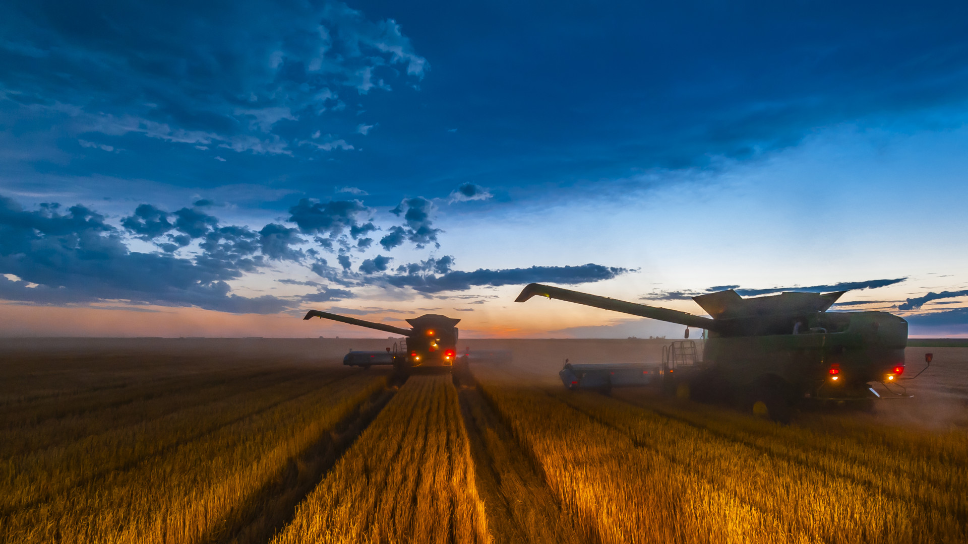
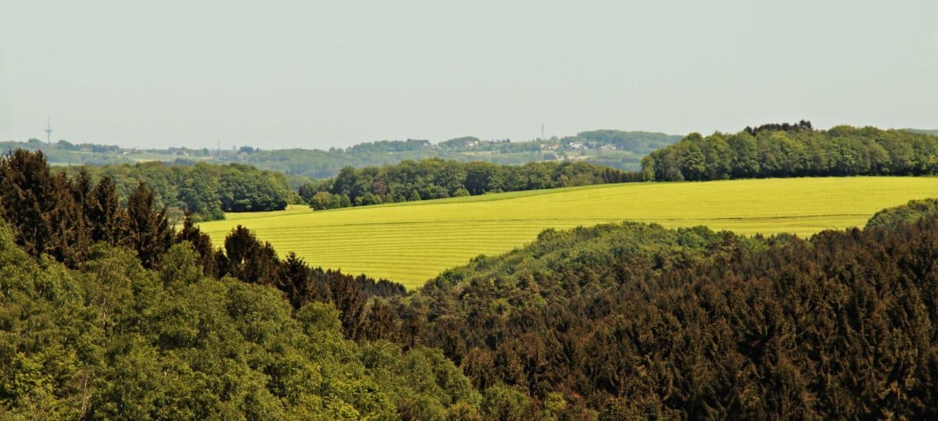
A mezőgazdasági termelés feladatai
Élelmiszertermelés
Alapanyag, frisstermék
Takarmánytermelés
Szálas- és abraktakarmányok
Energiatermelés (biodízel, biogáz, bioetilén)
Környezetvédelem, természetvédelem
Hulladékhasznosítás (melléktermékek, trágy ) ázás
Foglalkoztatás, népességmegtartás
Regionális egyenlőtlenségek kompenzálása - vidékfejlesztés
Notes:
Forrás: https://www.portfolio.hu/gazdasag/20200425/koronavirus-a-mezogazdasag-rovid-tavon-megussza-hosszabb-tavon-viszont-mar-baj-lehet-428190
Forrás: https://pixnio.com/hu/novenyek/crops/fa-termeszet-mezogazdasag-videk-taj-mezogazdasag-kulteri-fu-eg
A modern árutermelő mezőgazdaság nem önellátásra rendezkedett be, mert a modern társadalmakban az emberek többsége már egyáltalán nem tevékenykedik a mezőgazdaságban, ezért annak kiszolgáló, élelmiszerellátó szerepe is van. A belterjes mezőgazdasági termelés a gazdaságilag fejlett országokra jellemző. Jellemző rá, hogy a termésátlagok kimagaslók, amit magas anyagi ráfordítással, gépesítéssel, növényvédőszerek alkalmazásával, takarmányozással érnek el. A belterjes mezőgazdasági termelés kihasználja a tudomány legújabb eredményeit a termésátlagok növelése, a tenyészidőszak meghosszabbításának és a növények, illetve állatok teherbíróképességének növelése érdekében. Legjellemzőbb formái Európában alakultak ki, ahol a belterjes vegyes mezőgazdasági termelés jellemző. A vegyes mezőgazdaságra az jellemző, hogy a növény- és állattenyésztés nagyjából egyensúlyban van. Megfigyelhető, hogy Európa északi részén (alkalmazkodva az éghajlati viszonyokhoz) inkább az állattenyésztés, míg délen a növénytermesztés van túlsúlyban.
Élelmiszertermelés
Alapanyag, frisstermék
Takarmánytermelés
Szálas- és abraktakarmányok
Energiatermelés (biodízel, biogáz, bioetilén)
Környezetvédelem, természetvédelem
Hulladékhasznosítás (melléktermékek, trágy ) ázás
Foglalkoztatás, népességmegtartás
Regionális egyenlőtlenségek kompenzálása - vidékfejlesztés

Slide 8
A multifunkcionális mezőgazdaság
A mezőgazdaság funkciói:
Élelmiszertermelés
Alapanyag, frisstermék előállítás
Takarmánytermelés
Szálas- és abraktakarmányok előállítása
Energiatermelés (biodízel, biogáz, bioetilén)
Környezetvédelem, természetvédelem - tájmegőrzés
Hulladékhasznosítás ill. a hulladék státusz megszüntetése (melléktermékek, trágya)
Foglalkoztatás és népességmegtartás
Regionális egyenlőtlenségek kompenzálása
Notes:
A multifunkcionális mezőgazdaság koncepciója alapvetően nem más, mint a mezőgazdaság újra integrálása iránti igény megfogalmazása, hiszen a felsorolt feladatok eredetileg is a mezőgazdaság szerves részét képezték. Az EU ezt a folyamatot az "Integrált megközelítés" néven fogalmazta meg a vidékfejlesztési politika céljaiban. Ez a mezőgazdaság európai modellje. A mezőgazdaság feladata, az élelmiszerbiztonság garantálása, a megújítható nyersanyagok termelése az ipar és az energiaszektor számára, a táj megőrzése és gondozása, a vidéki értékek, életstílusok és kulturális értékek megőrzése, környezeti elemek (talaj, víz, levegő) egészséges állapotának megőrzése. A mezőgazdaság funkciói közé tartozik az élelmiszertermelés – a megfelelő minőségű, mennyiségű és biztonságos élelmiszer előállítása, a változó piaci igényeknek való megfelelés, alapanyag, frisstermék előállítás, takarmánytermelés (szálas- és abraktakarmányok előállítása), energiatermelés (biodízel, biogáz, bioetilén), környezetvédelem, természetvédelem – tájmegőrzés a vidéki táj funkcióinak megőrzésével. Nem szabad megfeledkezni a hulladékhasznosítás ill. a hulladék státusz megszüntetése feladatról, amely azt jelenti, hogy a hulladék addig tartozik a hulladékok körébe, amíg fel nem használjuk más tevékenység folyamán. A hígtrágya addig hulladék, amíg nem használjuk fel pl. biogáz előállításra, ettől a pillanattól már megszűnik a hulladék státusza, ami azt jelenti, hogy már alapanyaga lesz a biogáz termelésnek. - A hulladék fogalma: az ember mindennapi élete, munkája, gazdasági tevékenysége során keletkező, a keletkezés helyén feleslegessé vált, ott közvetlenül fel nem használható, különböző minőségű és halmazállapotú anyag, termék, maradvány, tárgy, leválasztott szennyezőanyag, szennyezett kitermelt föld, amelyet tulajdonosuk sem közvetlenül felhasználni, sem értékesíteni nem tud és amelynek kezeléséről külön kell gondoskodni. A mezőgazdaságban a legtöbb hulladék szerves eredetű és csak akkor nevezhető hulladéknak, ha nem tudunk, vagy nem akarunk gondoskodni a megfelelő kezeléséről. A szerves trágya hulladék, ha nem használom fel és nem megfelelő körülmények között tárolom. Amennyiben gondoskodom a felhasználásról, akkor a hulladék státuszából kilép és melléktermék megnevezést használhatjuk rá. A mellékterméket pedig felhasználhatjuk - pl. tárgyát tápanyag-visszapótlásra – így pedig a hulladék mennyiségét tudjuk csökkenteni.
Foglalkoztatás és népességmegtartás – az Európai Unió kiemelten foglalkozik a vidéki népesség helyben tartásával és a vidék népességmegőrző funkciójának megőrzésével, támogatásával. A regionális egyenlőtlenségek kompenzálása, azt jelent, hogy a vidéki életszínvonal javítása, mint cél jelenik meg az EU agrárpolitikájában. Ehhez hozzá tartozik az életszínvonal javítása. Ennek megfelelően védi a környezetet, ösztönözi a munkahelyteremtést, a vidéki életen könnyebbé próbálja tenni a megélhetést (élhető vidék), amely hozzájárul és csökkenti a regionális különbségek csökkentéséhez, illetve a határokon átnyúló infrastruktúrák fejlesztésével összekapcsolja az eddig elszigetelt térségeket.

Slide 9
2021–2027-es időszakra szóló közös agrárpolitika célkitűzései
A jövőbeli KAP kilenc általános célkitűzést tartalmaz
a mezőgazdasági üzemek fennmaradását biztosító jövedelemnek és az üzemek rezilienciájának támogatása EU-szerte az élelmezésbiztonság fokozása céljából;
a piacorientáltság fokozása és a versenyképesség növelése, többek között a kutatás, a technológia és a digitalizáció fejlesztésének és terjesztésének előtérbe helyezése révén;
a mezőgazdasági termelők helyzetének javítása az értékláncban;
hozzájárulás az éghajlatváltozás mérsékléséhez és az ahhoz való alkalmazkodáshoz, valamint a fenntartható energia hasznosításának terjesztéséhez;
a fenntartható fejlődés és a természeti erőforrásokkal – például a vízzel, a talajjal és a levegővel – való hatékony gazdálkodás támogatása;
hozzájárulás a biológiai sokféleség védelméhez, az ökoszisztéma-szolgáltatások gyarapítása, valamint az élőhelyek és a tájak megőrzése;
a mezőgazdasági pálya vonzóvá tétele a fiatal mezőgazdasági termelők számára, valamint a vállalkozásfejlesztés vidéki térségekben történő előmozdítása;
a foglalkoztatás, a növekedés, a társadalmi befogadás és a helyi fejlesztés előmozdítása a vidéki térségekben, ideértve a biogazdaságot és a fenntartható erdőgazdálkodást is;
az uniós mezőgazdaság által az élelmiszerekkel és az egészséggel kapcsolatos társadalmi igényekre adott válasz javítása, többek között a biztonságos, tápláló élelmiszerek fenntartható termelése és az állatjólét terén;
az ismeretek gyarapításának, az innovációnak és a digitalizációnak a mezőgazdaságban és a vidéki térségekben történő előmozdítása.
Notes:
Forrás: https://ec.europa.eu/commission/presscorner/detail/hu/MEMO_18_3974
Forrás: https://ec.europa.eu/info/food-farming-fisheries/key-policies/common-agricultural-policy/cap-glance_hu
A gazdálkodás nem hasonlít a legtöbb más gazdasági ágazatban zajló tevékenységre, a következő egyedi jellemzők miatt:
Az élelmiszer-termelés jelentősége ellenére a mezőgazdasági termelők jövedelme mintegy 40%-kal alacsonyabb a többi gazdasági ágazatban fizetett jövedelmeknél.
A mezőgazdaság jobban függ az időjárási és az éghajlati viszonyoktól, mint sok más gazdasági ágazat.
A mezőgazdaságban szükségszerűen időigényes folyamat az, hogy a termelők a kínálatot a fogyasztói kereslethez igazítsák: nyilvánvaló, hogy időbe telik több búzát termeszteni vagy több tejet előállítani.
Az agrárium szereplőinek nemcsak a költséghatékonyságról kell gondoskodniuk, hanem arról is, hogy fenntartható és környezetbarát módon termeljenek, és megóvják a talajt és a biológiai sokféleséget.
A jövőbeli KAP kilenc általános célkitűzést tartalmaz
a mezőgazdasági üzemek fennmaradását biztosító jövedelemnek és az üzemek rezilienciájának támogatása EU-szerte az élelmezésbiztonság fokozása céljából;
a piacorientáltság fokozása és a versenyképesség növelése, többek között a kutatás, a technológia és a digitalizáció fejlesztésének és terjesztésének előtérbe helyezése révén;
a mezőgazdasági termelők helyzetének javítása az értékláncban;
hozzájárulás az éghajlatváltozás mérsékléséhez és az ahhoz való alkalmazkodáshoz, valamint a fenntartható energia hasznosításának terjesztéséhez;
a fenntartható fejlődés és a természeti erőforrásokkal – például a vízzel, a talajjal és a levegővel – való hatékony gazdálkodás támogatása;
hozzájárulás a biológiai sokféleség védelméhez, az ökoszisztéma-szolgáltatások gyarapítása, valamint az élőhelyek és a tájak megőrzése;
a mezőgazdasági pálya vonzóvá tétele a fiatal mezőgazdasági termelők számára, valamint a vállalkozásfejlesztés vidéki térségekben történő előmozdítása;
a foglalkoztatás, a növekedés, a társadalmi befogadás és a helyi fejlesztés előmozdítása a vidéki térségekben, ideértve a biogazdaságot és a fenntartható erdőgazdálkodást is;
az uniós mezőgazdaság által az élelmiszerekkel és az egészséggel kapcsolatos társadalmi igényekre adott válasz javítása, többek között a biztonságos, tápláló élelmiszerek fenntartható termelése és az állatjólét terén;
az ismeretek gyarapításának, az innovációnak és a digitalizációnak a mezőgazdaságban és a vidéki térségekben történő előmozdítása.

Slide 10
A mezőgazdasági termelés sajátosságai
Alacsony jövedelmezőség
Jövedelmek hullámzása
Biológiai szervezetekkel való termék-előállítás – nehéz tervezhetőség
Folyamatos ráfordítások – hozamok szakaszosan jelentkeznek
Alkalmazott technológia sikere jelentősen függ a természeti, biológiai és éghajlati tényezőktől
Jellemzőek a kritikus időszakok – a termés mennyisége, minősége éghajlati vagy biológiai tényezőktől függ
Egyes munkafolyamatok meghatározott időszakban és meghatározott ideig végezhetők – az optimális döntés sokszor csak a helyszínen határozhatók meg
A természeti és biológiai tényezők növelik a termelési kockázatot, ezekből adódóan jelentősek lehetnek a kibocsátás-és áringadozások
Alacsonyan képzett munkaerő, munkaerőhiány
Notes:
A mezőgazdasági termék előállításnak és értékesítésnek más nemzetgazdasági ágazattól eltérő sajátossága a befektetett tőkéhez képest alacsony jövedelmezőség és a jövedelmek hullámzása. Az ipari termelés során a jövedelmek az egymást követő években nem változnak nagy mértékben, a mezőgazdaságban viszont évről évre változhat a megtermelt termék mennyisége, legyen az gabona, gyümölcs, tej vagy méz. A piacok megnyíltak, ennek következtében a világ termelése befolyásolja a hazai árakat és rajtuk keresztül az elérhető jövedelmet. A termékelőállítás „eszközei” biológiai szervezetek, a termelési folyamat, a várható termékmennyiség kevésbé precízen tervezhető. Hiába tervezzük meg a gabona hozamát, és hozzá a technológiát, juttatjuk ki a célhoz szükséges műtrágya mennyiséget, az időjárási tényezők befolyással lesznek a tervünkre, és egy aszályos évben elmarad a várt termésmennyiség. Az alkalmazott technológiát az adott természeti tényezők (pl. talajtípus, csapadékmennyisége), biológiai tényezők (fajta), és éghajlati tényezők (napsugárzás, domborzat) függvényében kell megválasztani (pl. intenzív gyümölcstermesztésre alkalmas technológiát hiába alkalmazunk egy gyenge talajadottságokkal rendelkező, fagyzugos területen, a termelés eleve sikertelenségre ítélt). A mezőgazdasági termelés során valamennyi ágazatról elmondható, hogy a ráfordítások folyamatosak (pl. állatokat folyamatosan kell takarmányozni), míg a hozamok (pl. tej, hús) csak szakaszosan jelentkezik. A termelés természeti környezetben folyik, ami kitettséget jelent. A szabad ég alatt folyó termelésre jelentős hatást gyakorol az adott év időjárása, amely alapvetően meghatározza a termés mennyiségét és minőségét. Megváltoztatni Az egyes környezeti hatásokat megváltoztatni nem tudjuk, de befolyásolni igen (pl. jégvédelemi rendszer alkalmazása szőlő- és gyümölcsültetvények esetében).

Slide 11
Fenntarthatóság – agrárpolitika – lehetőségek
A mezőgazdaságban alkalmazott növényvédő szerek használata hozzájárul a talaj-, a víz- és a légszennyezéshez. Az Európai Bizottság lépéseket fog tenni annak érdekében, hogy:
2030-ra 50%-kal csökkentse a növényvédő vegyszerek használatát és a használatukból eredő kockázatokat;
2030-ra 50%-kal csökkentse a fokozottan veszélyes növényvédő szerek használatát.
legalább 50%-kal csökkentse a tápanyagvesztést, egyidejűleg pedig biztosítsa, hogy a talaj nem veszt termőképességéből;
2030-ra legalább 20%-kal csökkentse a műtrágyák használatát.
2030-ra 50%-kal fogja csökkenteni a haszonállat-tenyésztésben és az akvakultúra-ágazatban felhasznált antimikrobiális szerek értékesítését.
2030-ra (a mezőgazdasági területek 25%-án) biogazdálkodás valósuljon meg.
Notes:
Forrás: https://ec.europa.eu/info/strategy/priorities-2019-2024/european-green-deal/actions-being-taken-eu/farm-fork_hu
A mezőgazdaságban alkalmazott növényvédő szerek használata hozzájárul a talaj-, a víz- és a légszennyezéshez. Az Európai Bizottság lépéseket fog tenni annak érdekében, hogy:2030-ra 50%-kal csökkentse a növényvédő vegyszerek használatát és a használatukból eredő kockázatokat;
2030-ra 50%-kal csökkentse a fokozottan veszélyes növényvédő szerek használatát.
Az a tény, hogy a környezetben túl nagy mértékben vannak jelen tápanyagok, nagyban felelős a lég-, talaj- és vízszennyezésért, és kedvezőtlen hatást fejt ki a biológiai sokféleségre, valamint az éghajlatra. A Bizottság lépéseket fog hozni annak érdekében, hogy:
legalább 50%-kal csökkentse a tápanyagvesztést, egyidejűleg pedig biztosítsa, hogy a talaj nem veszt termőképességéből;
2030-ra legalább 20%-kal csökkentse a műtrágyák használatát.
Az emberek és állatok gyógyításához használt antimikrobiális szerek alkalmazásának hatására antimikrobiális rezisztencia alakulhat ki, amely becslések szerint évente 33 000 ember halálát okozza az Európai Unióban. A Bizottság 2030-ra 50%-kal fogja csökkenteni a haszonállat-tenyésztésben és az akvakultúra-ágazatban felhasznált antimikrobiális szerek értékesítését.
A biogazdálkodás környezetbarát gazdálkodási módszer, melyet tovább kell fejleszteni. A Bizottság elő fogja segíteni, hogy az EU-ban nagyobb teret nyerjen az ökológiai gazdálkodás. A cél az, hogy 2030-ra (a mezőgazdasági területek 25%-án) biogazdálkodás valósuljon meg.

Slide 12
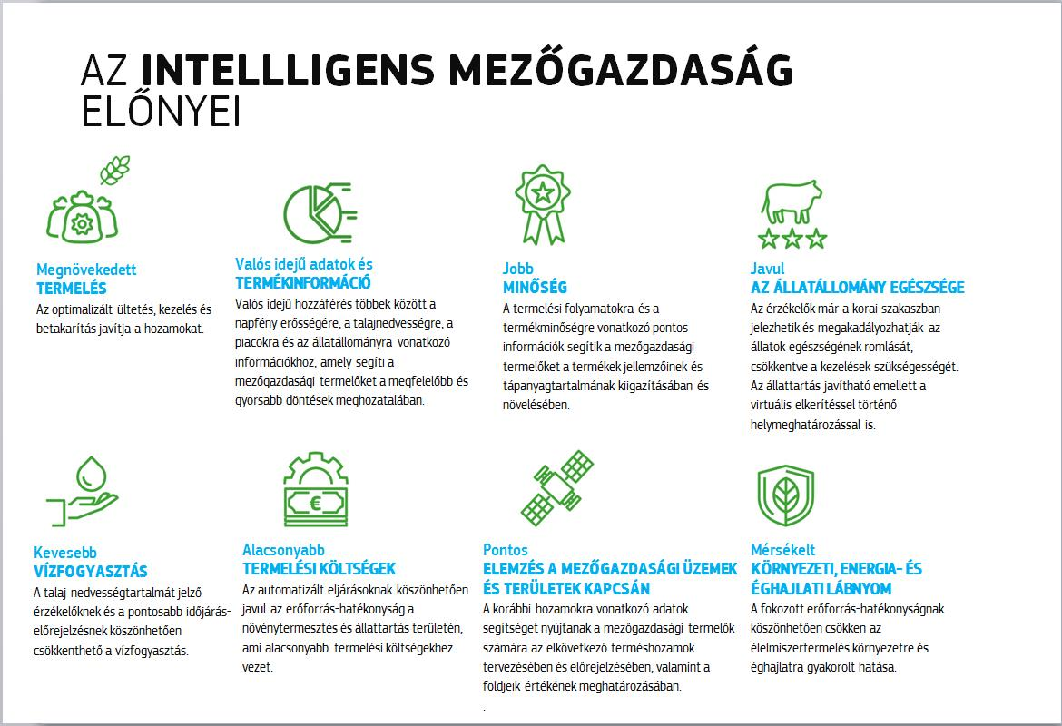
Az intelligens mezőgazdaság előnyei
Notes:
Forrás: https://eur-lex.europa.eu/legal-content/HU/ALL/?uri=COM%3A2017%3A0713%3AFIN
A KAP-nak e célokat a szakpolitikai célkitűzésein keresztül már elért előrelépésekre építve, egy új gazdasági, éghajlatváltozással kapcsolatos, környezetvédelmi, társadalmi, technológiai, ipari és politikai környezetben kell megvalósítania. Az alábbi rész a jövőbeli KAP legfőbb célkitűzéseit határozza meg:
·az intelligens és rugalmas mezőgazdasági szektor kialakításának elősegítése;
·a környezetvédelemmel és éghajlatváltozással kapcsolatos intézkedések ösztönzése, a környezetvédelmi és éghajlatváltozásra vonatkozó uniós célkitűzések eléréséhez való hozzájárulás;
·a vidéki térségek társadalmi-gazdasági felépítésének megerősítése.
A tudás, az innováció és a technológia támogatása alapvető fontosságú lesz a KAP időtállóságához. Azokat a programokat, amelyek célja a gazdasági, szociális vagy környezeti teljesítmény növelése, az éghajlatváltozáshoz való alkalmazkodás és az éghajlatváltozás mérséklése, össze fogja kapcsolni a tudást, tanácsadást, szakértelmet és innovációt nyújtó szolgáltatásokkal. A fogyasztók élelmiszerrel kapcsolatos döntéseit több tényező határozza meg, amelyek messze túllépik a KAP területét. A szakpolitika legfőbb szerepe ezért az, hogy segítséget nyújtson a mezőgazdasági termelőknek az étkezési szokásokkal kapcsolatos változásokra való felkészülésben és a termelés piaci jelzéseknek és fogyasztói igényeknek megfelelő alakításában. A mezőgazdaság területén a tudásháromszög megerősítése és a megfelelő kezdeményezésekkel – amilyen például az Európai Innovációs és Technológiai Intézet Élelmiszerpartnersége és az Uniós Élelmiszer 2030 kutatási stratégia – való jobb összekapcsolása szintén segítségül szolgálhat az élelmiszerrendszer időtállóvá tételéhez való KAP-hozzájárulás maximalizálásához. (Az élelmiszer-ágazat és a mezőgazdaság jövője, 2017)

Slide 13
Adat és adatalapú termelés
Az adat termelési folyamat pontos megismerését lehetővé teszi
Minél nagyobb – tehát hosszabb időintervallumot felölelő – adatbázist építünk, annál pontosabb információk nyerhetők belőle
Az adatból nyert információ megvilágítja a gazdálkodás gyenge pontjait
Hozzájárul a hatékonyság javításához
A profit növelésének lehetőségeit mutatja meg
Az adatgyűjtés, adatbázis építés és elemzés fő feladata: a vezetői döntéstámogatás
Az adat piaci értéket képvisel. A termőföld értékét növeli a hozzá kapcsolódó adatbázis.
Az adat és adatgyűjtés versenyképesség és fenntarthatósági indikátor egyben. A „Farmtól az asztalig” program keretében a politikai az élelmiszeripari és fogyasztói részről egyaránt megjelent a nyomonkövethetőség igénye, amely csak a digitalizációval érhető el.
Notes:
Az adat termelési folyamat pontos megismerését lehetővé teszi. Minél nagyobb – tehát hosszabb időintervallumot felölelő – adatbázist építünk, annál pontosabb információk nyerhetők belőle. Az adatból nyert információ megvilágítja a gazdálkodás gyenge pontjait
Hozzájárul a hatékonyság javításához. A profit növelésének lehetőségeit mutatja meg. Az adatgyűjtés, adatbázis építés és elemzés fő feladata: a vezetői döntéstámogatás. Az adat piaci értéket képvisel. A termőföld értékét növeli a hozzá kapcsolódó adatbázisAz adat termelési folyamat pontos megismerését lehetővé teszi. Minél nagyobb – tehát hosszabb időintervallumot felölelő – adatbázist építünk, annál pontosabb információk nyerhetők belőle. Az adatból nyert információ megvilágítja a gazdálkodás gyenge pontjait. Hozzájárul a hatékonyság javításához. A profit növelésének lehetőségeit mutatja meg. Az adatgyűjtés, adatbázis építés és elemzés fő feladata: a vezetői döntéstámogatás. Az adat piaci értéket képvisel. A termőföld értékét növeli a hozzá kapcsolódó adatbázis. Az adat és adatgyűjtés versenyképesség és fenntarthatósági indikátor egyben. A „Farmtól az asztalig” program keretében a politikai az élelmiszeripari és fogyasztói részről egyaránt megjelent a nyomonkövethetőség igénye, amely csak a digitalizációval érhető el. Az Európai Unió és a Nemzeti Vidékstratégia 2020 az élelmiszerlánc egészének vizsgálatát javasolja a legmagasabb szintű élelmiszerbiztonság megvalósítása érdekében. Az új hivatal az élelmiszerellátás teljes útjának vizsgálatával biztosítja az ellenőrzött élelmiszereket. Az Új hivatal egységes adatgyűjtési, - nyilvántartási és -elemzési rendszer kialakításával, átfogó élelmiszerlánc-felügyeleti informatikai rendszer kiépítésével, egységes élelmiszerlánc-felügyeleti adatbázis kialakításával és a statisztikai adatszolgáltatás egységesítésével kívánja szolgálni a fogyasztókat, az élelmiszerbiztonságot (https://elelmiszerlanc.kormany.hu/a-termofoldtol-az-asztalig-felugyeli-az-elelmiszerlancot-az-uj-hivatal)

Slide 14
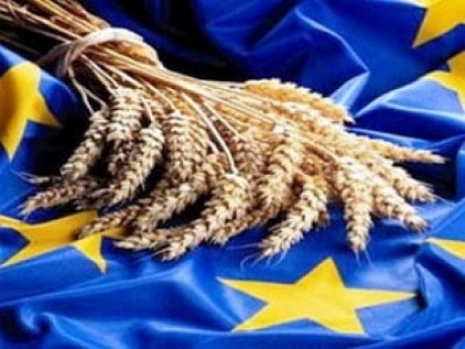
A termelő feladata és a piaci igények
A mezőgazdasági termelő feladatai a XXI. században
költséghatékony gazdálkodás – profitorientált termelés
alkalmazkodás az ember által nem vagy csak részben befolyásolható természeti adottságokhoz (éghajlat, talaj)
megfelelő termelési szerkezet, termelési intenzitás megválasztása, hatékony munkaszervezés
környezeti szempontból fenntartható gazdálkodás
megfelelő hozam, hozambiztonság és magas minőség elérése
piaci tendenciák és információk gyűjtése– piaci igényekhez való gyors alkalmazkodás
jó piaci pozíció elérése – jó alkupozíció kialakítása
szakigazgatási jelentési kötelezettségeknek és törvényi előírásoknak való megfelelés
Elkerülhető a digitalizáció? NEM
Az EU a támogatások ellenőrzésére a digitális megoldásokat a lehetőségek szerinti maximális mértékben szeretné alkalmazni
A költséghatékonyság és fenntarthatóság csak a digitalizáció segítségével érhető el
Az élelmiszerek nyomonkövetése is a digitális eszközrendszert fogja igénybe venni
A szakigazgatásban egyre nagyobb arányban lesz az alapja a digitális felület és eszközrendszer az adatszolgáltatásnak
Az agrárpiacokon is megjelenik és egyre nagyobb szerepet kap az online kereskedelem
Notes:
Forrás: https://piacesprofit.hu/gazdasag/a-mezogazdasag-az-eu-ra-szavaz/
A mezőgazdasági termelőnek számos új kihívással kell szembenéznie annak érdekében, hogy a termelés során költséghatékony gazdálkodás mellett profitot állítson elő oly módon, hogy a piaci versenyben a versenyképességét megőrizze, javítsa. Egyszerre kell értenie a mezőgazdasági termeléshez, környezetvédelemhez, vállalatirányításhoz, szakigazgatáshoz, gépüzemeltetéshez, munkaszervezéshez, piaci helyzetértékeléshez, mindeközben komoly gazdasági döntéseket kell meghoznia. Itt a „lét a tét”. A mezőgazdasági termelés alapvető feladata, hogy a világ lakosságát élelmiszerrel, ipari alapanyagokkal lássa el, valamint, nem is olyan régen a feladatok közé került, az energetikai célokra való alapanyag előállítása is. A termelési feltételekhez való alkalmazkodás elengedhetetlen, hiszen a mezőgazdasági termelés során számos tényezőre nincs hatásunk, alapvetően megváltoztatni sem tudjuk őket (talajadottságok, éghajlati adottságok). A rendelkezésre álló adottságokhoz (természeti és gazdasági) a termelőnek ki kell alakítania a megfelelő termelési szerkezetet, helyesen kell megválasztania a termelési intenzitást, törekedve a hatékony munkaszervezésre. A termelésben az előbbiekben már említett fenntartható gazdálkodás is kritériumként jelenik meg a megfelelő hozam, hozambiztonság és minőség mellett. A piaci tendenciákra való gyors reagálás csak megfelelő információellátottsággal érhető el. Egyre nagyobb teher a szakigazgatási feladatok ellátása és a törvényi kötelezettségeknek való megfelelés. Az Ipar4.0 A sokrétű feladatot azonban a hagyományos gazdálkodási szemlélettel nem lehet megoldani. A mezőgazdaságban a termelők paradigmaváltására van szükség, a termelés teljes szerkezetének, működtetésének az újragondolása elengedhetetlen. A sokrétű adat és információ gyűjtése digitalizáció nélkül megvalósíthatatlan. További érvek a digitális agráriumhoz való csatlakozás mellet, hogy az EU a támogatások ellenőrzésére a digitális megoldásokat a lehetőségek szerinti maximális mértékben szeretné alkalmazni az elkövetkező időkben. Az okos gazda program már ennek a folyamatnak az előhírnöke. A költséghatékonyság és fenntarthatóság csak a digitalizáció segítségével érhető el. Az élelmiszerek nyomonkövetése is a digitális eszközrendszert fogja igénybe venni. A szakigazgatásban egyre nagyobb arányban lesz az alapja a digitális felület és eszközrendszer az adatszolgáltatásnak. Az agrárpiacokon is megjelenik és egyre nagyobb szerepet kap az online kereskedelem.

Slide 15
BIG DATA
termeléshez szükséges adatok
PRECÍZIÓS GAZDÁLKODÁS
HAGYOMÁNYOS MÓDON GYŰJTÖTT ADATMENNYISÉG
BiG DATA
HAGYOMÁNYOS GAZDÁLKODÁS
Notes:
Forrás: https://narciszkertesz.blog.hu/2017/05/14/a_jeghegy_csucsa_alatt
A gazdálkodók számára az adatgyűjtésre mindig volt igény, és a lehetőségeikhez mérten – amit alapvetően a technikai háttér befolyásolt – folyamatosan gyűjtötték az adatokat. A hagyományos adatgyűjtési módszerek azonban jelentős papírmunkát jelentettek. Az évek során keletkezett adatokat nehéz volt – sokszor idő hiányában egyszerűen kivitelezhetetlen – egységes rendszerbe rendezni és kiértékelni. A precíziós gazdálkodás alapját a GPS helymeghatározás technológiájának megalkotása tette lehetővé, amely segítségével az adatokat földrajzi helyhez kötjük. Más megfogalmazás szerint a precíziós gazdálkodás során a gazdálkodás minden szakaszában - adatgyűjtés, adatfeldolgozás, döntéshozatal, beavatkozás – kiemeleten szerepet kapnak az infokommunikációs technológiák, a pontos mérések, a szabályozás és a számítógépes vezérlés során. Figyelembe veszi az adott termelési egységen belüli eltérő körülményeket, és azok alapján változtatja a kezelések jellemzőit. Az adatgyűjtés és annak színvonala határozza meg a termelés elemzését, modellezését. Csak a megfelelő minőségű adatokból lehet jó elemzéseket készíteni. A rendszerben rejlő hiányosságok feltárása – nem hatékony anyag- és energiafelhasználás, szükségtelen környezetterhelés – alapvető feladata a fenntartható gazdálkodásnak. A digitális adatgyűjtés során egyre nagyobb arányban gép géppel kommunikál, amely azt jelenti, hogy emberi beavatkozás nélkül történik az adatgyűjtés, sokszor csak a héttérben. A felhasználó számára fontos adatok jelennek meg csupán a monitoron, de bármikor hosszabb időtávlatból is letölthetünk egy számunkra fontosnak ítélt adatsort, amelyből az összefüggések révén információt állíthatunk elő. Le kell szögeznünk, hogy az adat nem egyenlő az információval, de az információk „jó minőségű” adatokból képezhetők. A Big Data jelentése, hogy nagy mennyiségű és egymással nem összehasonlítható adatokkal dolgozunk, amely a mezőgazdasági termelésre különösen igaz. A Big Data nagyon nagy mennyiségű, nagyon nagy sebességgel változó, és nagyon változatos adatok feldolgozásáról szól. A „Big Data” nem egy konkrét technológia, hanem régi bevált, és új technológiák szintézise. Ezek a technológiák együttesen képesek biztosítani hatalmas mennyiségű, változatos adatnak elfogadható idő alatti feldolgozását és kezelését. A digitálisan gyűjtött adatok viszonylag könnyen megoszthatók, ez segíti a gazdálkodók munkáját.

Slide 16
Adat, adat, adat – amit érdemes tudni
A termelés alapja az adat, a digitalizáció az adat mennyiség gyűjtést tekintetében hozott robbanásszerű változást,
Miért kell beszélni az adatról? - Mert nagyon fontos az adat minősége! Az adatok valid, azaz ellenőrzött adatok legyenek.
Miért kell a digitalizáció? – Az Európai Unió a támogatásokhoz kapcsolódóan, ahol lehet távellenőrzést fog alkalmazni, illetve a digitális eszközök használatát fogja ösztönözni, hogy a termelők pontos adatot szolgáltassanak a művelt területről.
Az adat lehet hatással a költségekre?
Ha az adat nem pontos, akkor a belőle tervezett technológia elem sem. Például a tápanyag-visszapótlás során kijuttatott műtrágya mennyisége sem lesz az. Ha adott helyre nagyobb mennyiségű műtrágyát használnak, mint ami hasznosulni fog, akkor nem csak a környezetetterhelés nő, hanem a költségek is, amit a hozamnövekedésben nem térül meg. Ha az optimálisnál kisebb adag műtrágyát juttatnak ki, akkor ez hozam és ezzel együtt profitvesztést jelent.
Az adat átadás módjai:
Külső meghajtón (pendrive-egyre ritkább)
Speciális hardver kapcsolat – vezeték nélküli fel- és letöltés (pl. xiarvio connect) - Felhőn keresztül (JD, Amason)
Milyen adatot és hogy érdemes gyűjteni:
Mindent érdemes gyűjteni – „valamire csak jó lesz” – mert így szükség esetén bevonható az elemzésbe
Az adatgyűjtés és a rendszerek közötti adatforgalom, lehetőleg automatikusan történjen a rendszerek között.
Ügyelni kell a megfelelő biztonsági feltételekre (pl. korlátozott és biztonsági hozzáféréssel, jogosultsági szintek meghatározásával ).
Notes:
A termelés alapja az adat, a digitalizáció az adat mennyiség gyűjtést tekintetében hozott robbanásszerű változást, hiszen nem kB (kilobyte), vagy GB (gigabyte) adatmennyiségről beszélünk, hanem TB (terrabyte) adatmennyiségekről, amit akár egy távérzékeléssel történő felvételezéskor is gyűjthetünk.
Miért kell beszélni az adatról? - Mert nagyon fontos az adat minősége! Az adatok valid, azaz ellenőrzött adatok legyenek.
Miért kell a digitalizáció? – Az Európai Unió a támogatásokhoz kapcsolódóan, ahol lehet távellenőrzést fog alkalmazni, illetve a digitális eszközök használatát fogja ösztönözni, hogy a termelők pontos adatot szolgáltassanak a művelt területről.
Az adat lehet hatással a költségekre?
Ha az adat nem pontos, akkor a belőle tervezett technológia elem sem. Például a tápanyag-visszapótlás során kijuttatott műtrágya mennyisége sem lesz az. Ha adott helyre nagyobb mennyiségű műtrágyát használnak, mint ami hasznosulni fog, akkor nem csak a környezetetterhelés nő, hanem a költségek is, amit a hozamnövekedésben nem térül meg. Ha az optimálisnál kisebb adag műtrágyát juttatnak ki, akkor ez hozam és ezzel együtt profitvesztést jelent.
Az adat átadás módjai:
Külső meghajtón (pendrive-egyre ritkább)
Speciális hardver kapcsolat – vezeték nélküli fel- és letöltés (pl. xiarvio connect) – a terminál oldallal lép kapcsolatba az eszköz, az eszközön keresztül történik az adatátadás, a gépkompatibilitás biztosított.
Felhőn keresztüli le és feltöltés(JD, Amason)
Milyen adatot és hogy érdemes gyűjteni:
Mindent érdemes gyűjteni – „valamire csak jó lesz” – mert így szükség esetén bevonható az elemzésbe
Az adatgyűjtés és a rendszerek közötti adatforgalom, lehetőleg automatikusan történjen a rendszerek között.
Ügyelni kell a megfelelő biztonsági feltételekre (pl. korlátozott és biztonsági hozzáféréssel, jogosultsági szintek meghatározásával ).

Slide 17
Térinformatika és adatgyűjtés
szenzorokkal történő adatgyűjtés
Precíziós gazdálkodás során:
a gyűjtött adatszám növekszik,
az adatgyűjtés helyhez kötött (térbeli pontosság ±2 cm is lehet)
az adatok eltérő adatstruktúrában keletkeznek
eltérő geometria felbontással rendelkeznek
földi – munkagépeken lévő szenzorok
légi és műholdas távérzékelés
hozam mérés
NDVI (normalizált differenciál vegetációs index)
domborzat
elektromos vezetőképesség
magágy nedvesség tartalom
barázda egyenleteség
NDVI (normalizált differenciál vegetációs index)
növényfajok elkülönítése
mikrodomborzat
lombsűrűség
termésbecslés
Cél: bementő adatok hasonló geometriai felbontással rendelkezzenek. Így az adatbázisok összehasonlíthatók
Notes:
A precíziós gazdálkodás során a termelő olyan adatokhoz juthat hozzá, amely a technológia megjelenése előtt nem volt lehetséges. A gazdálkodás során a gyűjtött adatok mennyisége megnövekszik, mivel az adatgyűjtés helyhez kötötten történik. A térinformatika segíti az adatok térbeli megjelenítését és elemzését. Az adatok térbeli pontossága között azonban jelentős eltérés van (pl. vetésnél ±2 cm, míg a talajmintavételnél 3‒5 ha/minta). Az adatok csak akkor kezelhetők és elemezhetők együtt, hogy az eltérő struktúrában és eltérő geometriai felbontással keletkezett adatokat a térinformatika segítségével hasonló geometriai felbontásúvá alakítjuk. Az adatfelvételezés történhet online (elektromos vezetőképesség) és offline (tápanyag-mintavétel alapján tápanyagtérkép) módon. Ma már a helyhez kötött valamennyi gyűjtött adatot térképi megjelenítéssel tudjuk ábrázolni, megkönnyítve a terület térbeli változatosságának vizualizálását. Azonos területről keletkező, különböző térképek fedvényenként jeleníthetők meg, segítve a területen végbemenő folyamatok megértését. Az adatgyűjtés számos eszközzel végezhető. Az eszközöket két nagycsoportra oszthatjuk a szenzor elhelyezkedése szerint, földi munka és erőgépekre elhelyezett szenzorokra, valamint távérzékelésre használt légi (repülőgép, drón) és műholdakra helyezett szenzorokra. A földi szenzorokkal megvalósulhat hozammérés, NDVI- (normalizált differenciál vegetációs index) mérés, domborzatimodell-készítés, elektromos vezetőképesség-mérés, magágynedvesség-tartalom- és barázdaegyenleteség-mérés. A távérzékeléssel előállított adat lehet az NDVI, amely mérhető földi eszközzel is, de készülhet mikrodomborzati modell, lombsűrűségmérés, termésbecslés ‒ és a növényfajok elkülönítésére is alkalmas a technológia.

Slide 18
Digitális stratégiák Magyarországon – Mezőgazdaság 4.0
Az Európai Bizottság digitális gazdaság és társadalom fejlettségét mérő mutató rendszere a Digital Economy and Society Index (DESI). Magyarország digitális fejlettsége európai összehasonlításban az összetett európai rangsor 20. helyén állunk.
A DESI mutatói közül Magyarország a legrosszabb eredményt (26. hely) a digitális technológiák üzleti integráltsága terén érte el.
A versenyképességre egyre nagyobb veszélyt jelent a vállalkozások digitális fejlettségének alacsony szintje.
Javítani kell az egyes ágazatok digitalizációs felkészültségét. Mérhetővé kell tenni a digitális felkészültséget. Egy-egy ágazat képessé válik meghatározni saját területére vonatkozó digitális stratégiáját.
Ipar 4.0 - Az ipari termelés területén zajló technológiai forradalom, amely magában foglalja például a digitalizált termelési láncokat, robotikát, automatizációt, az ember és a gépek együttműködésére épülő „kiber-fizikai rendszerek”-et.
Mezőgazdaság: A hazai agrárágazat digitális fejlesztéséből származó gazdasági előnyök jelenleg kihasználatlanok.
Cél: A mezőgazdaság és a hozzá kapcsolódó feldolgozóipar fejlődéséhez az ipar 4.0 megoldásainak alkalmazása, amely az élelmiszeriparban gördülékenyebbé és kiszámíthatóbbá teszi az ellátási láncot, növelhető az energiahatékonyság és garantálható az élelmiszerlánc biztonsági szabályozása.
Az 1895/2020. (XII. 9.) Korm. határozat a DAS-ban priorizált intézkedések megvalósításához biztosít költségvetési forrásokat. Az intézkedési terv elfogadásával megnyílt a lehetőség, hogy Magyarország agrárgazdasága újabb szintre lépjen és általánossá váljon a mezőgazdaság 4.0, azaz az adat alapú digitális agrárgazdaság.
A digitalizáció kiváló lehetőséget teremt a biztonságos, kiemelkedő minőségű élelmiszereket előállító agrárgazdaság számára, amely ennek köszönhetően fokozottabban ki tudja szolgálni az egészség- és környezettudatos fogyasztói igényeket is
Digtiális hírek:
https://digitalisjoletprogram.hu/hu/kiadvanyaink/kategoriak/digitalis-kronika
Notes:
Forrás: digitalisjoletprogram.hu/hu/kiadvanyaink/kategoriak/digitalis-kronika
Az Európai Bizottság digitális gazdaság és társadalom fejlettségét mérő mutató rendszere, a Digital Economy and Society Index (DESI) öt fő dimenzió mentén értékeli az egyes tagállamok digitális teljesítményét. Magyarország digitális fejlettsége európai összehasonlításban sem fest jobb képet, az összetett európai rangsor 20. helyén állunk. A DESI mutatói közül Magyarország a legrosszabb eredményt (26. hely) a digitális technológiák üzleti integráltsága terén érte el. A magyar versenyképességre egyre nagyobb veszélyt jelent a vállalkozások digitális fejlettségének alacsony szintje. A magyar nemzetgazdaság versenyképességét haladéktalanul javítani szükséges az egyes ágazatok digitalizációs felkészültségének mielőbbi javításával. Az ipari termelés területén zajló technológiai forradalmat (digitalizált termelési láncok, robotika, automatizáció, az ember és a gépek együttműködésére épülő „kiber-fizikai rendszerek”, stb.) szokás IPAR 4.0 elnevezéssel illetni. Ez arra utal, hogy várhatóan a korábbi ipari forradalmak hatásához fogható mértékben alakítja majd át az ipari termelést a most zajló digitális forradalom. A hazai agrárágazat digitális fejlesztéséből származó gazdasági előnyök jelenleg kihasználatlanok. Az ipar 4.0 megoldásainak alkalmazásával az élelmiszeriparban is gördülékenyebbé és kiszámíthatóbbá tehető az ellátási lánc, vagy előre diagnosztizálhatók a meghibásodások, így előre elkerülhetők a nem tervezett leállások. Továbbá növelhető az energiahatékonyság és garantálható az élelmiszerlánc biztonsági szabályozásnak való megfelelés (Zsigó R.)
Az 1895/2020. (XII. 9.) Korm. határozat a DAS-ban priorizált intézkedések megvalósításához biztosít költségvetési forrásokat. Az intézkedési terv elfogadásával megnyílt a lehetőség, hogy Magyarország agrárgazdasága újabb szintre lépjen és általánossá váljon a mezőgazdaság 4.0, azaz az adat alapú digitális agrárgazdaság.

Slide 19
Integrált, digitális agrárium – „Innovatív, adatvezérelt, MI támogatott agrárgazdálkodás”
Megjelent 2020. májusában Magyarország Mesterséges Intelligencia Stratégiája 2020-2030 –as időszakra, amely feladata az agrár ágazat digitális megújulását támogató, azzal összhangban lévő MI fejlesztések megvalósítása, elterjesztése.
Cél: A meglévő adatvagyon strukturálása, hozzáférhetővé tétele, fejlesztése, adatellátottság javítása.
Főbb mezőgazdasággal kapcsolatos tervek:
Agrár kutatás-fejlesztési bázis, valamint innovációs ökoszisztéma erősítése
Tesztkörnyezetek biztosítása
Automatizáció és MI alkalmazás bevezetése, terjesztése
MI alapú szolgáltatások kialakítása
Forrás: Magyarország Mesterséges Intelligencia Stratégiája 2020-2030
Notes:
Forrás: Magyarország Mesterséges Intelligencia Stratégiája 2020-2030 Letöltés: https://digitalisjoletprogram.hu/hu/kiadvanyaink/kategoriak/kiemelt-publikaciok
Az Agrár Adat Keretrendszer a teljes termelői oldal lefedését lehetővé tevő felhő-alapú adatinformációs platform létrehozásával valósulhat meg, amely képes több forrásból az adatok rögzítésére, üzem-alapú strukturált tárolására és a tárolt adatok hozzáférhetővé tételére, a termelők által megadott jogosultságok alapján (adattárca szolgáltatás). Képes az agráriummal kapcsolatban létrejövő termelői (üzem szintű) és kormányzati adat (például: NAV, OMSZ, NÉBIH, MÁK, MePAR) keretrendszerbe rögzítésére, egységes, strukturált módon történő feldolgozására (pl. MI) és tárolásra.
Megvalósulhat egy tesztkörnyezetek biztosítása, kiépítése, ahol az MI technológia felhasználására alapuló robotok innovációja és tesztelése megtörténhet (pl. Mezőhegyesi Ménesbirtok).
Automatizáció és MI alkalmazás bevezetése, terjesztése Szükséges a drónokra és autonóm gépek használatára vonatkozó szabályozás módosítása, kialakítása, a precíziós és autonóm gépek helyes használatának ösztönzése, valamint a megfelelő alkalmazás előmozdítása érdekében Digitális Agrárakadémia létrehozása. MI alapú szolgáltatások kialakítása Tervezéskezelésen alapuló termésbecslés kialakítása, a növényvédelmi előrejelző szolgáltatás kiépítése, valamint a Nemzeti Élelmiszerlánc Adatszolgáltatási Központ létrehozása szükséges (Magyarország Mesterséges Intelligencia Stratégiája 2020-2030 ).

Slide 20
Klímavezérelt agrárium
Az éghajlatváltozás más ágazatoknál és régióknál erőteljesebben érinti a hazai agráriumot.
Cél: az adatalapú mesterséges intelligencia megoldásokkal az éghajlatváltozás hatásainak mérséklése, a károsanyag-kibocsátás csökkentése, valamint ezzel egy időben a gazdálkodók bevételeinek növelése.
Az agráriumnak elemi érdeke, hogy fenntartható állapotban őrizze meg a környezetet, hiszen ez a jövőbeli termelés legfontosabb tényezője. Az MI segíthet a klímaváltozás hátrányos hatásaira való felkészülésben, valamint az éghajlatváltozás káros hatásainak mérséklésében, esetleges visszafordításában is.
Forrás: Magyarország Mesterséges Intelligencia Stratégiája 2020-2030
Notes:
Forrás: https://digitalisjoletprogram.hu/hu/kiadvanyaink/kategoriak/kiemelt-publikaciok
Forrás: https://www.vg.hu/vallalatok/mezogazdasag/a-mezogazdasag-es-a-boragazat-keszul-az-eghajlatvaltozas-kihivasaira-3648190/
Magyarországon illeti, az éghajlatváltozás miatt egyes növények termesztése nehezebbé válik, míg más növényeknél – a vegetációs időszak kitolódásával – megfelelő feltételek mellett többlettermés betakarítására van lehetőség. Az erdeinken a klímaváltozás hatása már most látszik, elég a lucfenyő populációjának pusztulására gondolni. Az agrárium jövőjére nézve kiemelt fontosságú a klimatikus viszonyok változásához alkalmazkodó termelésszerkezet. Vizsgálni kell, hogy az élelmiszer-ellátás terén mely növénykultúrákra támaszkodhat jobban és melyekre kevésbé Magyarország.
A változó éghajlati viszonyok között a magyar mezőgazdaság versenyképességének megőrzéséhez a kulcs többek között az öntözéses gazdálkodás, az egészséges talaj biztosítása, a technológiai fejlesztések és a precíziós gazdálkodás (Feldman Zsolt).
Az éghajlatváltozás más ágazatoknál és régióknál erőteljesebben érinti a hazai agráriumot.
A klímaváltozás hátrányos hatásaira történő felkészülés tekintetében a legfontosabb kárnemek – mint az aszálykár, jégeső és tavaszi fagykár –, valamint a víz- és levegőminőség nem kívánatos változása esetében különböző prediktív, MI alapú analitikai módszerekkel szükséges védekezni. Az állattartás esetében veszélyeket rejt a melegebb időszakokban megfigyelhető 10%-os tejtermelési visszaesés, valamint a 15-50%-os termékenyülési arányromlás is. A takarmánynövények esetében mind a vetés, mind a betakarítás ideje optimalizálható, mind a termésátlagok csökkenése előre jelezhető, továbbá a kártevők mutációja elleni védelem is hatékonyabb lehet mesterséges intelligencia támogatásával. Az állattartás növénytermesztés és erdőgazdálkodás adatalapú, MI felhasználású optimalizálásával nem csak a gazdálkodói jövedelmek emelkedhetnek, de visszaszorítható a káros légszennyező anyagok kibocsátása, illetve az élővilágot sújtó betegségek, kártevők okozta károk is.
Magyarországnak alkalmazkodnia kell a nemzetközi szabályozáshoz, hiszen az európai uniós irányelveknek megfelelően cél a magyar mezőgazdasághoz köthető ammónia-kibocsátás 32%-os csökkentése 2030-ig. A növénytermesztéssel és állattenyésztéssel kapcsolatos MI alapú, optimalizáló megoldások alkalmazásával csökkenthető az ehhez kapcsolható ökológiai lábnyom mérete, ezáltal a mezőgazdaság szektor károsanyag-kibocsátása is. A program emellett további klíma- és energiapolitikai dokumentumok (Nemzeti Energiastratéga, Nemzeti Energia és Klímaterv, I. Éghajlatváltozási Cselekvési Terv) célszámainak elérését is támogatni kívánja. A klímaváltozás hátrányos hatásaira történő felkészülés tekintetében a legfontosabb kárnemek – mint az aszálykár, jégeső és tavaszi fagykár –, valamint a víz- és levegőminőség nem kívánatos változása esetében különböző prediktív, MI alapú analitikai módszerekkel szükséges védekezni. Az állattartás esetében veszélyeket rejt a melegebb időszakokban megfigyelhető 10%-os tejtermelési visszaesés, valamint a 15-50%-os termékenyülési arányromlás is. A takarmánynövények esetében mind a vetés, mind a betakarítás ideje optimalizálható, mind a termésátlagok csökkenése előre jelezhető, továbbá a kártevők mutációja elleni védelem is hatékonyabb lehet mesterséges intelligencia támogatásával. Az állattartás növénytermesztés és erdőgazdálkodás adatalapú, MI felhasználású optimalizálásával nem csak a gazdálkodói jövedelmek emelkedhetnek, de visszaszorítható a káros légszennyező anyagok kibocsátása, illetve az élővilágot sújtó betegségek, kártevők okozta károk is.

Slide 21
Egyéb mezőgazdasággal szoros kapcsolatban lévő MI alkalmazások
Logisztika – „MI alkalmazásokon keresztül integrált ellátási lánc” -
• A szakmai szervezetek bevonásával az ellátási láncoknál alkalmazott MI applikációk nyilvántartásának elkészítése, az MI megoldások nagyarányú terjedésének segítése a teljes ellátási láncban.
• A termékek, áruk azonosítása egységesítésének megkezdése, a szabványosítás megkezdése
• Az ellátási láncon/logisztikán keresztül az érintkező területek integrált fejlesztése (pl. fogyasztók ellátása, gyártási rendszerek, prediktív karbantartás)
• MI alapú logisztikai optimalizálási szolgáltatások megteremtése
Autonóm járművek – autonóm rendszerek
Cél egy olyan támogató környezet kialakítása a szabályozás, K+F+I és infrastruktúra területek együttes fejlesztésével, amely lehetővé teszi az önvezető ökoszisztéma különböző szakágainak együttes fejlődését.
Forrás: Magyarország Mesterséges Intelligencia Stratégiája 2020-2030
Notes:
Forrás: https://www.vg.hu/vallalatok/mezogazdasag/a-mezogazdasag-es-a-boragazat-keszul-az-eghajlatvaltozas-kihivasaira-3648190/
A magyar gazdaság jövedelem teremtő folyamataiban, a nemzetközi kereskedelemben való aktív részvételében, a lakosság ellátásában, és a széleskörű foglalkoztatás biztosításában kiemelkedő szerepe van az élelmiszergazdaságnak. Az ország kedvező geográfiai helyzete és klímája kiváló minőségű termékek előállítására alkalmas. Ennek ellenére az élelmiszergazdaság számtalan olyan problémával küzd, amely a termékek gazdaságos, jövedelmező értékesítését megnehezítik. A piacok megnyitásával gyakran alacsonyabb színvonalú, olcsóbb, vagy a mienkhez hasonló színvonalú, de alacsonyabb áru termékek sikeresebben versenyeznek a vevőkért, mint a hazai termékek. A piacgazdaság kiépítésének folyamatában és a gazdaságosság és jövedelmezőség javításában egyre fontosabb szerepet játszik a logisztika. A magyar mezőgazdasági és élelmiszeripari vállalatok versenyképességének növelése érdekében a technikai és infrastrukturális feltételek javítása mellett az egyik legfontosabb feladat az értékesítési logisztika javítása A magyar élelmiszergazdaság termelési, tárolási és fuvarozási műveletei a külföldi versenytársakéhoz viszonyítva magas költséggel valósulnak meg. Az értékesítési logisztika szempontjából fontos lenne, hogy sorrendben ne a beszerzési és a termelési logisztika után, hanem vele egy időben kerüljön sor a megtervezésére. A termékek fuvarozásával kapcsolatos költségek mindenképpen megjelennek a termékek árában, akár úgy, hogy saját telephelyén adja el a termelő az áruját, és akkor alacsonyabb árat kap érte, akár úgy, hogy maga fuvaroztatja el az áruját a felhasználókhoz, kifizeti az ezzel kapcsolatos költségeket, és akkor magasabb árat kérhet a termékéért (Tátrai Anna, 2010).
A szakmai szervezetek bevonásával az ellátási láncoknál alkalmazott MI applikációk nyilvántartásának elkészítése, az MI megoldások nagyarányú terjedésének segítése a teljes ellátási láncban.
• A termékek, áruk azonosítása egységesítésének megkezdése, a szabványosítás megkezdése
• Az ellátási láncon/logisztikán keresztül az érintkező területek integrált fejlesztése (pl. fogyasztók ellátása, gyártási rendszerek, prediktív karbantartás)
• MI alapú logisztikai optimalizálási szolgáltatások megteremtése
Autonóm járművek – autonóm rendszerek
Cél egy olyan támogató környezet kialakítása a szabályozás, K+F+I és infrastruktúra területek együttes fejlesztésével, amely lehetővé teszi az önvezető ökoszisztéma különböző szakágainak együttes fejlődését.

Slide 22
Milyen gyakorlati haszna van a digitalizációnak?
Lehetővé teszi:
Nagy mennyiségű és különböző tartalmú adatok (BIG DATA) gyűjtését, elemzését, a folyamatok modellezést, a tényleges ráfordítások megtétele előtt. Ezáltal csökkenti a termelési kockázatot.
Gazdasági és piaci hatások döntési szempontként megjelennek a tervezésben
Lehetővé teszi a fenntartható gazdálkodás követelményeihez való megfelelést, a környezetterhelés csökkentését kimutathatóvá teszi, biztosítja a termék nyomon követhetőségét.
Hozzájárul az élelmiszerbiztonsághoz dokumentált módon.
Átláthatóvá teszi a gazdálkodási rendszert.
Költséghatékony termelést eredményez a hozambiztonság veszélyeztetése nélkül.
Megkönnyíti és hatékonyabbá teszi a munkaszervezést.
Javul a gépek kapacitáskihasználása és az elvégzett munka minősége.
Csökkentik a munkaerőigényét a gazdaságnak.
Csökkenti az adminisztrációs terheket.
A termelőket összeköti egymással, hatékonyabbá teszi az információk áramlását, valamint lehetővé teszi az értékesítéskor a jobb érdekérvényesítést az összefogás révén.
A támogatások ellenőrzése távellenőzés formáját támogatja – új nyomonkövetési rendszer kerül kifejlesztésre
A szakigazgatási jelentési kötelezettségek digitális eszközök alkalmazásával pontos adatszolgáltatás, egyszerűbb és átláthatóbb adatszolgáltatási rendszer valósul meg – kevesebb büntetés pontatlan adatszolgáltatás miatt.
NYOMONKÖVETHETŐSÉG, FENNTARTHATÓSÁG, PONTOS ÉS NAPRAKÉSZ ADATSZOLGÁLTATÁS!
Notes:
Az automatikus beavatkozások már valódi prognózisok alapján tudnak beavatkozni, nem csak a közvetlen környezetet érzékelő szenzorok alapján. A prognózisokban döntési szempontként jelentek meg a gazdasági, piaci hatások. A számítógép segítségével rendkívül rövid időn belül átláthatóvá válik a gazdálkodás szerteágazó folyamata a térképek, diagrammok segítségével. Hozzájárul az élelmiszerbiztonsághoz dokumentált módon.
Döntéseinket adatok és azokból nyert információk alapján tudjuk meghozni. A döntéseket a termelők hozzák, a rendszerek csak támogatják ebben őket. A digitalizáció segítségével akár egy rendszerben is tudjuk gyűjteni és kezelni az adatokat. Az adatok összekapcsolásából információkat nyerhetünk, elemezhetjük a termelésünket. A modellezési lehetőségek segítségével számos technológiai, közgazdasági alternatíva hatását jeleníthetjük meg (például költségatékonyság), amelyek alapján lehetőségünk van dönteni, mindezt a hozambiztonság veszélyeztetése nélkül. A fenntarthatósági mutatók kiszámításához a folyamatos és több éves adatgyűjtéssel egyszerűen tudunk adatot szolgáltatni, a környezettudatosság fejlődése nyomon követhető. A gazdálkodási rendszer átláthatóvá válik, az informatika ‒ és ezen belül a térinformatika ‒ képes az emberi szem számára könnyen befogadható formába önteni a területtel, növényállománnyal, állatállománnyal, gépüzemeltetéssel, valamint a gazdasági kérdésekkel kapcsolatos adatokat, információkat, elemzéseket térképek, diagramok formájában. A gépkapacitások optimalizálásával a fajlagos beruházási igény is csökken, míg a munkahatékonyság és a munka minősége növekszik, így az élőmunkaigény csökken. Az adatok nyilvántartása több rendszerben is történhet, de a rendszerek közötti kommunikáció egyre jelentősebb, ami azt jelenti, hogy csökken az adatbevitel, tehát az adminisztrációs terhek is. A gazdák közötti információcsere és szerveződés lehetősége növekszik. Az adatmegosztás felhő alapú technológiákon alapszik, amely széles körben lehetővé teszi az adatokhoz való hozzáférést a gazdák és a szolgáltatók számára egyaránt. A támogatások ellenőrzése távellenőzés formáját támogatja. A cél, hogy csökkentsék az adminisztrációs terheit a gazdáknak, pontos és hiteles legyen az ellenőrzés folyamata. A Farmtól az asztalig stratégia kiemelten kezeli az élelmiszerek nyomonkövethetőségét, az élelmiszerbiztonság érdekében. A fenntarthatósági szempontok tovább erősödnek a mezőgazdasági támogatási rendszerben. Éppen ezért fontos, hogy a digitalizáció által megvalósítható és kimutatható a termelés klímatudatossága. A szakigazgatási jelentési kötelezettségek digitális eszközök alkalmazásával pontos adatszolgáltatás, egyszerűbb és átláthatóbb adatszolgáltatási rendszer valósul meg, amelyet az EU
Új nyomonkövetési rendszer kerül kifejlesztésre, amely a mezőgazdasági tevékenységek rendszeres, egész éven át tartó távmegfigyelésén alapszik majd. Ez minden lehetséges esetben fel fogja váltani a hagyományos ellenőrzési módszereket, például a helyszíni ellenőrzéseket, jelentősen csökkentve ezáltal a felügyeleti terheket. Szintén ösztönözni fogják más digitális eszközök fokozott használatát, például a földrajzi térinformatikai alkalmazásokét, melyek műholdas technológia révén lehetővé teszik a mezőgazdasági termelőknek, hogy pontos adatokat szolgáltassanak az általuk művelt területekről, így a nyilatkozatok kevesebb hibát fognak tartalmazni és elkerülhetők lesznek a pontatlan adatszolgáltatás miatt kiszabott büntetések. A gazdák közvetlen támogatás iránti kérelmeit a tagállami hatóságok előre kitöltik a lehető legtöbb naprakész és megbízható adattal, s ehhez olyan meglévő eszközöket használnak, mint például a mezőgazdasági parcellaazonosító rendszer. Ez jelentős időmegtakarítást jelent majd a kérelmezőknek.

Slide 23
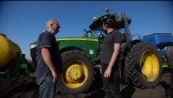
Precíz, precíziós gazdálkodás, smart farming, robotika a mezőgazdaságban
Tekintse meg a videót és fogalmazza meg a precíziós gazdálkodás lényegi elemeit!
Precíz gazdálkodás: (földrajzilag vagy időben) pontosan végzett munkafolyamat (pl. GPS vezérelt erőgépek)
Precíziós gazdálkodás: A gazdálkodás minden szakaszában - adatgyűjtés, adatfeldolgozás, döntéshozatal, beavatkozás – kiemeleten szerepet kapnak az infokommunikációs technológiák, a pontos mérések, a szabályozás és a számítógépes vezérlés során. Figyelembe veszi az adott termelési egységen belüli eltérő körülményeket, és azok alapján változtatja a kezelések jellemzőit.
Smart farming (intelligens gazdálkodás): A precíziós gazdálkodás szinonimájaként is értelmezhető. A legújabb technológiák használatával pontosan meghatározhatókká válnak a növények és állatok igényei, így végrehajtható a kívánt kezelés. Az új technológiák segítenek a gazdaságok szintjén történő stratégiai döntéshozatalban, valamint az üzemszerű operatív intézkedések végrehajtásában is.
Robotika:
Gazda születik - A precíziós gazdálkodás
Notes:
Forrás: https: youtube.com/watch?v=LdVL0nmOTpQ
A köztudatban gyakran összemosódik a precíz gazdálkodás, a precíziós gazdálkodás, a smart farming és a robotika fogalma. A precíz gazdálkodás jelentése a (földrajzilag vagy időben) pontosan végzett munkafolyamat (pl. GPS vezérelt erőgépek). A precíziós gazdálkodás, azaz a helyspecifikus gazdálkodás során a termelés minden szakaszában - adatgyűjtés, adatfeldolgozás, döntéshozatal, beavatkozás – kiemeleten szerepet kapnak az infokommunikációs technológiák, a pontos mérések, a szabályozás és a számítógépes vezérlés során. Figyelembe veszi az adott termelési egységen belüli eltérő körülményeket, és azok alapján változtatja a kezelések jellemzőit. A smart farming (intelligens gazdálkodás): A precíziós gazdálkodás szinonimájaként is értelmezhető. A legújabb technológiák használatával pontosan meghatározhatókká válnak a növények és állatok igényei, így végrehajtható a kívánt kezelés. Az új technológiák segítenek a gazdaságok szintjén történő stratégiai döntéshozatalban, valamint az üzemszerű operatív intézkedések végrehajtásában is. Így segítve a termelés optimalizálását, amely a fenntartható termelés alapját képezi. A hagyományos mezőgazdálkodáshoz képest lehetővé válik a helyspecifikus/egyedspecifikus döntések és hozzájuk kapcsolódó munkafolyamatok végrehajtása.

Slide 24
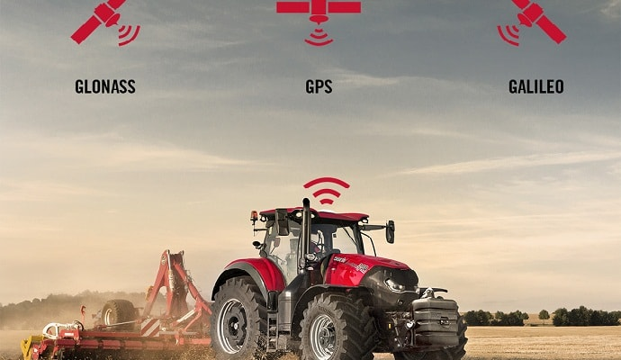
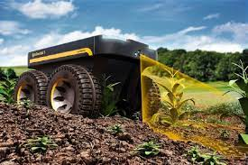
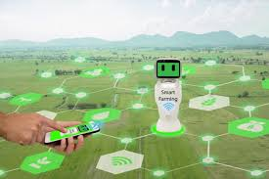
Precíz, precíziós gazdálkodás, smart farming, robotika a mezőgazdaságban
Precíz gazdálkodás
Precíziós gazdálkodás
Smart farming (Okos gazdálkodás)
Robotika
Notes:
Forrás: https://www.vezess.hu/haszongepjarmu/2019/11/18/ez-a-robot-lehet-a-jovo-napszamosa/
Forrás: https://www.agrarunio.hu/hirek/4625-mostantol-tobb-muhold-figyeli-a-case-ih-gepeket
Forrás: https://www.openaccessgovernment.org/precision-farming-market-set-to-reach-4-billion-in-2018/43559/
Precíz gazdálkodás: (földrajzilag vagy időben) pontosan végzett munkafolyamat (pl. GPS vezérelt erőgépek) – a szántóföldön RTK használatával a traktor egyenesen meg, az előre kijelölt úton, az precíz gazdálkodás, tehát térben és időben precízen dolgozik.
Precíziós gazdálkodás: A gazdálkodás minden szakaszában - adatgyűjtés, adatfeldolgozás, döntéshozatal, beavatkozás – kiemeleten szerepet kapnak az infokommunikációs technológiák, a pontos mérések, a szabályozás és a számítógépes vezérlés során. Figyelembe veszi az adott termelési egységen belüli eltérő körülményeket, és azok alapján változtatja a kezelések jellemzőit.
Smart farming (intelligens gazdálkodás): A precíziós gazdálkodás szinonimájaként is értelmezhető. A legújabb technológiák használatával pontosan meghatározhatókká válnak a növények és állatok igényei, így végrehajtható a kívánt kezelés. Az új technológiák segítenek a gazdaságok szintjén történő stratégiai döntéshozatalban, valamint az üzemszerű operatív intézkedések végrehajtásában is. Így segítve a termelés optimalizálását, amely a fenntartható termelés alapját képezi. A hagyományos mezőgazdálkodáshoz képest lehetővé válik a helyspecifikus/egyedspecifikus döntések és hozzájuk kapcsolódó munkafolyamatok végrehajtása.
Robotika: t a robot ágens általános alapjellemzői: az érzékelés, a valamilyen szintű intelligens autonóm, adaptív viselkedés és működés, valamint a környezetbe beavatkozó cselekvés vagy akció. További fontos ágens tulajdonság a kommunikáció és a kooperációképesség. A mesterséges intelligencia, és ezen keresztül a gépi tanulás az alkalmazható megoldások kialakításánál elkerülhetetlen követelmény a mezőgazdaságra jellemző dinamikusan változó termelési, illetve robot környezet okán (Bártfai et al, 2018)

Slide 25
Farm menedzsment és a digitalizáció - történeti áttekintés
1980-as évek
a tervezés
szervezési feladatok
döntésmegalapozás
nyilvántartás,
könyvelés
Gazdálkodási folyamatok automatizálására igény
statisztika,
gazdasági elemzés
„Automatizált irányítási Rendszer" (AIR)
CÉL: tervezési munka gépesítése a közgazdasági munka színvonalának emelése.
„Automatizált Vállalatirányítási Rendszer" (A VIR)
Notes:
Egy 1981-ben íródott könyv szerint külföldön, és Magyarországon is a gazdaságirányítás, és a vállalatirányítás „automatizálásán" dolgoztak.
„Automatizált irányítási Rendszer" (AIR), valamint az „Automatizált Vállalatirányítási Rendszer" (A VIR) kérdéseiről vagy azok egy-egy alrendszerének kifejlesztését már akkor megkezdték. De nyilvánvaló, hogy az igények a vállalatirányítási rendszer (amely magába foglalja a könyvelés, a nyilvántartás, a statisztika, a gazdasági elemzés, a tervezés és a döntésmegalapozás, valamint a szervezés területeit is) automatizálására, már akkor megvolta, de igazán az első megoldások a számítógép megjelenésével történtek. Addig az ember döntő szerepe továbbra is fennmaradt valamennyi folyamatban.
A vállalatirányítási feladatok, az adatgyűjtés, nyilvántartás, statisztika, gazdasági elemzés, könyvelés, tervezés alapvetően „kézi munkával„ valósult meg. Az elemzések tapasztalatokra, logikai megfontolásokra és egyszerű kalkulációs számításokra alapultak. Ezzel a technikával időigényes feladat volt tervezni, idő-, energia-, és emberi erőforrásige jelentős volt. A nagyüzemi technológiai korszerűsége mellett a tervezés, gazdasági elemzések és a hozzájuk kapcsolódó feladatok messze elmaradottak voltak. Az első lehetőséget a fejlődésre a számítógép alkalmazása jelentette. A tervezés és általában a közgazdasági tevékenység a mezőgazdasági vállalatoknál módszereiben és eszközeiben messze elmaradt a nagyüzemi méretek, a korszerű technika és technológia adta lehetőségektől és követelményektől. A tervezési munka gépesítése és megalapozottabbá tétele, gépesített tervezési rendszer kialakítása volt a cél, amely elősegíti a mezőgazdasági vállalatokban a közgazdasági munka színvonalának általános emelését.

Slide 26
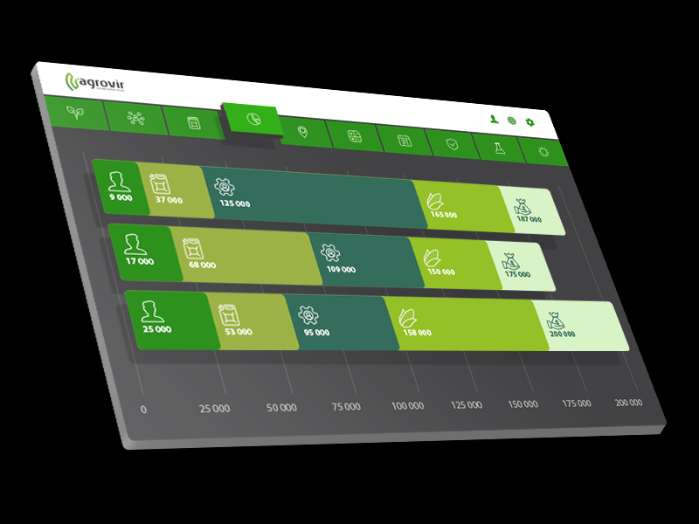
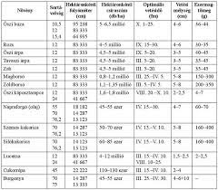
Adatalapú döntés. De mit is jelent ez?
A döntéselőkészítésben kulcsszerepe van az adatoknak és minőségüknek
A folyamatok elemzése, összefüggésfeltárás vizualizációja láthatóvá teszi az összefüggéseket
Az adatalapú irányítási megoldások elősegíthetik a gazdálkodási teljesítmény növelését
Cél: adatalapú folyamatszemlélet
VAGY
Notes:
Forrás: regi.tankonyvtar.hu/hu/tartalom/tamop425/2011_0001_529_09_Mezogazdasagi_termeles_gyakorlata/ch03.html
Forrás: agrovir.hu
Forrás: https://www.vg.hu/kkv/kkv-hirek/harom-kulcstenyezo-a-hazai-vallalatok-sikeres-digitalis-atallasahoz-2-3519472/
A döntéselőkészítésben kulcsszerepe van az adatoknak.
Az adatok a trendek felismeréséhez, döntések előkészítéséhez - vagy adott esetben vezetői megérzéseink validálásához - amióta vezetőként dolgozom, mindig is elengedhetetlenül fontos volt. A technológia fejlődésével viszont exponenciálisan megnőtt az adatok mennyisége, ami rendelkezésünkre áll és az is lényegeset változott, hogy mennyi idő alatt mekora mennyiségű adatot tudunk feldolgozni (lásd Big Data, IBM Wattson és társai). Szintén jelentős az előrelépés az adatvizualizációs eszközök választékában és tudásában. Ami viszont nem változott, hogy az adatok feldolgozása és megjelenítése az üzleti összefüggések értésével kezdődik, ami alapján meghatározzuk, hogy mit is akarjunk megvizsgálni és megjeleníteni.
A digitális átalakulás egyik fontos területe az adatalapú vállalatirányítás, amelynek lényege, hogy a vállalatvezető nemcsak a saját megérzéseire építve hoz döntést, hanem adatokra, analitikára alapozva. Ennek megannyi formája lehet, például beszélhetünk egyszerű költségkimutatásról, algoritmusok alapján optimalizált készletekről vagy akár mesterséges intelligencia által előre jelzett megelőző karbantartásról.
Az adatalapú működésnek számos előnye van: nagyobb mennyiségű adatot tudunk kezelni, gyorsabban és megalapozottabban tudunk döntést hozni, a vállalat teljesítménye pedig nem a hangadók véleményére és érzelmeire, hanem konkrét adatokra alapozva határozható meg.
A bevezetési folyamat újfajta szemléletet követel

Slide 27
Farm menedzsment - és a digitalizáció
A megfelelő tervezés alapja a megfelelő minőségű és mennyiségű adat.
Az adat GPS koordinátákhoz és azonos tulajdonsággal rendelkező térbeli objektum(ok)hoz rendelhető.
A térinformatika segít az információ megérésben, az összefüggések feltárásában.
Gyors, pontos és a használt algoritmusokkal már a döntés egy része is automatizálható
Költséghatékony és fenntartható gazdálkodást biztosít
A rendszerbe integrálható a precíziós gazdálkodás, de nem feltétele.
A vállalatirányítás legfontosabb feladatai:
A jövőre vonatkozó elképzelések – döntéshez szükséges információk a megvalósíthatósággal kapcsolatban.
Tervek kidolgozása – a múlt adatai és információi alapján, a terv megvalósulását befolyásoló ill. korlátozó feltételek feltárása.
A piaci szereplők és tevékenységük meghatározása a megfelelő stratégia kidolgozásához.
Mitől jobb a digitális farm menedzsment?
Hallgassa meg a következő podcast-ot! Másolja be a keresőbe a linket
https://www.mixcloud.com/tilosradioszovegespodcast/a-megtervezett-val%C3%B3s%C3%A1g-smart-farming-mez%C5%91gazdas%C3%A1g-okosan/
Az igény mindig megvolt az adatokra és az információkra!
Digitális farm menedzsment + erdélyi kiegészítő anyag
Notes:
Forrás. https://www.mixcloud.com/tilosradioszovegespodcast/a-megtervezett-val%C3%B3s%C3%A1g-smart-farming-mez%C5%91gazdas%C3%A1g-okosan/
A vállalatirányítás legfontosabb feladatai közé tartozik a jövőre vonatkozó elképzelések, alternatívák kidolgozása és ehhez a döntéshez szükséges információk megszerzése. A tervek kidolgozása – a múlt adatai és információi alapján, a terv megvalósulását befolyásoló ill. korlátozó feltételek feltárása. A piaci szereplők és tevékenységük meghatározása a megfelelő stratégia kidolgozásához. A mezőgazdaságban a biológiai szervezetekkel való munka megnehezíti a tervezést és a múlt adatainak is elemzését, mivel nagyon sok a változó, mint az időjárás-évjárat, vetésváltás miatt adott területen a kultúrák váltakoznak, az állatok életkora, genetikai adottságai. Ebből látszik, hogy a tervezéshez, a folyamatok költséghatékony és eredményes menedzseléséhez nagyon sok változó mellett rendkívül széles körben gyűjtött adatokra van szükség. A nagymennyiségű adat gyűjtése, tárolása, feldolgozása, elemzése és a megfelelő információk alapján a terv(ek) elkészítése nagyon időigényes folyamat. Az idő, mint szűk keresztmetszet korlátozza a több alternatíva kidolgozását, amelyek egyébként is jelentős leterheltséget jelent munkaerő szempontjából.
A digitális farm menedzsment rendszerek a teljes termelési rendszert felölel(hetik). Mint azt tudjuk, a megfelelő tervezés alapja a megfelelő minőségű és mennyiségű adat. A digitalizáció megvalósította azt a fennálló igényt, hogy az adatok pontos helyhez legyenek kötve. Az adat GPS koordinátákhoz és azonos tulajdonsággal rendelkező térbeli objektum(ok)hoz rendelhető. A térinformatika segít az információ megérésben, az összefüggések feltárásában. Az elemzések gyorsak, pontosak és a használt algoritmusokkal már a döntés egy része is automatizálható, mint például a művelési zóna lehatárolás. Költséghatékony és fenntartható gazdálkodást biztosít. A dokumentáció jelentős része automatikusan történik, ezzel az adminisztrációs teher is csökken. A munkaerő hatékonysága nő, kisebb létszámmal is megoldható az adminisztrációs tevékenység, amely költségmegtakarítást jelent.
A digitális farm menedzsment rendszerek esetében nem követelmény a helyspecifikus gazdálkodás, de a lehetőség erre adott. Miért lehet ez előny? Azért, mert a rendszer segítségével feltárhatjuk a gazdálkodás gyenge pontjait, mely területen pazarló a gazdálkodásunk. Ezek után a helyi adottságoknak megfelelően, célirányosan tudjuk a helyspecifikus gazdálkodás megfelelő elemeit, bevezetni, ami csökkenti a beruházás kockázatát.

Slide 28
Agráradat felhasználás
Magyarország a Közös Agrárpolitika célkitűzéseit, és az elérésükhöz segítő forrásokhoz való hozzájutáshoz is jogosult, de ezért cserébe a kötelezettségeknek is eleget kell tenni.
A közös agrárpolitikai stratégiai tervben az egyes tagállamok felvázolják, hogyan szándékoznak az ország igényeire szabva megvalósítani a KAP célkitűzéseit.
A tagországok stratégiát alakítanak ki.
A tervek célértékeket is meg fognak határozni. Az elérése terén tett előmenetelt a tagállamok maguk mérik, a Bizottság pedig ellenőrzi egy új éves nyomonkövetési és felülvizsgálati eljárás keretében.
A tagállamoknak életbe kell léptetniük egy rendszert, melynek keretében az illetékes szervek mezőgazdasági tanácsadási szolgáltatásokat nyújtanak.
Notes:
A digitális szolgáltatások a mezőgazdasági szakigazgatás terén nagy jelentőséggel bírnak.
Magyarország a Közös Agrárpolitika célkitűzéseit, és az elérésükhöz segítő forrásokhoz való hozzájutáshoz is jogosult, de természetesen számos területen ezért cserébe a kötelezettségeknek is eleget kell tenni.
A közös agrárpolitika újabb reformja során, az agrárpolitika szereplőire vonatkozó keret egyszerűsítése történt meg, amelynek célja, hogy növekedjen a versenyképesség az uniós mezőgazdasági ágazatban. Az elnökség a 2021. április 26-i nem hivatalos videokonferencia során, a kompromisszum központi elemeként az ökorendszerek céljára elkülönített összegek megnövelését javasolta a Tanács általános megközelítéséhez képest (fokozatos növelés, amely 2023-ban 22%-ról indul és 2025-re eléri a 25%-ot), a pénzügyi rugalmasság (pl. kezdeti tanulási időszak a tagállamok számára) megtartása mellett.
A közös agrárpolitikai stratégiai tervben az egyes tagállamok felvázolják, hogyan szándékoznak az ország igényeire szabva megvalósítani a KAP célkitűzéseit. Minden ország maga ismeri a sajátosságait, így a lehető leghatékonyabb szintre – ezt nevezik szubszidiaritás alapelvének - helyezték a KAP célkitűzések elérésének eszközeit.
A tagországok stratégiát alakítanak ki, és ismertetik, hogy a két pillérhez tartozó tervezett intézkedések hogyan fognak hozzájárulni e célok eléréséhez.
A tervek célértékeket is meg fognak határozni, melyeknek az elérése terén tett előmenetelt a tagállamok maguk mérik, a Bizottság pedig ellenőrzi egy új éves nyomonkövetési és felülvizsgálati eljárás keretében.
A tagállamoknak életbe kell léptetniük egy rendszert, melynek keretében az illetékes szervek mezőgazdasági tanácsadási szolgáltatásokat nyújtanak a gazdáknak számos olyan témában, melyet maga a rendelet rögzít.

Slide 29
Agráradat felhasználás
A megújult KAP mind a gazdákat, mind a nemzeti hatóságokat arra fogja ösztönözni, hogy éljenek az új technológiák nyújtotta előnyökkel, ami egyszerűsíteni fogja a munkájukat
Új nyomonkövetési rendszer kerül kifejlesztésre, amely a mezőgazdasági tevékenységek rendszeres, egész éven át tartó távmegfigyelésén alapszik majd. Ez minden lehetséges esetben fel fogja váltani a hagyományos ellenőrzési módszereket.
Távmegfigyelési rendszeren történnek majd a helyszíni ellenőrzések, így csökkentve ezáltal a felügyeleti terheket.
Digitális eszközök fokozott használatának ösztönzése következik az elkövetkező időkben. A pontos adatokat szolgáltassanak az általuk művelt területekről, így a nyilatkozatok kevesebb hibát fognak tartalmazni és elkerülhetők lesznek a pontatlan adatszolgáltatás miatt kiszabott büntetések
Agráradat felhasználás
Notes:
A megújult KAP mind a gazdákat, mind a nemzeti hatóságokat arra fogja ösztönözni, hogy éljenek az új technológiák nyújtotta előnyökkel, ami egyszerűsíteni fogja a munkájukat. Például új nyomonkövetési rendszer kerül kifejlesztésre, amely a mezőgazdasági tevékenységek rendszeres, egész éven át tartó távmegfigyelésén alapszik majd. Ez minden lehetséges esetben fel fogja váltani a hagyományos ellenőrzési módszereket, például a helyszíni ellenőrzéseket, jelentősen csökkentve ezáltal a felügyeleti terheket. Szintén ösztönözni fogjuk más digitális eszközök fokozott használatát, például a földrajzi térinformatikai alkalmazásokét, melyek műholdas technológia révén lehetővé teszik a mezőgazdasági termelőknek, hogy pontos adatokat szolgáltassanak az általuk művelt területekről, így a nyilatkozatok kevesebb hibát fognak tartalmazni és elkerülhetők lesznek a pontatlan adatszolgáltatás miatt kiszabott büntetések. A gazdák közvetlen támogatás iránti kérelmeit a tagállami hatóságok előre kitöltik a lehető legtöbb naprakész és megbízható adattal, s ehhez olyan meglévő eszközöket használnak, mint például a mezőgazdasági parcellaazonosító rendszer. Ez jelentős időmegtakarítást jelent majd a kérelmezőknek.
Az új KAP rendelkezéseinek megfelelően a tagállamoknak életbe kell léptetniük egy rendszert, melynek keretében az illetékes szervek mezőgazdasági tanácsadási szolgáltatásokat nyújtanak a gazdáknak számos olyan témában, melyet maga a rendelet rögzít.
A tanácsadásnak többek között a következőkre kell kiterjednie: hogyan tudják az egyes termelőüzemek teljesíteni az adott ország közös agrárpolitikai stratégiai tervében előírt összes követelményt és feltételt; hogyan lehet gondoskodni a vízre, a peszticidekre, a levegőre stb. vonatkozó környezetvédelmi előírásoknak való megfelelésről; kockázatkezelés; hozzáférés az innovatív megoldásokhoz és a technológiához. Ezek a tanácsadási szolgáltatások a mezőgazdasági ismereteket és innovációkat nyilvántartó – kutatók, termelői szervezetek és más fontos érdekeltek közreműködésével megvalósuló – tagállami rendszerek szerves részét fogják képezni.
A szakigazgatásban a KAP agrár és vidékfejlesztési forrásaival való gazdálkodásért és a támogatások felhasználásának ellenőrzéséért felelős szervezetként a Magyar Államkincstár
A Kincstár által üzemeltetett információs rendszerek bármilyen platformon (számítógép, laptop, tablet, mobiltelefon), egyszerű internet hozzáféréssel megtekinthetők.
A rendszerek között szerepelnek egyoldalú kommunikációra hivatottak, mint pl. a jelenleg elérhető nyilvános MePAR Portál, míg a mobilGAZDA alkalmazás már kétirányú kommunikációra is lehetőséget biztosít az ügyfelek és a Kincstár között.
A KAP agrár és vidékfejlesztési forrásaival való gazdálkodásért és a támogatások felhasználásának ellenőrzéséért felelős szervezetként a Magyar Államkincstár (https://ec.europa.eu/commission/presscorner/detail/hu/MEMO_18_3974).

Slide 30
Agráradat felhasználás
A gazdák közvetlen támogatás iránti kérelmeit a tagállami hatóságok előre kitöltik a lehető legtöbb naprakész és megbízható adattal, s ehhez olyan meglévő eszközöket használnak, mint például a mezőgazdasági parcellaazonosító rendszer. Ez jelentős időmegtakarítást jelent majd a kérelmezőknek.
A tanácsadási szolgáltatások a mezőgazdasági ismereteket és innovációkat nyilvántartó tagállami rendszerek szerves részét fogják képezni.
A KAP agrár és vidékfejlesztési forrásaival való gazdálkodásért és a támogatások felhasználásának ellenőrzéséért felelős szervezetként a Magyar Államkincstár.
Agráradat felhasználás
Notes:
A megújult KAP mind a gazdákat, mind a nemzeti hatóságokat arra fogja ösztönözni, hogy éljenek az új technológiák nyújtotta előnyökkel, ami egyszerűsíteni fogja a munkájukat. Például új nyomonkövetési rendszer kerül kifejlesztésre, amely a mezőgazdasági tevékenységek rendszeres, egész éven át tartó távmegfigyelésén alapszik majd. Ez minden lehetséges esetben fel fogja váltani a hagyományos ellenőrzési módszereket, például a helyszíni ellenőrzéseket, jelentősen csökkentve ezáltal a felügyeleti terheket. Szintén ösztönözni fogjuk más digitális eszközök fokozott használatát, például a földrajzi térinformatikai alkalmazásokét, melyek műholdas technológia révén lehetővé teszik a mezőgazdasági termelőknek, hogy pontos adatokat szolgáltassanak az általuk művelt területekről, így a nyilatkozatok kevesebb hibát fognak tartalmazni és elkerülhetők lesznek a pontatlan adatszolgáltatás miatt kiszabott büntetések. A gazdák közvetlen támogatás iránti kérelmeit a tagállami hatóságok előre kitöltik a lehető legtöbb naprakész és megbízható adattal, s ehhez olyan meglévő eszközöket használnak, mint például a mezőgazdasági parcellaazonosító rendszer. Ez jelentős időmegtakarítást jelent majd a kérelmezőknek.
Az új KAP rendelkezéseinek megfelelően a tagállamoknak életbe kell léptetniük egy rendszert, melynek keretében az illetékes szervek mezőgazdasági tanácsadási szolgáltatásokat nyújtanak a gazdáknak számos olyan témában, melyet maga a rendelet rögzít.
A tanácsadásnak többek között a következőkre kell kiterjednie: hogyan tudják az egyes termelőüzemek teljesíteni az adott ország közös agrárpolitikai stratégiai tervében előírt összes követelményt és feltételt; hogyan lehet gondoskodni a vízre, a peszticidekre, a levegőre stb. vonatkozó környezetvédelmi előírásoknak való megfelelésről; kockázatkezelés; hozzáférés az innovatív megoldásokhoz és a technológiához. Ezek a tanácsadási szolgáltatások a mezőgazdasági ismereteket és innovációkat nyilvántartó – kutatók, termelői szervezetek és más fontos érdekeltek közreműködésével megvalósuló – tagállami rendszerek szerves részét fogják képezni.
A szakigazgatásban a KAP agrár és vidékfejlesztési forrásaival való gazdálkodásért és a támogatások felhasználásának ellenőrzéséért felelős szervezetként a Magyar Államkincstár
A Kincstár által üzemeltetett információs rendszerek bármilyen platformon (számítógép, laptop, tablet, mobiltelefon), egyszerű internet hozzáféréssel megtekinthetők.
A rendszerek között szerepelnek egyoldalú kommunikációra hivatottak, mint pl. a jelenleg elérhető nyilvános MePAR Portál, míg a mobilGAZDA alkalmazás már kétirányú kommunikációra is lehetőséget biztosít az ügyfelek és a Kincstár között.
A KAP agrár és vidékfejlesztési forrásaival való gazdálkodásért és a támogatások felhasználásának ellenőrzéséért felelős szervezetként a Magyar Államkincstár (https://ec.europa.eu/commission/presscorner/detail/hu/MEMO_18_3974).

Slide 31
Digitális technológia és jog
Közérdekből nyilvános adat
JOG feladatai
Különleges adat
Közérdekű adat
GDPR
Szabadságjogok védelme - a technológiákkal szemben
Technológiák ösztönzése,
megfelelő versenyfeltételek
Biztosítása
Személyes adat
Technológia és adatvédelem
Az adatvédelem jogszabályi kereteit az Európai Unió általános adatvédelmi rendelete (GDPR) és a magyar Infotv. adja meg
Az adatvédelem a személyes adatok védelmét, és a közérdekű, vagy közérdekből nyilvános adatok nyilvánosságát biztosítja.
Nézze meg a videot hozzon belőle Jó gyakorlat példát!
Digitális technológia és jog
Ügyvédem - Adatvédelem
Notes:
Forrás: https://hitelsakkmatt.hu/tag/es-frisshitel-kisokos-e-book-tanacstalan-hiteleddel-informacio-aradat-miert-tesz-a-bankodtajekozottabbi-az-eletedet-erinti/
Forrás: https://www.youtube.com/watch?v=nBIUihdJgd8
A mezőgazdaságban a digitalizáció elterjeséével hatalmas mennyiségű adat keletkezik. A jog feladata, hogy biztosítsa az adatokat általában, de meg kell védeni az adatalanyokat, az érintetteket is, a visszaélések ellen. Elő kell elősegítsék az információs önrendelkezéshez való jog érvényesíthetőségét (Balogh et al., 2014). A jog szerepe kettős:
Szabadságjogok védelme
a technológiákkal szemben
2. Technológiák ösztönzése,
megfelelő versenyfeltételek
Biztosítása
Technológia és adatvédelem
Az adatvédelem jogszabályi kereteit az Európai Unió általános adatvédelmi rendelete (GDPR) és a magyar Infotv. adja meg. Az adatvédelem a személyes adatok védelmét, és a közérdekű, vagy közérdekből nyilvános adatok nyilvánosságát biztosítja.
Az adatvédelem a magánszféra-védelem sajátos jogi szabályozásban megnyilvánuló módja. Az adatvédelmi jog rendelkezési jogot biztosít az érintettnek minden, személyével összefüggésbe hozható adat felett. Ezzel azt szolgálja, hogy a magánszféra megőrzésének lehetősége fennmaradjon abban a világban, ahol az adatok tömeges felvételének, tárolásának, egyeztetésének lehetősége széles körben rendelkezésre áll. Ebben a helyzetben korábban a jogi szabályozás szempontjából irrelevánsnak (a magántitok körébe nem tartozónak) tekintett tények, adatok jelentősége megnő: míg ezeknek az adatoknak nyilvánosságra kerülése, mások általi megismerése a fejlett adatfeldolgozási technológiák hiányában nem hordozott veszélyt, ma feldolgozásuk, egyeztetésük, társításuk, a felhasználásukkal új adatok előállítása nyomán a magánszféra sérülhet (Jóri, 2009)
Az általános adatvédelmi rendelet részletes követelményeket rögzít a vállalkozások és szervezetek részére a személyes adatok gyűjtése, tárolása és kezelése tekintetében. Ezek a szabályok az EU területén személyes adatokat kezelő európai uniós székhelyű szervezetekre, továbbá azokra az EU-n kívüli szervezetekre vonatkoznak, amelyek európai uniós lakosok személyes adatait kezelik.

Slide 32
Digitális megoldások a vidékfejlesztésben
Dinamikusan fejlődő rurális térségek azok, amelyeknek a gazdasága fejlett és a népesség életszínvonala magas.
Ezek lehetnek:
piacorientált korszerű, intenzív mezőgazdasággal rendelkező területek;
periurbánus, városkörnyéki területek, melyek a kedvező környezeti feltételek miatt
vonzóak és az ingázók lakóhelyéül szolgálnak;
magas turisztikai vonzerőt jelentő vidéki térségek. A vidékfejlesztés térben és szakmailag is szerteágazó területei között a digitális megoldások új kapcsolatok kialakítását teszik lehetővé.
A digitalizáció hozzájárul az európai gazdasági régió digitális felzárkóztatásához
Az új technológiák sok adatot „termelnek” amelyek összegyűjtésével, elemzésével lehetőség nyílik a helyi lakosok, vállalkozások, valamint a piaci, természeti körülmények pontosabb megismerésére, az igények azonosítására.
Digitális megoldások a vidékfejlesztésben
Notes:
Az EU vidék-definíciója szerint a községi jogállású települések mellett a tízezernél nem nagyobb lélekszámú városokat és azokat a térségeket tekintjük vidékinek, ahol az országos átlagnál nagyobb a mezőgazdasági foglalkozásúak aránya és nagyobb az agrárgazdaság súlya. Ezeken a területeken kisebb a zsúfoltság, a gazdasági tevékenység szorosan kötődik az élő környezethez, a népesség foglalkoztatásában és a gazdaságban jelentős a mezőgazdaság szerepe. Hazánkban is teret nyert az a megközelítés, amely szerint a vidék fogalma a centrum és periféria viszonyrendszerében értelmezhető. A vidéket a centrumhoz viszonyított életminőségbeli elmaradottság és az önmeghatározó képesség hiánya jellemzi, a vidék a területi, közigazgatási és funkcionális centrumok vonzáskörzetét jelenti.
A vidékfejlesztés komplex terület, beletartozik a vidéki társadalom, a helyi közösség, együttműködés, a lakhatás, a közszolgáltatások és szolgálatások, a helyi gazdaság, a helyi lakosok több ágazatra alapozott jövedelemszerzési képessége és lehetősége, a vidéki környezet a termőterületek, erdők, megújuló energia felhasználása. Dinamikusan fejlődő rurális térségek számának növelése a cél, amelyeknek a gazdasága fejlett és a népesség életszínvonala magas. Ezek lehetnek: piacorientált korszerű, intenzív mezőgazdasággal rendelkező területek; periurbánus, városkörnyéki területek, melyek a kedvező környezeti feltételek miatt vonzóak és az ingázók lakóhelyéül szolgálnak; magas turisztikai vonzerőt jelentő vidéki térségek.
A vidékfejlesztés térben és szakmailag is szerteágazó területei között a digitális megoldások új kapcsolatok kialakítását teszik lehetővé.
Az új technológiák sok adatot „termelnek” amelyek összegyűjtésével, elemzésével lehetőség nyílik a helyi lakosok, vállalkozások, valamint a piaci, természeti körülmények pontosabb megismerésére, az igények azonosítására.

Slide 33
Precíziós szántóföldi növénytermesztés
A helyspecifikus növénytermesztés ismérvei:
a táblán belüli termőhelyi változatosságok GPS koordináták alapján meghatározásra kerülnek
táblán belüli heterogenitás kezelése helyspecifikusan valósul meg, tehát a táblán belül változtatott kezelés (munkaművelet, vagy input kijuttatás) történik – zóna lehatárolás
Különböző tulajdonságok alapján GPS koordináták segítségével lehatárolásra kerülnek azonos tulajdonságú területek, amelyeket a későbbiekben egységesen kezelnek
a megfelelő időben, a megfelelő helyen, a megfelelő a megfelelő kezelés (munkaművelet, vagy input kijuttatás) történik.
A technológia eredménye:
okszerű inputanyagok kijuttatás,
nincs felesleges input kijuttatás,
hosszú távon is fenntartható, környezettudatos gazdálkodás megvalósítása
A technológia célja lehet:
Profit maximalizálás
Hozam maximalizálás
Notes:
A helyspecifikus növénytermesztés ismérvei:
A táblán belüli termőhelyi változatosságok GPS koordináták alapján lehatárolásra kerülnek, zónákat határolnak le. A zónák lehatárolására többfajta stratégia létezik. A lehatároláshoz a múltbéli adatok gyűjtésére már felhasználják a műholdak által gyűjtött adatokat, ezzel is lerövidítve a zónák kialakításának idejét, amelyet csak megfelelő adatok birtokában lehet meghatározni. A zónák növényenként változnak, hiszen minden növény tápanyag-szükséglete, talaj és éghajlati, valamint technológiai igénye különböző. A zónák határai a gazdálkodás során változhatnak, az egyre nagyobb mennyiségű adat segítségével finomodik a lehatárolás. Ebből következik, hogy a zónákat egy folyamatosan tanuló rendszer kialakításával képezzük, tehát a zóna határai ettől függően rugalmasan változhatnak.
A táblán belüli heterogenitás kezelése helyspecifikusan valósul meg, tehát a táblán belül változtatott kezelést (munkaművelet, vagy input kijuttatás) alkalmaznak. Különböző tulajdonságok alapján GPS koordináták segítségével lehatárolásra kerülnek azonos tulajdonságú területek, amelyeket a későbbiekben egységesen kezelnek. A megfelelő időben, a megfelelő helyen, a megfelelő a megfelelő kezelés (munkaművelet, vagy input kijuttatás) történik.
A technológia eredményeként megvalósul az inputanyagok okszerű kijuttatása, felesleges input kijuttatás nélkül, valamint a hosszú távon is fenntartható, környezettudatos gazdálkodás megvalósítása. A technológia célja lehet: profit maximalizálás vagy hozam maximalizálás. A gyakorlatban általában a profitmaximalizálására törekednek a termelők.

Slide 34
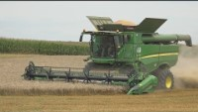
Precíziós szántóföldi növénytermesztés létjogosultsága
SZAKPOLITIKAI CÉLOK A JÖVŐBEN
SZÁNTÓFÖLDI NÖVÉNYTERMESZTÉS CÉLJAI
Tekintse meg a videot és fogalmazza meg a precíziós gazdálkodás ismérveit!
Piaci versenyképesség növelése
Költséghatékony gazdálkodás
Klímaváltozás - CO₂ csökkentés és kimutatás
Üzemméret és technológia összehangolása
Termékpálya átláthatóság
Okszerű inputanyag felhasználás
Élelmiszerbiztonság növelése - nyomonkövethetőség
Mi is az a Precíziós Gazdálkodás?
Notes:
Forrás: https://www.youtube.com/watch?v=nBIUihdJgd8
Az élelmiszerbiztonság kiemelt figyelmet kap a EU-n belül, amely csak a termékpályák átláthatóságával valósulhat meg, tehát ez a fajta átláthatóság követelményként jelenik meg. A klímaváltozás elleni küzdelem jegyében a termelés során kibocsátott CO₂ mennyiséget jelentősen csökkenteni kell, ami azt jelenti a termelés során az okszerű inputanyag felhasználásnak (üzemanyag, műtrágya, növényvédőszer) soha nem látott jelentősége lesz, amely túlmutat a termelési szempontokon. Egy erős piaci versenyben a piacra jutás feltétele lehet. Az uniós mezőgazdasági versenyképesség növelése is megjelent a szakpolitika céljai között, amelyet a megfelelő és egységes minőségű termékkel lehet elérni, természetesen a megfelelő és nyomonkövethető élelmiszerbiztonság mellett. Az agrárágazat évek óta folyamatos munkaerőhiánnyal küzd, a képzettség tekintetében még nagyobb a probléma, hiszen a magas képzettséggel rendelkező munkaerő hiánya egyre égetőbb. A digitális technológiák gyakorlati alkalmazása elképzelhetetlen a magasan képzett gazdálkodók nélkül. A precíziós szántóföldi növénytermesztés esetébe a megtérülést az optimális üzemi méret és a gazdálkodás eredeti színvonala is befolyásolja. A megfelelő elemek kiválasztása gazdaságonként más lehet, így a szakértők bevonása a döntési folyamatba indokolt. A szántóföldi növénytermesztés a termelési méreteknél fogva a legalkalmasabb a precíziós technológia gazdaságos alkalmazására, ezért is jelent meg itt először. A technológiai elemek alkalmazását az adottságok és a termelő lehetőségei egyaránt befolyásolják, ezért országonként különböző lehet a precíziós technológia fókuszpontja. Míg Magyarországon a kukorica, repce, őszi búza, napraforgó és szója esetében a leggyakoribb az alkalmazása, és ezen növények esetében van a legnagyobb tapasztalat, addig a Románia területén elhelyezkedő Erdély esetében a burgonyatermesztésnél is jelentős tapasztalat gyűlt össze. A tapasztalatok megosztása hozzájárul a technológiai adaptáció sikeres megvalósításához.

Slide 35
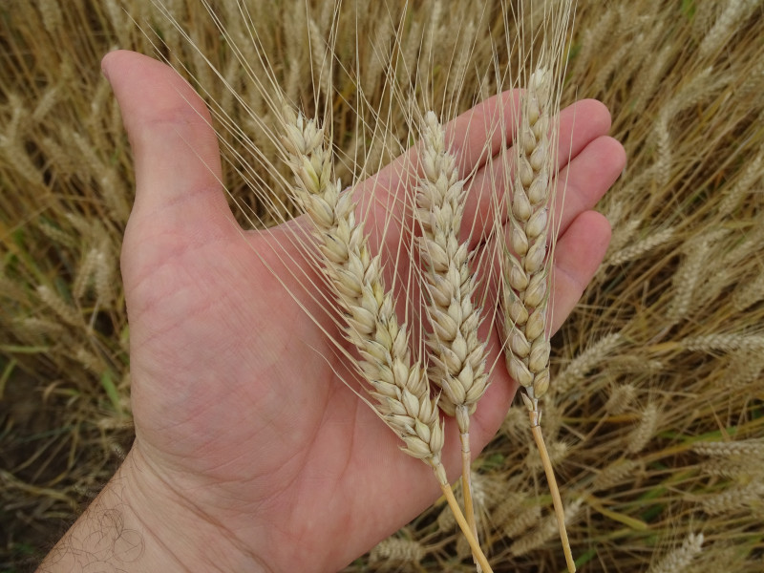
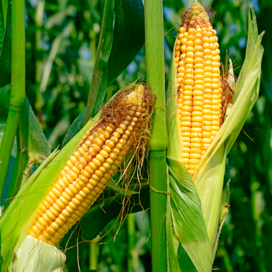
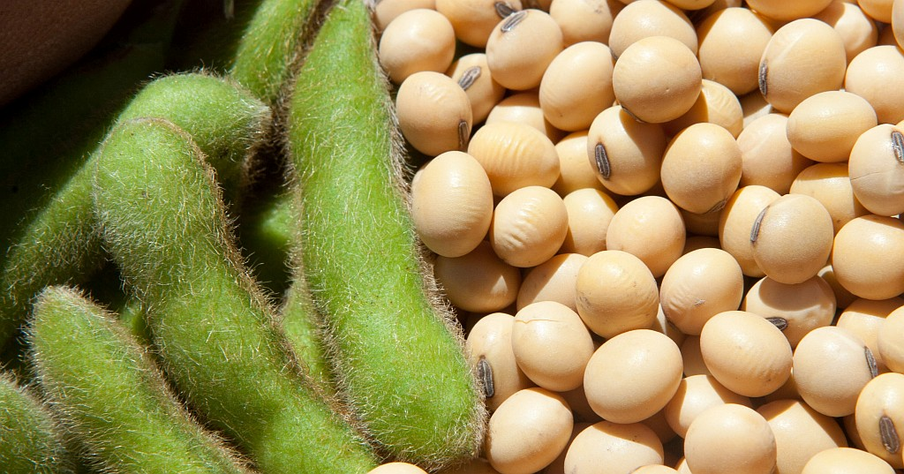
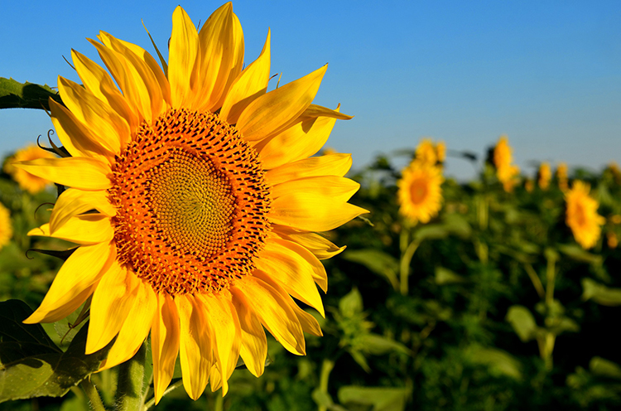
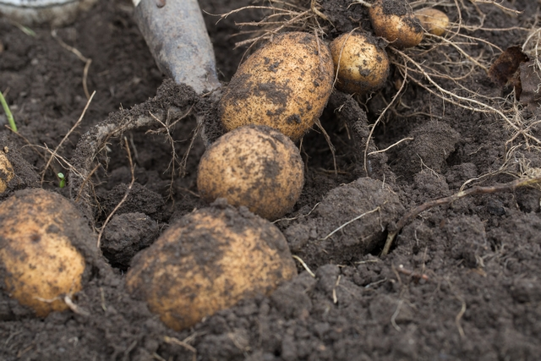
Precíziós szántóföldi növénytermesztési rendszerek
A precíziós termesztési rendszerek technológiai változatai
Állomány szárítás (szártalanítás)
Helyspecifikus növényvédelem
Helyspecifikus növényvédelem
Helyspecifikus vetés (változtatott tőszámú vetés)
Helyspecifikus vetés (változtatott tőszámú vetés )
Helyspecifikus növényvédelem
Helyspecifikus tápanyag-visszapótlás
Helyspecifikus tápanyag-visszapótlás
Helyspecifikus tápanyag-visszapótlás
Helyspecifikus tápanyag-visszapótlás
Helyspecifikus tápanyag-visszapótlás
kalászosok
kukorica
napraforgó
szója
burgonya
Precíziós növénytermesztés + erdélyi és vajdasági kiegészítő anyag
Notes:
Forrás: kite.hu/vetomag-palanta-oltvany/oszi-buza/aurelius-oszibuzafajta/26/140
Forrás: genezispartner.hu/novenykulturak/szantofoldi-novenyek/kukorica-2/
Forrás: agrarszektor.hu/kiskertblogger/kiskerti-szupertrukk-a-magyar-krumplivalsagra-vegtelenul-egyszeru-es-durvan-megeri.13935.html
Forrás: agraragazat.hu/hir/tovabb-novelheto-a-napraforgo-termesatlaga/
Forrás: agraragazat.hu/hir/szoja-cserebere/
A precíziós - helyspecifikus - szántóföldi növénytermesztés a hagyományos termesztés technológia egyes elemeit helyhez kötötten alkalmazza, figyelembe veszi a táblán belüli különbségeket (heterogenitást), és a termőhelyi adottságoknak megfelelően végzi el a beavatkozásokat. A hazánkban megtalálható talajok mozaikos elhelyezkedése miatt a legtöbb szántóföldi művelésbe vont területen egy-egy táblán belül is eltérő talajtulajdonságokkal rendelkező foltok lehetnek, amelyek befolyásolhatják a termőhelyek adottságait.
A precíziós növénytermesztés (helyspecifikus növénytermesztés) megfelelő elemeinek kiválasztása alapvetően befolyásolja a technológiai sikeres adaptációját. A technológiai elemek köre: helyspecifikus vetés, helyspecifikus talajművelés, helyspecifikus növényvédelem, helyspecifikus tápanyag-visszapótlás. A technológiai elemek között a választás nagymértékben függ a termelt növények körétől is.
Őszi kalászosok esetében a helyspecifikus termesztéstechnológia elsősorban a tápanyagpótlás technológiájában jelenik meg és a kalászosok gyomirtásában szintén indokolt a helyspecifikus gyomirtás megvalósítása. Vetéskor lehetőség van a csíraszám változtatására, amely még ebben az esetben még nem elterjedt.
Őszi káposztarepce a helyspecifikus termesztéstechnológia elsősorban a tápanyagpótlás technológiájában valamint a növényvédelemben indokolt.
Napraforgó a harmonikus tápanyagpótlás kiemelten fontos, hiszen ez hatással van a növényvédelmi feladatokra is. A vetéstechnológia során a tőszámszabályzás terjedőben van. A helyspecifikus növényvédelmének megvalósítására több technológia is rendelkezésre áll.
Kukorica a legelterjedtebb precíziós (helyspecifikus) beavatkozás a differenciált tápanyagpótlás (VRA) és a tőszámszabályzás (VRS). A magas termésmennyiség eléréséhez intenzív tápanyagutánpótlás szükséges. Mivel a kukorica a termőképesség maximális kihasználására törekszik, eltérő teljesítőképességű területekre indokolt eltérő tőszámú vetés alkalmazása. A kukorica legjelentősebb növényvédelmi kezelése a gyomirtás, amely során a talaj herbicideket a talajtulajdonsághoz igazítva juttathatjuk ki.
Szója A precíziós (helyspecifikus) technológiák alkalmazásával - tőszámszabályzás és tápanyagpótlás - a jövedelmezőség jelentősen növelhető.
Burgonya esetében a helyspecifikus tápanyag-visszapótlásnak (on-line N kiadása), valamint helyspecifikus növényvédelem elterjedt. A növényvédelmen belül is a gyomirtásnak van nagy jelentősége. Erdélyi területeken a burgonya állomány betakarítás előtti a szártalanítás során a táblán belül változtatott dózisban kiadott Reglone-t alkalmazzák.

Slide 36
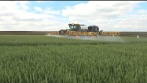
Precíziós növényvédelem
Nézze meg a videot és figyelje meg a precíziós növényvédelem főbb eszközeit
A növényvédelem a termesztett növények természetes ellenségeiktől való védelmét szolgáló technológia meghatározását és megvalósítását jelenti. A károsítók formái lehetnek:
Kórokozók (vírusok, gombák, baktériumok)
Kártevők (rovarok, emlősök)
Gyomnövények
A növényvédelmi kezelés hatékonysága csak az optimális időpontban megfelelő. Az optimális időpont megválasztása hatással van a költségekre és a hatékonyságra egyaránt.
Pontos és folyamatos információra van szükség a növényvédelem tervezéséhez!
Mi is az a precíziós gazdálkodás? - Növényvédelem
Precíziós növényvédelem
Notes:
Forrás: www.youtube.com/watch?v=K8HZd-zhGFU&t=83s
A termesztett növények természetes ellenségeiktől való védelmét szolgáló technológia meghatározását és megvalósítását jelenti. A beteg, rendellenesen fejlődő növények anyagcseréjébe, életfolyamataiba zavar áll be, amely folyamat jól látható, különféle elváltozást eredményezhetnek, amelyeket tüneteknek hívunk. Az állatok okozta tüneteket kárképnek, a mikroorganizmusok által előidézetteket pedig kórképnek nevezzük. A károsítók három nagy csoportba sorolhatók. A kórokozók (vírusok, baktériumok, gombák) járványos megbetegedéseket (epidémiát) okoznak. A kártevők az állatok csoportjába tartoznak, táplálkozásukkal vagy egyéb életfolyamataik során okoznak kárt vagy teljes egészében elpusztítják a kulúrfajokat. A gyomnövények (vagy térélősködők) pedig az életteret, a természeti erőforrásokat (napfény, víz, tápanyag stb.) vonják el a termesztett fajok elől. A környezetvédelem megjelenése a növényvédelemben nem mai keletű, hiszen az integrált növényvédelem már régóta alkalmazott technológia. Ebben az esetben több eljárás összekapcsolása valósul meg, a hatékonyság és a környezet védelmének érdekében.
A növényvédelmi védekezésnek az optimális időpontválasztás az egyik kulcskérdése. Az optimális időpontra azonban számos tényező hatással van, köztük az időjárás (csapadék, hőmérséklet, szélsebesség, páratartalom). Az előbb említett tényezőkre nincs ráhatásunk, de szükségszerű az alkalmazkodás. A technológiai és szerhasználati változások (szerek visszavonása, használatuk korlátozása) a permetezések számának növekedésével, így a kapacitás szűkülésével járnak. A meteorológiai állomások adatai ebben nyújtanak segítséget.

Slide 37
Talajtani ismeretek és talajerőgazdálkodás
A talajerő-gazdálkodás alatt a talajtermékenység növelésére irányuló emberi tevékenységet értjük, amely a talajművelés, trágyázás (szerves és szervetlen), talajjavítás, vízgazdálkodás, talajvédelem és talajjavítás olyan komplex egysége, amely a gazdaságos termelést és az ezzel megvalósítható, jövedelmező termés­eredmények elérését biztosítja.
A talajain megismerése az első lépés a fenntartható gazdálkodás felé
A digitalizáció lehetővé teszi a talajok térbeli és időbeli változásának feltérképezését
A felhasználható műtrágya és növényvédőszer mennyiség radikális csökkentése irányában várható a szabályozási rendszer.
A világ élelmiszerrel való ellátása
Hozamok és a termelékenység növelése
Intenzív termelés
FENNTARTHATÓ GAZDÁLKODÁS
EU intézkedési terv a környezetterhelés csökkentésére
Környezetvédelmi problémák (talajdegradációs folyamatok
A talajtani adottságok megismerésének lehetősége a digitalizációval
Gyakorlati talajtan
Talajerőgazdálkodás a gyakorlatban
Notes:
A talajerő-gazdálkodás alatt a talajtermékenység növelésére irányuló emberi tevékenységet értjük, amely a talajművelés, trágyázás (szerves és szervetlen), talajjavítás, vízgazdálkodás, talajvédelem és talajjavítás olyan komplex egysége, amely a gazdaságos termelést és az ezzel megvalósítható, jövedelmező termés­eredmények elérését biztosítja.
A világ élelmiszerrel való ellátása a hozamok és a termelékenység növelését követelték fel, amely az intenzív talajhasználatot eredményezte. A termelés során megnövekedett a növényvédő szerek, műtrágyák használata, valamint az intenzív és sokszor nem megfelelő agrotechnikai módszerek alkalmazása miatt bekövetkező talajdegradációs folyamatok (erózió, talajsavasodás, humusztartalom csökkenése stb.) egyre jellemzőek lettek a talajainkon. A tápanyag-utánpótlásban, a növényi kártevők, kórokozók, gyomnövények elleni védekezésben használt szerek mennyiségének növelése a jövőben nem tartható fenn ebben az ütemben, erre az Európai Unió is megfelelő intézkedési tervet készít. A felhasználható műtrágya és növényvédőszer mennyiség radikális csökkentése irányában várható a szabályozási rendszer. A termőtalajok pusztulása is súlyos problémát jelent globális szinten, amely további hozamkiesését és hozambiztonság vesztést eredményez a jövőben. A talajok tulajdonságai táblán belüli változatosságának feltárásával lehetőség nyílik a terület helyspecifikus kezelésére. A talajban végbemenő változások ismerete lehetővé teszi a műtrágya hasznosulásának korlátozó tényezőinek feltárását és környezetkímélő kezelését, amennyiben ez lehetséges. A talajtermékenység nem állandó tulajdonság. A talajok termékenysége alapvetően függ azok humusztartalmától. A humusz – bonyolult szerkezetű, stabilizálódott, humifikáción átesett szerves anyag – különlegesen összetett szerkezeténél fogva a talaj csaknem minden lényeges tulajdonságára hatással van. Az elkövetkező időkben a talajon szervesanyag tartalmának javítása központi kérdés lesz a tápanyag-visszapótlási rendszerek esetében. A talajain megismerése az első lépés a fenntartható gazdálkodás felé. A digitalizáció lehetővé teszi a talajok térbeli és időbeli változásának feltérképezését

Slide 38
Precíziós állattenyésztés
Az állattenyésztés hatásfoka növelhető az egyedi azonosítással, amely lehetővé teszi azegyedi gondozást.
Az állatok komfortérzete nagymértékben kihat a teljesítményükre A hagyományos állattartás esetében erre volt törekvés, de megvalósítása korlátozott volt, mivel nem állt rendelkezésre megfelelő technikai háttér az állatok egyedi azonosítására és az (akár) egyedenként történő adatgyűjtésre, és kezelésre. A nagymennyiségű adat iránt tehát az igény létezett, de technikai megoldások korlátozottak voltak.
A precíziós állattartás az IT technológiák alkalmazásával olyan tartási, takarmányozási és management rendszert valósít meg, mely a nagy létszámú telepeken is lehetővé teszi az állatok „egyedi gondozását”, a problémák korai felismerését és hatékony megoldását. Halas (2018)
A hagyományos rendszerekhez képest lehetővé vált, hogy a technológiai fejlesztések során figyelembe vegyék az állatok (természetes) viselkedését, igényeit, és az etológiai kutatások eredményeit, amely tovább növeli az állatok komfortérzetét. A megfelelő komfortérzetű állat termelése magasabb színvonalú.
Az etetés, mérlegelés, ellés, szaporodás teljes egyedi kontroll alatt tartható.
Ennek elemei az állatok egyedi azonosítása – szarvasmarha és sertés esetében kivitelezhető, baromfi esetében ez még nem valósult meg.
Olvassa el a precíziós állattenyésztés elemeit, és fogalmazza meg, hogy miben más a hagyományos gazdálkodáshoz képest
Notes:
Az állattenyésztés profitabilitását, hatékonyságát és természetesen a működés biztonságát nagymértékben befolyásolja a tartás körülményeiről rendelkezésre álló információ mennyisége. Az állattenyésztés hatásfoka növelhető az egyedi azonosítással, amely lehetővé teszi azegyedi gondozást.
Az állatok komfortérzete nagymértékben kihat a teljesítményükre A hagyományos állattartás esetében erre volt törekvés, de megvalósítása korlátozott volt, mivel nem állt rendelkezésre megfelelő technikai háttér az állatok egyedi azonosítására és az (akár) egyedenként történő adatgyűjtésre, és kezelésre. A nagymennyiségű adat iránt tehát az igény létezett, de technikai megoldások korlátozottak voltak. A precíziós állattartás az IT technológiák alkalmazásával olyan tartási, takarmányozási és management rendszert valósít meg, mely a nagy létszámú telepeken is lehetővé teszi az állatok „egyedi gondozását”, a problémák korai felismerését és hatékony megoldását. Halas (2018)
A hagyományos rendszerekhez képest lehetővé vált, hogy a technológiai fejlesztések során figyelembe vegyék az állatok (természetes) viselkedését, igényeit, és az etológiai kutatások eredményeit. A megfelelő komfortérzetű állat termelése magasabb színvonalú. Ennek elemei az állatok egyedi azonosítása – szarvasmarha és sertés esetében kivitelezhető, baromfi esetében ez még nem valósult meg. Az etetés, mérlegelés, ellés, szaporodás teljes egyedi kontroll alatt tartható. Ennek elemei az állatok egyedi azonosítása – szarvasmarha és sertés esetében kivitelezhető, baromfi esetében ez még nem valósult meg.

Slide 39
Precíziós állattenyésztés
Az állattartó telepeken az állatok életteréből szükséges információk, amelyek befolyásolják a termelésüket a következők:
Hőmérséklet
Páratartalom
Ammónia
CO
Fénymennyiség érzékelés
Akusztikus érzékelés (zaj, köhögés)
A kontrolált elemek lehetnek:
épületek (állatok élettere, kiszolgáló épületek, funkcionális épületek)
technológia (gépek, berendezések, takarmányozó rendszer, itató berendezés, fűtés (hűtés),szellőztetés, világítás )
dolgozók (jelenlét ellenőrzése, munkaképesség vizsgálata, higiéniai feltételek ellenőrzése, telepen belüli belépés szabályozása, munkavégzés – munkafolyamatokellenőrzése)
állatállomány (környezeti adatok vizsgálata, állat jólléti információk, életfunkciók vizsgálat)
A kontroll a folyamatok, és felügyeleti rendszerek tekintetében három szintre osztható, úgymint észlelés, beavatkozás.
Notes:
Az állattartó telepeken az állatok életteréből szükséges információk, amelyek befolyásolják a termelésüket a hőmérséklet, páratartalom, ammónia, CO, fénymennyiség érzékelés, akusztikus érzékelés (zaj, köhögés). A mérési technikák (szenzorok alkalmazása), elterjedését nagymértékben gyorsíthatja a fajlagos költségek csökkenése. A kontrolált elemek lehetnek:
épületek (állatok élettere, kiszolgáló épületek, funkcionális épületek)
technológia (gépek, berendezések, takarmányozó rendszer, itató berendezés, fűtés (hűtés),szellőztetés, világítás )
dolgozók (jelenlét ellenőrzése, munkaképesség vizsgálata, higiéniai feltételek ellenőrzése, telepen belüli belépés szabályozása, munkavégzés – munkafolyamatokellenőrzése)
állatállomány (környezeti adatok vizsgálata, állat jólléti információk, életfunkciók vizsgálat)
A kontroll a folyamatok, és felügyeleti rendszerek tekintetében három szintre osztható, úgymint észlelés, beavatkozás.

Slide 40
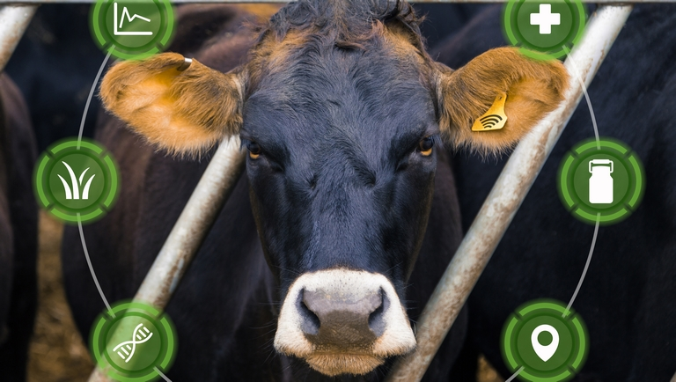
Precíziós állattenyésztés
Precíziós tehenészet – precíziós technológiai elemek:
Precíziós tejtermelés – fejőrobotok használat
Monitoring rendszer a tőgy állapotának felmérésére
Testkondíció pontozó rendszer
Monitoring rendszer a lábproblémák felderítésére
Precíziós szarvasmarha tartás - precíziós technológiai elemek:
Pedométer – lépésszámláló
Bendő bólusz
Precíziós legeltetés, élősúly mérés
Precíziós baromfitartás precíziós technológiai elemek:
Telepirányítási rendszer
Istállótechnika
Élősúly, tak. és vízfogyasztás
Képanalízis
Precíziós állattenyésztés (szarvasmarha, baromfi)
Notes:
Forrás: https://www.agroinform.hu/allattenyesztes/meg-a-serteshizlalas-is-lehet-precizios-a-prega-konferencia-allattenyesztesi-szekciojanak-reszletes-programja-42696-001
Különbséget jelent a hagyományos és precíziós sertéstartás között, ha az egy kutricában lévő állatok élősúlyát folyamatosan nyomon követjük, a takarmány ezen információ alapján kerül kiadagolásra, azonban az egyedeket nem tudjuk beazonosítani. A precíziós, egyedi etetők használata ma már egyre inkább terjedőben van, de elsősorban a kocaszállásokon találhatók meg nagyobb arányban. A precíziós etetők felismerik az állatokat és a napi adag felett nem engedik a vályúhoz a kocákat. Így a rangsor végén lévők is hozzáférnek a számukra megadott mennyiségű takarmányhoz és az etetőberendezésben nyugodtan, mások zavarása nélkül elfogyaszthatják azt.
Az úgynevezett intelligens egyedi etető berendezéssel nem csak a napi kiosztott adag mennyiségét, de annak összetételét is lehet módosítani. Ehhez a berendezés tartályában legalább két különböző összetételű abrakkeverék van, melyek közül az egyik a hízlalás elején, az induló testsúlynak, míg a tartályban lévő másik keverék a hízlalás végén mérhető testsúlynak megfelelő táplálóanyag tartalmú összetételnek felel meg. A hízlalás során az állatok aktuális testsúlya alapján az etetővel kommunikáló teljesítménymodell kiszámítja az adott sertés táplálóanyag szükségletét és azt, hogy az a két különböző takarmánykeverék milyen arányú kombinációjával illetve milyen mennyiség felvételével elégíthető ki (Pomar és mtsai., 2009). A berendezéssel a csoport homogenitása jelentősen javul a hagyományos rendszerhez képest.
Forrás: Halas (2017) PRECÍZIÓS ÁLLATTARTÁS ÉS TAKARMÁNYOZÁS, Állattenyésztés és Takarmányozás, 66 : 1 pp. 24-43.

Slide 41
Precíziós állattenyésztés (sertés)
Precíziós sertéstartás esetében az állatok egyedi azonosítása - rádiófrekvenciás egyedi azonosító : ’RFID Tag’
Precíziós sertéstartás precíziós technológiai elemek:
precíziós etetők
automatikus és intelligens etetőrendszer hízósertések részére
képanalízis - élősúly becslés, állatlétszám, állategészségügyi kontroll
hanganalízis - állategészségügyi kontroll
Precíziós baromfitartás precíziós technológiai elemek:
Telepirányítási rendszer
Istállótechnika - állategészségügyi kontroll
Élősúly, tak. és vízfogyasztás - állategészségügyi kontroll
Képanalízis
Precíziós állattenyésztés (sertés) + erdélyi kiegészítő anyag
Állategészségügy
Notes:
Video rendszer segítségével egy számítógépes program, a felvételek képeinek elemzésével, az állatok felülnézeti képén az egyes testátmérőkből, testhosszúságból nagy pontossággal képes becsülni az állatok élősúlyát (Bánházi és mtsai., 2009). Az istállóban elhelyezett mikrofonok segítségével a különböző zajok kiszűrhetők. A légzőszervi problémák kiszűrésére fejlesztett szoftver képes megkülönböztetni az állatok köhögését más zajoktól (pl. ajtócsapódás). Ráadásul a fejlesztés során az is kiderült, hogy a különböző kóroktanú köhögéseknek a hangfrekvenciás képe elkülöníthető egymástól. Ez alapján a szoftver arra is képes, hogy a köhögés alapján identifikálja a kórokozót, így célzottabb kezelést lehet alkalmazni a terápia során.
A legmodernebb multifunkciós, érintőképernyős baromfi számítógépek és azok új fejlesztésű érzékelőinek alkalmazásával, a számítógépes és internetes környezetben a felhasználó kezébe kerül a baromfi ól teljes termelési folyamatának irányítása. Feladatuk a géprendszerek – etető, takarmányszállító, szellőztető, fűtő és világító – berendezések összehangolt vezérlése, a naturális termelési adatok, többek között a takarmányfogyasztás, vízfogyasztás, hús vagy tojás termelés mennyiségének rögzítése és kijelzése táblázatos, valamint grafikonok formájában, fajlagos termelési értékek megjelenítése. A termelés automatizálása mellett a számítógépes rendszerek feladata az istállóklíma programozott értékeinek fenntartásával a tartásterek komfortjának megteremtése. A baromfi telepek méretének növekedésével a precíziós rendszerek alapfunkciójává vált az ólankénti riasztás és a telepi számítógépes kommunikáció is. Az adatkezelői programok révén a telepi baromfi számítógépek bármikor a teleptől távol is elérhetőek az internet alapú kommunikáción keresztül.
Forrás: Hadfalvi (2018) Precíziós megoldások a baromfitartás napi gyakorlatában. PREGA Konferencia és Kiállítás, Budapest

Slide 42
Precíziós méhészet
A méhészet helyzetét befolyásoló tényező – piaci erős verseny – élelmiszerbiztonság –termék nyomonkövethetőség
A piacra az árérzékenység jellemző és nem a minőség dönt – adatalapú költséghatékony gazdálkodás
Digitalizációs lehetőségek a méhészetben:
Mérés, adatgyűjtés
Adatelemzés, következtetések levonása, előrejelzés, riasztás
Döntéstámogatás
Kimutatások, riportok készítése
Méhészet igénye az adatokra
Piaci adatok (árérzékenység)
Környezetállapot (méhlegelők minősége)
Időjárási körülmények
Méhek egészségi állapota – betegség időbeni felismerés
Anyaméh helyzete
Kaptár aktivitás
Kaptár súly
Kaptár eltulajdonítás
DIGITALIZÁCIÓ ?
Adatbázisok + szenzorok
Szenzorok
Precíziós méhészet
Notes:
Forrás: http://nol.hu/tud-tech/nyomkoveto-hatizsak-meheknek-1559103
A méhészet helyzetét befolyásoló tényező az erős piaci verseny. A méz minőségét befolyásolják a környezeti tényezők, így a talaj összetétele, a csapadék, vagyis a víz mennyisége, valamint a mézelő növények fajtája és állapota. A környezetállapot fokozatos romlása következtében, amely eredeztethető a szintetikus növényvédelemből, klímaváltozásból és globalizmusból, valamint a behurcolt parazitákból, a vadméhcsaládok jelenléte az erdőben már a múlté, világviszonylatban jellemző, hogy egy éven belül elpusztulnak, éppen ezért ma már a beporzás 99%-át a mézelő méhek végzik.
Az is ismert volt, hogy a növényvédő szerek, a légszennyező anyagok is kimutathatók a mézben. ajtos Zsófi, Dr. Baranyai Edina (Debreceni Egyetem Szervetlen és Analitikai Kémiai Tanszék) és Varga Tamás (Atommagkutató Intézet) kutatása szerint a méz úgynevezett elemanalitikai vizsgálata nem csupán az élelmiszerbiztonságot szolgálhatja. A Közös Agrárpolitika az élelmiszerbiztonságra egyre nagyobb figyelmet fordít, ezért a termék nyomonkövethetőség megjelent a főbb célok között is.
A piaci versenyben a jobb árat biztosító termelők tudnak versenyben maradni. Az adatalapú költséghatékony gazdálkodás lehet a megoldás. A termelés folyamatos elemzése, valid adatok alapján, valós időben, a szükséges beavatkozások a lehető leggyorsabban megtörténjenek.
A méhészet szempontjából a főbb adatok, illetve információk a következők érdekében történnek:
Piaci információkhoz való hozzájutás (árérzékenység miatt gyors reagálási igény)
Környezetállapot minőségére vonatkozó adatok és információk, amelyek a méhlegelők minőségre vonatkoznak
Időjárási körülmények (hideg időszak előrejelzése)
Méhek egészségi állapotára vonatkozó adatok és információk, amelyek a betegségek megjelenésekor szinte azonnal rendelkezésre állnak, így a kár és a költségek nagysága csökkenthető
Az anyaméh helyzetének ismerete – technológiai igény
Kaptár aktivitás ismerete – technológiai igény
Kaptár súly – technológiai igény
Kaptár eltulajdonítás iránti védelem – vagyonvédelem.
A felsorolt célok elérésében segít a digitalizáció, adatbázisokhoz való hozzáféréssel pl. időjárásra vonatkozó információk, illetve a szenzoros adatgyűjtés pontos, folyamatos és megfelelő minőségű adataiból a rendszer információt szolgáltat. A méhészetben alkalmazott adatgyűjtésre alkalmazott szenzorok:
Méhanya detektálás
Méh számláló
Vagyonvédelem
Kaptár súlymérés
Kaptár állapotának nyomon követése
Digitalizációs lehetőségek a méhészetben:
Mérés, adatgyűjtés
Adatelemzés, következtetések levonása, előrejelzés, riasztás
Döntéstámogatás
Kimutatások, riportok készítése

Slide 43
Precíziós akvakultúra
Precíziós akvakultúra: iparszerű rendszerekben tartott és tenyésztett halfajok termelés technológiája.
Az iparszerű haltenyésztés kontrollálható elemei: medencék, mechanikai szűrés, biológiai szűrés, oxigénpótlás, vízmozgatás, mérés-, és vezérléstechnika.
Mérés és szabályozás technika
A növekvő munkaerő költség, a munkaerő hiány miatt és a termelésbiztonság megteremtése érdekében érdemes minél több ponton automatizálni a felügyeletet,
Kritikus pontok: oxigén háztartás, pH, hőmérséklet, vízátfolyás, áramellátás, eszközök állapota
Jellemzői:
A nevelt halfajokat zárt térben, nagy sűrűségben mesterségesen előállított takarmányokon nevelik
A tartás körülményeket járulékos technikákkal javítják (pl. oxigénbefúvás),
teljes termelés folyamat kontrollált körülmények között folyik.
A nevelt halfajok jobb takarmányértékesítésük, gyorsabban növekednek és fejlődnek, mint a természetben nevelkedő fajtársaik.
Notes:
Precíziós akvakultúra: iparszerű rendszerekben tartott és tenyésztett halfajok termelés technológiája. Az iparszerű haltenyésztés kontrollálható elemei: medencék, mechanikai szűrés, biológiai szűrés, oxigénpótlás, vízmozgatás, mérés-, és vezérléstechnika.
Mérés és szabályozás technika jelentősége, hogy a növekvő munkaerő költség, a munkaerő hiány miatt és a termelésbiztonság megteremtése érdekében érdemes minél több ponton automatizálni a felügyeletet. Kritikus pontok: oxigén háztartás, pH, hőmérséklet, vízátfolyás, áramellátás, eszközök állapota, amelyekre kiemelt figyelem szükséges.
Jellemzői:
A nevelt halfajokat zárt térben, nagy sűrűségben mesterségesen előállított takarmányokon nevelik
A tartás körülményeket járulékos technikákkal javítják (pl. oxigénbefúvás),
teljes termelés folyamat kontrollált körülmények között folyik.
A nevelt halfajok jobb takarmányértékesítésük, gyorsabban növekednek és fejlődnek, mint a természetben nevelkedő fajtársaik.
A precíziós haltermelés olyan iparszerű tevékenység, amelyben minden paraméter teljes mértékben kontrollált és mesterségesen beállított, a természetes folyamatok nem meghatározóak a termelés során. Ez a kategória legfőképp az átfolyóvizes és a recirkulációs rendszerű medencés haltermelő rendszereket, valamint a ketreces haltermelést takarja. Emellett ide kell sorolni intenzitásánál fogva az átfolyóvizes rendszerű föld-, vagy betonmedrű tavakban történő pisztrángtermelést is. A medencékből elfolyó szerves anyagban gazdag víz kezelése a biofilterek mellett történhet halastavi környezetben is „wetland”-szerűen.
Az intenzív rendszerekből származó magyarországi étkezési haltermelés elérte a teljes étkezési haltermelés 8 százalékát 2013-ban 2200 t volt (AKI, 2003.). Kifejezetten sikertörténetnek tekinthető a közel évi kétezer tonnás afrikai harcsa termelés, mellyel Magyarország Európában vezető szerepet tölt be. Az iparszerű termelési rendszerek esetében különösen a geotermikus, vagy egyéb megújuló energiára alapozott üzemek terjedését várják, hiszen az igen magas fosszilis energiaárak jelentősen megdrágítják a melegvíz-igényes fajok termelését, rontva ezzel a piacképességet(Nemzeti Akvakultúra Stratégiai Terv Multiannual National Strategy Plan on Aquaculture of Hungary)

Slide 44
Takarmányozás
A takarmányoknak a táplálóanyagai nem hasznosulnak maradéktalanul az állati szervezetben.
Csak a megemésztett, az emésztőcső falán felszívódott anyagok tudnak értékesülni.
A meg nem emésztett takarmány költségnövekedést eredményez profitnövekedés nélkül.
Az emészthetőséget befolyásoló tényezők:
állat faja/fajtája
kora
egészségi állapota
egyede
Precíziós takarmányozás célja: ok-okozati viszonyok feltárása, hatékonyabb probléma megoldás.
TMR összeállítása, NIR használata az összetevők táplálóanyag tartalmának becslésére.
Alapvetően az állatfaj határozza meg a takarmányozást!
Takarmányozás + szlovák kiegészítő anyag
Notes:
Forrás: regi.tankonyvtar.hu/hu/tartalom/tamop425/2011_0001_521_A_takarmanyozas_alapjai/ch03.html
A takarmányoknak a táplálóanyagai nem hasznosulnak maradéktalanul az állati szervezetben.
Csak a megemésztett, az emésztőcső falán felszívódott anyagok tudnak értékesülni.
A meg nem emésztett takarmány költségnövekedést eredményez profitnövekedés nélkül.
Az emészthetőséget befolyásoló tényezők az állat faja/fajtája, kora, egészségi állapota, egyede. Ezek közül alapvetően az állat fajtája határozza meg a takarmányozást. A takarmányok hasznosulása fontos a költséghatékony takarmányozás szempontjából is. Hőközömbös környezetben az állatok életfenntartásukhoz és a termeléshez csak a takarmányok nettó energiáját tudják felhasználni. A takarmányok nettó energiatartalmát úgy tudjuk megállapítani, ha mérjük mindazon veszteségeket, amelyek a takarmány energiáját az állat szervezetében érik. Az energiafelvétel és energiaürítés mérése adatokat szolgáltat háziállataink energiamérlegéhez, valamint a takarmányok nettó energiatartalmának megállapításához. z energiamérleg arról tájékoztat, hogy az állatok milyen célra és milyen hatékonysággal használják fel a takarmányok energiatartalmát. Pozítív az energiamérleg, amikor a bélsárral, a vizelettel, a metánnal, a termékkel, valamint a hőveszteség útján kevesebb energia távozik el a szervezetből, mint amennyit az állat a takarmánnyal, illetve a környezetéből felvesz. A többletenergia ilyenkor a testtömeg-gyarapodás energiájaként épül be a szervezetbe. Pozitív energiamérleg általában a fiatal és a vemhes állatok esetében fordul elő. A negatív energiamérlegre az a jellemző, hogy a felsorolt ürítési lehetőségek útján több energia hagyja el a szervezetet, mint amennyihez az állat a környezetéből, illetve a takarmánnyal hozzájut. Ilyen esetben az állat az életfenntartás vagy a termelés energiaigényét kisebb-nagyobb részben saját testállományának lebontása útján fedezi. A tartósan negatív energiamérleg a testtömeg és a termelés csökkenéséhez, esetleg teljes megszűnéséhez vezet. Az energiamérleg akkor van egyensúlyban, ha a szervezetbe jutó és az onnan távozó energia mennyisége azonos. Ez az állapot a kifejlett állatokra jellemző. cél a termelés hatékonyságának növelése, ami gazdaságosabb termék-előállítást tesz lehetővé úgy, hogy közben a környezetet ért terhelés is csökken. A nagy termőképességű növények, mint takarmány alapanyagok illetve a nagy genetikai képességű állatfajok használata egyben azt is jelenti, hogy kisebb termőterületet terhel az állati termék-előállítás, ami jelentősen mérsékli az agrárium ökológiai lábnyomát. A takarmány alapanyag komponensei és a késztakarmányok táplálóanyag-tartalmának pontos ismerete alapfeltétele a precíziós takarmányozáshoz. Precíziós takarmányozás célja: ok-okozati viszonyok feltárása, hatékonyabb probléma megoldás. TMR összeállítása, NIR használata az összetevők táplálóanyag tartalmának becslésére.

Slide 45
Takarmányozás
Hallgassa meg a podcastot és fogalmazza meg a szarvasmarha tenyésztés takarmányozás-jövedelemzőség főbb jellemzőit!
MÁSOLJA BE AZ ALÁBBI LINKET A KERESŐJÉBE:
https://ww.youtube.com/watch?v=vUDnsD954eM
Takarmányozás + szlovák kiegészítő anyag
Notes:
Forrás: https://ww.youtube.com/watch?v=vUDnsD954eM
Forrás: regi.tankonyvtar.hu/hu/tartalom/tamop425/2011_0001_521_A_takarmanyozas_alapjai/ch03.html
A takarmányoknak a táplálóanyagai nem hasznosulnak maradéktalanul az állati szervezetben.
Csak a megemésztett, az emésztőcső falán felszívódott anyagok tudnak értékesülni.
A meg nem emésztett takarmány költségnövekedést eredményez profitnövekedés nélkül.
Az emészthetőséget befolyásoló tényezők az állat faja/fajtája, kora, egészségi állapota, egyede. Ezek közül alapvetően az állat fajtája határozza meg a takarmányozást. A takarmányok hasznosulása fontos a költséghatékony takarmányozás szempontjából is. Hőközömbös környezetben az állatok életfenntartásukhoz és a termeléshez csak a takarmányok nettó energiáját tudják felhasználni. A takarmányok nettó energiatartalmát úgy tudjuk megállapítani, ha mérjük mindazon veszteségeket, amelyek a takarmány energiáját az állat szervezetében érik. Az energiafelvétel és energiaürítés mérése adatokat szolgáltat háziállataink energiamérlegéhez, valamint a takarmányok nettó energiatartalmának megállapításához. z energiamérleg arról tájékoztat, hogy az állatok milyen célra és milyen hatékonysággal használják fel a takarmányok energiatartalmát. Pozítív az energiamérleg, amikor a bélsárral, a vizelettel, a metánnal, a termékkel, valamint a hőveszteség útján kevesebb energia távozik el a szervezetből, mint amennyit az állat a takarmánnyal, illetve a környezetéből felvesz. A többletenergia ilyenkor a testtömeg-gyarapodás energiájaként épül be a szervezetbe. Pozitív energiamérleg általában a fiatal és a vemhes állatok esetében fordul elő. A negatív energiamérlegre az a jellemző, hogy a felsorolt ürítési lehetőségek útján több energia hagyja el a szervezetet, mint amennyihez az állat a környezetéből, illetve a takarmánnyal hozzájut. Ilyen esetben az állat az életfenntartás vagy a termelés energiaigényét kisebb-nagyobb részben saját testállományának lebontása útján fedezi. A tartósan negatív energiamérleg a testtömeg és a termelés csökkenéséhez, esetleg teljes megszűnéséhez vezet. Az energiamérleg akkor van egyensúlyban, ha a szervezetbe jutó és az onnan távozó energia mennyisége azonos. Ez az állapot a kifejlett állatokra jellemző. cél a termelés hatékonyságának növelése, ami gazdaságosabb termék-előállítást tesz lehetővé úgy, hogy közben a környezetet ért terhelés is csökken. A nagy termőképességű növények, mint takarmány alapanyagok illetve a nagy genetikai képességű állatfajok használata egyben azt is jelenti, hogy kisebb termőterületet terhel az állati termék-előállítás, ami jelentősen mérsékli az agrárium ökológiai lábnyomát. A takarmány alapanyag komponensei és a késztakarmányok táplálóanyag-tartalmának pontos ismerete alapfeltétele a precíziós takarmányozáshoz.

Slide 46
Precíziós kertészet, zöldség, szántóföldi és üvegház
A kertészet egységnyi területre vetítve nagy termelési értéket állít elő. A szabadföldi termesztés esetén a hozam növelésnek, hozam biztonságnak a jövedelemre gyakorolt hatása nagyobb, mint a szántóföldi növényeknek.
A kertészet legfontosabb termelőeszközei:
a termőföld,
a jó biológiai alap,
a kézi munkaerő, gépek
termesztéshez szükséges épületek (üvegházak).
A kertészeti ágazat a mezőgazdasági terület 6%-át köti le, ugyanakkor jelentős termelési értéket állít elő. Az inputok csoportjai:
termőföld (szántóföld, fólia, üvegház)
biológiai alap(gyors érésű és viszonylag együtt érő fajták, vetőmag, palánta)
külön kiemelendő az ültetvény, mint nagy befektetés igényű összetett erőforrás
anyagok (műtrágya, növényvédő szer, érésjavító anyagok)
munkaerő (kézi munkaerő, gépi gondozás)
szaktanácsadás (piaci információk, technológia választás)
Segédüzemi szolgáltatások (traktorüzem, betakarítógépek, öntözőrendszerek)
A hozamot befolyásoló tényezők:
biológiai alap (genotípus)
biológiai adottságok (agroökológiai potenciál)
évjárathatás
tápanyagellátás
termesztéstechnológia
növényegészségügyi helyzet (megelőzés, kezelés)
humán tényezők (szakértelem, gondosság)
menedzsment (szervezés, irányítás): feladata az erőforrások kombinálásával a hatékonyság fokozása a hozamok alakulásának elemzése, szükség szerinti beavatkozás
Notes:
A kertészet élőmunka-igénye, beruházási igénye és bruttó termelési értéke lényegesen nagyobb, mint más növénytermesztési ágazatoké. A kertészet egységnyi területre vetítve nagy termelési értéket állít elő. A szabadföldi termesztés esetén a hozam növelésnek, hozam biztonságnak a jövedelemre gyakorolt hatása nagyobb, mint a szántóföldi növényeknek.
Változatlan hozamok mellett a termelési érték növelhető :
Az egyéb bevételek növelésével : olyan tényező, ami közvetlen hozamtartalomhoz nem köthető és növeli a termelési értéket (pl. árfolyam különbözetből származó bevétel).
ha magasabb áron tudjuk értékesíteni termékeinket vagy szolgáltatásainkat. Magasabb árat a magasabb minőség, a sikeres értékesítés helye és ideje határozza meg. Ez utóbbit a megfelelő körülmények közötti kontrollált tárolással lehet „kivárni”.
A kertészeti kultúrák esetében a költséghatékonyságnak nagy jelentősége van
A hozamot befolyásoló tényezők:
Biológiai alap (genotípus)
Ökológiai adottságok (agroökológiai potenciál)
Évjárat hatás
Tápanyagellátás
Termesztéstechnológia
Növényegészségügyi helyzet (megelőzés, kezelés)
Humán tényezők (szakértelem, gondosság)
Menedzsment (szervezés, irányítás): feladata az erőforrások kombinálásával a hatékonyság fokozása a hozamok alakulásának elemzése, szükség szerinti beavatkozás
A kertészetekben a precíziós szemlélet már a vetés, telepítés, ültetés során jelen van, hiszen egy-egy ültetvény tervezésekor a sorok, az ültetés pontos helyei a legmegfelelőbb tájolás meghatározás során is segítségünkre vannak a legmodernebb számítógépes és okostelefonos, a műholdas GPS és nagy pontosságú RTK-t használó helymeghatározó alkalmazások.

Slide 47
Precíziós kertészet, zöldség, szántóföldi és üvegház
Megfigyelés, mire képesek a kamerák
Növénymegfigyelés, gyümölcsméret növekedés
Rovarcsapda, növényvédelmi megfigyelések
Vagyonvédelem
Flottakövetés (munkavállalók ellenőrzése).
Betakarítás és hatékonysági kérdései
Hozamtérkép kialakításának elérésével könnyebb:
- szedőeszköz pontos kijuttatása (rekesz / tartályláda / vödör / csille)
- gépi betakarítás
- differenciált bérezés
Árukezelés, értékesítés
A nyomonkövetés kérdései és problematikus helyzetei:
Értékesítési folyamat és dokumentációja
Raktározás
Áruvá készítés
Készletkezelés
Rekeszjelölés – nyomon követés, szállítólevél
Tápanyag menedzsment a precíziós kijuttató gépekkel ugyanúgy megoldható, mint a szántóföld esetében. A gond, hogy ilyen gép – még – nincs a gyümölcstermesztésben.
Növényvédelem: precíziósan
Megfigyelések alapján, programok szerint, ütemezetten
Időjárás-előrejelzések, modellek használata a tervezéskor
Gépi feltételek:
- RTK-vezérelt fúvókák, fúvóka csoportok
- Lombérzékelő használata
- Fedélzeti komputer a traktorban
Számos variáció, sebesség, nyomás, liter / ha, dózis
Esti éjszakai munkavégzés ami az optimális sokkal könnyebb
Növényvédőszer használat csökkenthető
Drónok lehetőségei, és annak jogszabályi korlátai
Precíziós zölségtermesztés + szlovák kiegészítő anyag
Notes:
Tápanyag menedzsment a precíziós kijuttató gépekkel ugyanúgy megoldható, mint a szántóföld esetében. Elvileg egyszerű az elvárás: tudjuk eltérően adagolni a tápanyagokat, a valós szükségletek szerint. A gond, hogy ilyen gép – még – nincs a gyümölcstermesztésben. Jelenleg fejlesztés, kialakítás alatt van egy ilyen rendszer.
Az elektrosztatikus permetező gép ma már olyan alacsony lé mennyiséggel működik, hogy a spórolás, környezetvédelem és az egészségesebb termék párhuzamos fogalmakká lettek!
A sebesség, a nyomás, a lé mennyisége pontosan összehangolható, programozható, ellenőrizhető (utólag és folyamatában is) Fontos a lobfedettség, és a permetezett lé mennyiség koncentrációja is. A cseppméret és a szélviszonyok összehangolás szintén fontos feladat.
A rendszer képes megjegyezni, hol fejeztük be a munkát. A traktor képes esti-éjszakai munkavégzésre, ami az optimális körülmények miatt sokkal könnyebb, a növényvédőszer-használat is csökkenthető. Drónokkal kiegészítő megfigyelést. A fejlődés nyomon követése, a precíz mérési lehetőségek, az éves adatbázisok létrejötte és a beavatkozási pontok meghatározása együttesen segíti a termelést. A rovarcsapdák, növényvédelmi megfigyelések is folytathatók kamerarendszer segítségével. A go-pro kamera traktorra szerelése a gyümölcssűrűség vizsgálatot, azaz, a terület melyik részén mennyi termés várható és ezek szerint a rekeszkiosztást hogyan kell tervezni. Célja a hozamtérkép elkészítése, mely a statikus alapadatokból és az éves változó adatokból képes meghatározni a termés mennyiségét.

Slide 48
Precíziós gyümölcstermesztés
Magyaroroszág 94 ezer hektár körüli gyümölcstermő-felülete 65%-a alma, 10%-a meggy, durván 5% termőfelülettel rendelkezik a folyamatos csökkenésben lévő szilva, és szintén ugyanennyivel az őszibarack.
A klímaváltozás hatása, a gyümölcs piac változások figyelemmel követése igazi kihívás a gyümölcstermesztők körében.
A piaci igényeknek megfelelő minőségű, méretű és mennyiségű termék folyamatos biztosítása változó környezeti feltételek mellett igen nagy feladat, ahol az adatalapú információknak nagy jelentősége van.
A folyamatos termelés egyik alapfeltétele a megfelelő gyümölcsterhelés és a megfelelő gyümölcsméret biztosítása.
Az ültetvények tápanyag-visszapótlása és öntözési rendszer kialakítása kritikus elem
A növényvédelem területén a növényvédőszer mennyiség csökkentésére fel kell készülni
A versenyképesség fokozása megvalósításának kritériumai:
fizetőképes fogyasztói,
vevői igény,
piacra jutás,
a termelése hatékony és gazdaságos
A megfelelő döntést csak a megfelelő információ birtokában lehet meghozni.
Precíziós gyümölcstermesztés + szlovák kiegészítő anyag
Notes:
Magyaroroszág 94 ezer hektár körüli gyümölcstermő-felülete 65%-a alma, 10%-a meggy, durván 5% termőfelülettel rendelkezik a folyamatos csökkenésben lévő szilva, és szintén ugyanennyivel az őszibarack. A klímaváltozás hatása, a gyümölcs piac változások figyelemmel követése igazi kihívás a gyümölcstermesztők körében. A változó világhoz való alkalmazkodás egy sok évre ültetett gyümölcs esetében sokkal nehezebb, mint egy szántóföldi növény esetében. A piaci változásokhoz való alkalmazkodás kevésbé rugalmas az ültetvények esetében, ezért megfontolt és megfelelő adatokon alapuló döntéseket kell hozni. Versenyképes az a gyümölcs, amire van fizetőképes fogyasztói, vevői igény, amit piacra tudnak juttatni, és aminek a termelése hatékony, gazdaságos. Az új technológiák alkalmazása nagy segítségre lehet ebben, valamint a költséghatékony, piacorientált gazdálkodás gyakorlatban történő megvalósítására egyaránt.
A piaci igényeknek megfelelő minőségű, méretű és mennyiségű termék folyamatos biztosítása változó környezeti feltételek mellett igen nagy feladat, ahol az adatalapú információknak nagy jelentősége van.
A folyamatos termelés egyik alapfeltétele a megfelelő gyümölcsterhelés és a megfelelő gyümölcsméret biztosítása. A termőegyensúly biztosítása az egyik legfontosabb technológiai elem, amely a jövedelemezőséget is erőteljesen érinti. A technológiai megvalósításhoz a távérzékelési eljárások hatékonyan hozzájárulhatnak, hiszen térbeli kép segítségével elvégezhető a termésbecslés, a termőegyensúly beállítás és a gyümölcsterhelés beállítása is.
Az ültetvények tápanyag-visszapótlása és öntözési rendszer kialakítása kritikus elem
A növényvédelem területén a növényvédőszer mennyiség csökkentésére fel kell készülni.
A megfelelő döntést csak a megfelelő információ birtokában lehet meghozni. A digitális technológiák lehetővé teszik a helyspecifikus gazdálkodás hatékony alkalmazását, amely az ágazat jövedelemezőségéhez és piaci pozíciójának javításához járul hozzá.

Slide 49
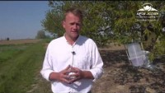
Növényvédelem
A növényvédelemi előrejelzés
Hosszú távú rejelzés
Nowcasting - ultra-rövidtávú előrejelzés
Közép távú előrejelzés
Időben előrejelzések
Rövid távú előrejelzés
- sziganalizáció
DIGITALIZÁCIÓ
Nemzetközi előrejelzés
A növényvédelmi előrejelzés alapjai
Országos előrejelzés
Térbeni előrejelzések
Tájegységi előrejelzés
BIG DATA
Nézze meg a videót és foglalja össze, hogyan járul hozzá a megfelelő minőségű meteorológiai előrejelzés a környezetvédelemhez és a humán egészség védelméhez!
Üzemi szintű előrejelzés
Táblaszintű előrejelzés
Számítási kapaciás
adattárolás
Precíziós szőlőtermesztés
Növényvédelem
Notes:
Forrás: https://www.youtube.com/watch?v=bst843LNgAA
Az időjárás az egymás után következő légköri állapotok sorozata, az éghajlat pedig a légköri állapotok összessége, melyet az átlagok és a szélsőértékek eloszlása, napi, havi, évszakos és éves együttese jellemez. A mezőgazdasági termelés kitettsége igen nagy mint az éghajlatnak, mint az időjárásnak, éppen ezért fontos információ az várható időjárás alakulása. Az időjárás előrejelzés elkészítéséhez a meteorológiai állomások adatait használják fel a meteorológiai szolgáltatást végző társaságok. Az egyes meteorológiai állomások a megfigyelt és mért adatokat közlik egymással. A mérési eredmények kiértékelése után készül el az előrejelzés, melyből megtudható a másnapi (rövid távú), és a hétre szóló, 10 napos (hosszú távú) előrejelzés. A mérési eredményeket nemzetközileg elfogadott, egyezményes jelekkel, ún. időjárási térképeken ábrázolják. Okszerű, precíz és célszerű kijuttatás. A környezetvédelem és a humán egészségügyi kockázatot csökkentjük, kisebb lesz a termelés. A visszamaradt hatóanyag mennyisége csökken mint a termékben, mint a környezetben.
A növényvédelmi előrejelzéseket csoportosíthatjuk időbeliség és térbeliség alapján. Hosszú távú előrejelzés
10 naptól 6 hónapig terjedő időjárás-előrejelzés, a középtávú előrejelzés 3–10 napos időszakra vonatkozó időjárás-előrejelzés, Rövid távú előrejelzés 12–72 órás időszakra vonatkozó időjárás-előrejelzés.
Az térbeli előrejelzések lehetnek nemzetközi-, országos-, tájegységi-, üzem szintű és tábla szintű előrejelzések, valamint a BIG DATA alapján készült igen pontos és részletes modellezés lehetővé tette a (nowcasting) ultra-rövidtávú előrejelzés megjelenését. A műholdak alkalmazásának legfontosabb területe a meteorológián belül a nowcasting, vagyis az időjárás analízise és néhány órás előrejelzése. A gyorsan fejlődő, sokszor veszélyes időjárási képződmények jól megfigyelhetők az egyre jobb időbeli, térbeli és spektrális felbontású műholdképeken. Az Országos Meteorológiai Szolgálatnál (OMSZ) került kidolgozásra került az az automatikus ultrarövidtávú előrejelző és nowcasting rendszer (MEANDER) 3 órás előrejelzést készít. Indokolt esetben, riasztást is küld a szolgálatos meteorológusnak a veszélyes légköri folyamat megindulásáról. Az MSG holdak számos új lehetőséget kínálnak, például a szélmezők különböző magasságokban számítása terén, amelyhez a felhőzet, a vízgőz és az ózoneloszlás alakzatainak változását kell nyomon követni. Az alkalmazott modellek megbízhatóságát a mintavételi sűrűség pozitív irányban befolyásolja. A meteorológiai modellezés számításigényes folyamat, elengedhetetlen a szimulációs bizonytalanságok kezelése, számszerűsítése, amely költségesebbé teszi a modellezést. A rendszeres időjárás előrejelzésekben és már egy éghajlati szimulációban is rengeteg adat keletkezik. BigData vonatkozásai, a számítási kapacitások megnövekednek, valamint a nagymennyiségű adat is tárolható.
A termőhelyi adottságok országonként és területenként is változhat. Az automata meteorológia állomások és növényvédelmi előrejelzések használata egyre elterjedtebb mind a szántóföldi növénytermesztés, mind a kertészet és szőlészet területén. A meteorológiai adatok ismeretében lehetővé válik a növényvédelmi munkák időzítése és tervezése, ezzel együtt az okszerű növényvédőszerhasználat. Az automata meteorológia állomások és növényvédelmi előrejelzések használata egyre elterjedtebb mind a szántóföldi növénytermesztés, mind a kertészet és szőlészet területén. A meteorológiai adatok ismeretében lehetővé válik a növényvédelmi munkák időzítése.
A szőlőtermesztés esetében Erdélyben, csakúgy mint a legtöbb magyar borvidéken, a talajadottságok változatosak, a gazdák célja a heterogenitás csökkentése a az egységes időben történő hatékony művelés, valamint az egységes minőségű szőlő érdekében. Kérdés ugyan, hogy amennyiben megoldható technikailag az egységes minőség, veszít-e a szőlő az évjáratra jellemző minőségi különlegességből. Erdélyben is megjelenik a biogazdálkodás, ahol a növényvédelemi beavatkozások korlátozott szerhasználat mellett valósulhatnak meg. Az ültetvényre vonatkozó adatok helyspecifikus gyűjtése és az adatok elemzése segítségével megvalósulhat a hatékony szőlőtermesztés és a borászat számára megfelelő minőségű alapanyag biztosítása, ami piaci szempontból is kedvező, hiszen így a piaci pozíció megőrzése és javítása megvalósulhat. A szőlőtermesztésben (a biogazdálkodás esetében is) rendkívül hatékonyan alkalmazható, az automata meteorológiai állomásokból származó adatok alapján készült, digitális növényvédelmi előrejelzési rendszer. A meteorológiai adatokra épül Magyaroroszágon a jégkárelhárítási rendszer is.

Slide 50
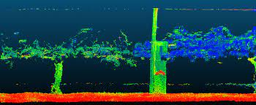
Precíziós szőlőtermesztés
Szőlőtermesztés kihívásai
Éghajlatváltozáshoz való alkalmazkodás
Piaci pozíció javítása
Költséghatékony gazdálkodás
Munkaerő hiány
Termelői összefogás
Fogyasztói szokásokhoz való alkalmazkodás
FEJLŐDÉSI LEHETŐSÉGEK
Adatgyűjtés_ lombkorona hőmérséklete, talajnedvesség
Okszerű növényvédőszer és tápanyag-visszapótlás
Érdekérvényesítés valós piaci alapokon
Online adat- és információ gyűjtése
Termelői összefogás digitális felületen
DIGITALIS MEGOLDÁSOK A SZŐLÉSZETBEN
Digitális növényvédelemi előrejelző rendszer
Digitális döntéstámogatási rendszer használata
VRT technológiai – helyspecifikus kijuttatás
Termésbecslés
Távérzékelés - ültetvénymodell
Drónok és robotok alkalmazása – elő munkaerőigény kiváltása
Precíziós szőlőtermesztés
Notes:
Forrás: awitc.com.au/wp-content/uploads/2016/07/113_Siebers.pdf
Magyarországon a szőlőtermesztés (és rajta keresztül a bor ágazat) a mezőgazdasági ágazatokon belül talán az egyik legkritikusabb helyzetű ágazat. A termelők versenyhelyzete kedvezőtlenül alakul a rendszerváltás óta, amelynek alapvető okai, hogy a piac megosztásra került és a piaci megnövekedett kínálat adta intenzív verseny nehéz helyzetbe hozta a magyar szőlő-bor ágazatot.
A rendszerváltás előtt 30 állami gazdaság és 50 termelőszövetkezet foglalkozott szőlészettel és borászattal. 2000-ben a közel 120 ezer szőlőtermesztő háromnegyede 0,5 ha alatti területen gazdálkodott. A szőlőtermesztők esetében nagy kihívást jelent a klimatikus tényezőkhöz való alkalmazkodás, amely kedvezőtlen hatással van a szőlő technológiai munkáira, növényvédelemre és rajtuk keresztül a munkaszervezésre egyaránt. Tovább súlyosbítja a helyzetet, hogy szőlőtermesztők, a borászatok és a kereskedelmi egységek közötti kiegyensúlyozatlan erőviszonyok lehetőséget teremtettek az egyes fázisok közötti profit aránytalan elosztására. A szőlő szinte önköltségi áron vagy az alatt kerül felvásárlásra. A versenyhelyzetet tovább rontja az egyre nyíló agrárolló, valamint az alacsony termelői ár és a jövedelem. A magyar borvertikum fázisainak együttműködése gyenge, ezért a termékpályán keletkező jövedelemből való részesedést a dominanciával rendelkező szereplők határozzák meg. A fogyasztói preferenciák változásával is lépést kell tartani, így a termelési alapok újragondolása, tervezése szükségszerű. A digitalizáció lehetőséget biztosít a termelési adatok elemzésére, az okszerű és költséghatékony termelés alapvető eszköze lehet. Az időjárási viszonyok monitorozásával az előrejelzések segítségével már a megfelelő időpont a növényvédelmi beavatkozásokra meghatározható, illetve már élvezik a gazdálkodók a jégkárelhárítás előnyét.
A technológia során az élőmunkaigény nagy, amely több szempontból kedvezőtlenül érinti a termelőket. A szőlőtermesztésre is jellemző, hogy a technológia időablak egyre szűkebb, tehát egyre rövidebb idő alatt kell elvégezni az aktuális munkafolyamatokat. A megfelelő képzettségű munkaerőhiány egyre nagyobb az ágazatban és jelentős költségtételt jelent az egyébként is nagy önköltséggel rendelkező termelési folyamatban. Az okszerű és költséghatékony gazdálkodás tehát elengedhetetlen feltétele a jövő gazdálkodói számára. A VRT (helyspecifikusan változtatott technológia) alkalmazások egyik legfontosabb előnye, hogy a munkaerő szükséglet jelentősen csökken, míg a műveletek elvégzése rövidebb idő alatt, pontosabban és jobb hatékonysággal elvégezhető.
A termőhelyi adottságok országonként és területenként is változhat. Erdélyben, csakúgy mint a legtöbb magyar borvidéken, a talajadottságok változatosak, a gazdák célja a heterogenitás csökkentése a az egységes időben történő hatékony művelés, valamint az egységes minőségű szőlő érdekében. Kérdés ugyan, hogy amennyiben megoldható technikailag az egységes minőség, veszít-e a szőlő az évjáratra jellemző minőségi különlegességből. Erdélyben is megjelenik a biogazdálkodás, ahol a növényvédelemi beavatkozások korlátozott szerhasználat mellett valósulhatnak meg. Az ültetvényre vonatkozó adatok helyspecifikus gyűjtése és az adatok elemzése segítségével megvalósulhat a hatékony szőlőtermesztés és a borászat számára megfelelő minőségű alapanyag biztosítása, ami piaci szempontból is kedvező, hiszen így a piaci pozíció megőrzése és javítása megvalósulhat. Munkaszervezési szempontból és az információ áramlás elősegítésére a digitalizációs informatikai eszközök és programok használata egyértelműen a termelők érdekét szolgálja. VRT és robotika alkalmazások egyik legfontosabb előnye, hogy a munkaerő szükséglet jelentősen csökken, míg a műveletek elvégzése folyamatosabb, precízebb, időben jobban tervezhető.

Slide 51
Precíziós erdészet
Az erdő legfontosabb hatásai:
• a legnagyobb szén-dioxid-fogyasztó (szénmegkö
-
tés) és oxigéntermelő,
• a legnagyobb szervesanyag-termelő, a fának, mint
nyersanyagnak, újratermelhető energiahordozónak, és még sok egyéb, erdőből kikerülő terméknek a forrása,
• a Föld vízháztartásának alapvető szabályozója,
• a mező- és makroklíma befolyásolója,
• a tápláléklánc megszakítás nélküli fenntartásának
lassan már egyedüli helyszíne,
• a környezet legjelentősebb védője,
• egészségnevelő, regeneráló hatása egyedüli,
• jóléti, kulturális, esztétikai hatása nélkülözhetetlen
Az erdőállománynak a gazdálkodásban betöltött szerepét gazdasági rendeltetésnek nevezzük.
Az erdőgazdálkodás során fontos információ az erő:
fajgazdagsága,
egészségi állapota,
szolgáltatásaik minőségi és mennyiségi hozama.
Az erdőt érő stresszhatások:
Az emberek számára szükséges fa kitermelése (faigény),
tömegturizmus,
káros környezeti hatások,
elszaporodott vadállomány
A termőhely-feltárás az erdőgazdálkodás legköltségesebb munkafolyamata.
A felhasználó a kigyűjtött adatokat tárolása és elemzése adja az erdőgazdálkodási terv alapját.
Erdőállomány prognózis: az erdőállomány várható fejlődésének pontos tervezése. A prognózis a korosztályok előre tolódását modellezi. A folyamatot nagy adatigény és jelentős munka jellemezte a hagyományos erdészeti tevékenységben.
Az erdők fenntartásának, gazdasági szerepe teremti meg az erdők fenntartásának, kezelésének, védelmének anyagi feltételeit az erdő értékének, mennyiségének csökkentése nélkül kitermelhető (folyamatosan újratermelődő) faanyag értékesítése által.Pontos tervezés érhető el a nagyobb területek hasznosítási koncepciójának kialakításánál a digitalizációval.
Notes:
Az erdő legfontosabb hatásai:
• a legnagyobb szén-dioxid-fogyasztó (szénmegkötés) és oxigéntermelő,
• a legnagyobb szervesanyag-termelő, a fának, mint
nyersanyagnak, újratermelhető energiahordozónak, és még sok egyéb, erdőből kikerülő terméknek a forrása,
• a Föld vízháztartásának alapvető szabályozója,
• a mező- és makroklíma befolyásolója,
• a tápláléklánc megszakítás nélküli fenntartásának
lassan már egyedüli helyszíne,
• a környezet legjelentősebb védője,
• egészségnevelő, regeneráló hatása egyedüli,
• jóléti, kulturális, esztétikai hatása nélkülözhetetlen
Az erdőgazdálkodás során fontos információ az erő:
fajgazdagsága,
egészségi állapota,
szolgáltatásaik minőségi és mennyiségi hozama.
Az erdőt számos stresszhatás éri, mint az:
az emberek számára szükséges fa kitermelése (faigény),
tömegturizmus,
káros környezeti hatások,
elszaporodott vadállomány
Az erdőállománynak a gazdálkodásban betöltött szerepét gazdasági rendeltetésnek nevezzük.
A termőhely-feltárás az erdőgazdálkodás legköltségesebb munkafolyamata.
Ma az erdőgazdálkodás a hangsúlyt már kevésbé helyezi a faanyagtermelésre, sokkal fontosabb az erdő szerepe a köz érdekének szolgálatában. A közjóléti feladatok közé tartozik az erdő üdülési igénybevételére történő felkészítése, az erdei idegenforgalom (a viszonylag kényelmes, veszélytelen, olcsó és a károsítások lehetőségét kiküszöbölő erdei turizmus) feltételeinek megteremtése és folyamatos fenntartása, de közjóléti feladatnak tekinthető a vidéki munkahelyteremtés (és -megtartás) is, mivel az erdőgazdálkodás közvetve ma Magyarországon több tízezer család megélhetését segíti elő.
A védelmi célok és feladatok között a legjelentősebbek a környezet védelme (a talaj, a vízbázisok, a levegő, a települések, stb. védelme), a természet védelme (védett fajok, ritka élőhelyek, értékes képződmények fenntartása, a biológiai sokféleség megőrzése). A hazai erdők nem tekinthetők önfenntartó környezeti rendszereknek, mivel jelenlegi formájuk több évszázados emberi beavatkozás, gazdálkodás során alakult ki. Fenntartásuk csak szakszerű erdőgazdálkodás keretében lehetséges. A hazai erdőkből évente kitermelt 7-8 millió köb - méter fa nélkülözhetetlen és megújítható nyers - anyag- és energiaforrás. A termőhely-feltárás az erdőgazdálkodás legköltségesebb munkafolyamata. A jelenleg aktuális termőhelyi állapotok átnézetes térképi böngészésére és pontszerű termőhelyi adatok kigyűjtésre használható alkalmazás. A felhasználó a kigyűjtött adatokat tárolása és elemzése adja az erdőgazdálkodási terv alapját.
Erdőállomány prognózis: az erdőállomány várható fejlődésének pontos tervezése. A prognózis a korosztályok előre tolódását modellezi. A folyamatot nagy adatigény és jelentős munka jellemezte a hagyományos erdészeti tevékenységben. Az erdők fenntartásának harmadik, gazdasági szerepe teremti meg az erdők fenntartásának, kezelésének, védelmének anyagi feltételeit az erdő értékének, mennyiségének csökkentése nélkül kitermelhető (folyamatosan újratermelődő) faanyag értékesítése által.
Pontos tervezés érhető el a nagyobb területek hasznosítási koncepciójának kialakításánál a digitalizációval.

Slide 52
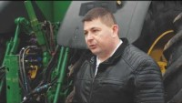
Precíziós gépek üzemeltetése
Nézze meg a videót és fogalmazza meg a vetés gépüzemeltetés főbb feladatait!
Hatékony termelés alapja:
Megfelelő és korszerű gépek alkalmazása
Megfelelő gépkihasználtság
Megfelelő munkagép kiválasztása adott munka elvégzésére
Gazdaságos üzemeltetés
Gépi munkák költségeinek és gazdaságossági kérdéseinek folyamatos elemzése
DIGITALIZÁCIÓ
Nagymennyiségű adat keletkezik (BigData) keletkezik, amit elemezni kell
Vetőgépek felkészítése a tavaszi szezonra – gépüzemeltetés-támogatás
A munkafolyamatok gazdasági és technológiai hatékonysága a jövedelmezőség alapja!
Notes:
Forrás: https://youtube.com/watch?v=-MtLve3AbzY
A mai mezőgazdaság elképzelhetetlen gépek nélkül, melyet a gazdálkodó hozzáértése mellett a gazdaságos gépüzemeltetés is meghatároz (szántóföldi körülmények között). A gépek megfelelő kihasználása, korszerűsítése, és gazdaságos üzemeltetése a hatékony termelés alapja. Az üzemeltetési költségek ismerete fontos a jó döntésekhez minden mezőgazdasággal foglalkozó számára. A különböző mezőgazdasági gépi munkák költségeinek megítélése a termelés gazdaságossági-jövedelmezőségi kérdéseinek elemzése alapján lehetséges. Nagymennyiségű adat keletkezik (BigData) keletkezik, amit elemezni kell. A munkafolyamatok gazdasági és technológiai hatékonysága a jövedelmezőség alapja. A mezőgazdasági gépi munkák és a gépüzemeltetés költségeinek alakulását folyamatosan figyelemmel kell követni, az adatok gyűjteni, elemezni kell, amelyek alapján modellek is készülhetnek. A hagyományos gazdálkodásban ez igen nagy erőforrásokat kötött le, de a digitalizáció segítségével a feladat pontosan és folyamatosan elvégezhető.

Slide 53
Robotok a mezőgazdaságban
A robotika előnyei:
Megfelelő mennyiségű és minőségű élelmiszer előállítása, emberi tévedés kizárt
Munkaerőhiányra megoldás, folyamatos munkavégzésre alkalmas
A monoton munkák elvégzésére kitűnően alkalmas
Nem befolyásolja a munkavégzés körülménye a teljesítményt (amennyiben alkalmas a munkavégzésre az idő)
Szezonalitás – munkacsúcsok idején nagyobb termelékenység, akár éjszaka is dolgozik
A munka hatékonysága egyenletes
Bizonyos gazdasági méret elérése után olcsóbb, mint az élőmunka
A mezőgazdaság kihívásai:
Megfelelő mennyiségű és minőségű élelmiszer előállítása
Munkaerőhiány
Szezonalitás – munkacsúcsok
A munka hatékonysága kézimunkaerő igény esetében a munkaerő képzettségétől és attitűdjétől is függ
Kedvezőtlen viszonyokhoz (erős napsugárzás, forróság, hideg) alkalmazkodó folyamatos (nincs ünnepnap) munkavégzés.
Sokszor monoton munkafolyamat
Robotok a mezőgazdaságban
Notes:
A hőmérséklet és a csapadékváltozás befolyásolja a terméshozamot; a mezőgazdasági termelők és a mezőgazdasági munkások közvetlenül ki vannak téve az időjárási szélsőségek hatásainak, és az utóbbi években folyamatos a megfelelő képzettségű munkaerő, a munkaerőhiány általánossá vált. A klímaváltozás okozta hatásokhoz való alkalmazkodás további nehézséget jelent a munkaszervezésben, egyre nagyobb hatékonyságra van igény, egyre rövidebb idő alatt kell elvégezni egy-egy munkafolyamatot. A munkavállalók foglalkoztatása jelentős költségtételt képeznek és a munkavégzés helyének földrajzi elhelyezkedése igen változatos lehet, ami maga után vonja a logisztikai problémákat, főleg munkacsúcsok idején.
A mezőgazdaság kihívásai
Megfelelő mennyiségű és minőségű élelmiszer előállítása
Munkaerőhiány
Szezonalitás – munkacsúcsok
A munka hatékonysága kézimunkaerő igény esetében a munkaerő képzettségétől és attitűdjétől is függ
Kedvezőtlen viszonyokhoz (erős napsugárzás, forróság, hideg) alkalmazkodó folyamatos (nincs ünnepnap) munkavégzés.
A robotika előnyei közé tartozik, hogy a megfelelő mennyiségű és minőségű élelmiszer előállítása folyamán, az emberi tévedés kizárt. Munkaerőhiányra megoldás, folyamatos munkavégzésre alkalmasak a robotok, a monotonitás nem jelent problémát, tehát az ilyen jellegű munkák elvégzésére kitűnően alkalmasak. Nem befolyásolja a munkavégzés körülménye a teljesítményt (amennyiben alkalmas a munkavégzésre az idő).Szezonalitás – munkacsúcsok idején nagyobb termelékenység, akár éjszaka is dolgozik. A munka hatékonysága egyenletes. Egy gazdasági méret elérése után olcsóbb, mint az előmunka alkalmazása.

Slide 54
Prediktív gépkarbantartás és szervizelés
A gép karbantartás és szervizelés biztosítja a tevékenységünk során használt gépek megfelelő műszaki állapotát a munkavégzéshez.
A rendszeres karbantartás eredménye:
nő az üzembiztonság,
csökken a javítási költség,
csökken az üzem és kenőanyag fogyasztás,
csökken az üzemeltetési költség.
A karbantartási fokozatok/időközök meghatározása - üzemidő (óra, üzemóra), - végzett munka mennyisége (km, hektár), - elfogyasztott üzemanyag alapján.
CÉL: a lehetséges hibák, hibafajták, hibacsoportok, hibahelyek, hibaokok stb. módszeres feltérképezése, ismerete
DIGITALIZÁCIÓ
Adatgyűjtés munkafolyamat közben – elemzés – preventív hibaelhárítás – költségcsökkentés – munkaidő kiesés csökkentés – precíz szervízelés
Prediktív gép karbantartás és szervizelés
Notes:
Karbantartás fogalma alatt azokat az előre megtervezett műveletek elvégzését értjük, amelyekkel a traktor idő előtt bekövetkező meghibásodásai, üzemzavarai megelőzhetők vagy megszüntethetők, és az erőgép számára kedvező üzemi feltételek teremthetők. A gép karbantartás és szervizelés biztosítja a tevékenységünk során használt gépek megfelelő műszaki állapotát a munkavégzéshez.
A rendszeres karbantartás eredménye:
nő az üzembiztonság,
csökken a javítási költség,
csökken az üzem és kenőanyag fogyasztás,
csökken az üzemeltetési költség.
Karbantartási fokozat: a karbantartási műveletek elvégzésének gyakoriságát és munkaigényességét jelöli meg. A karbantartási fokozatok meghatározása - üzemidő (óra, üzemóra), - végzett munka mennyisége (km, hektár), - elfogyasztott üzemanyag alapján történik. A folyamatos, hatékony, megelőző jellegű hibaelemzés elvégzésének feltétele a lehetséges hibák, hibafajták, hibacsoportok, hibahelyek, hibaokok stb. módszeres feltérképezése, ismerete.
A digitalizáció lehetőséget ad a legtöbb műszaki paraméterrel kapcsolatos adatok gyűjtésére munkafolyamat közben, magas színtű elemzésre, preventív hibaelhárításra, költségcsökkentésre. A digitális adatgyűjtés és hiba előrejelzés, megelőzheti a gépben a nagyobb károk bekövetkeztét, így a munkaidő kiesés is alacsonyabb lesz, a szervízhez az alkatrész (és az adott hiba elhárításához értő szerelő) a lehető legrövidebb időn belül megérkezhet. A digitalizáció, így a megfelelő készletgazdálkodáshoz is hozzájárul.

Slide 55
Drónhasználat
Mi a drón? -
A drónokkal kapcsolatos fontos szabályozása a következő honlapon található: https://doe.hu/dronos-munkavegzes-ceges-formaban?page=1
2021. januártól csak a HungaroControl – azaz a magyar légi irányítás – applikációjának használatával reptethető pilóta nélküli légi jármű az Innovációs és Technológiai Minisztérium (ITM) törvényjavaslata alapján.
A drónhasználat szabályozása 2021-ben
Drónok lehetőségei, és annak jogszabályi korlátai
Drónhasználat + vajdasági + szlovákiai + erdélyi kiegészítő anyag
Notes:
Forrás: https://www.youtube.com/watch?v=yd8szQd5ebA&t=7s
A technológia fejlődés eredményeként a kamerákkal is felszerelt kisméretű drónok ma már nagy tömegben, akadálytalanul érhetőek el a felhasználók széles rétegei számára akár az internetről megrendelve, akár a nagyáruházak, vagy az erre szakosodott üzletek polcairól. Lehet egyszerű játékszer, vagy komoly munkaeszköz, egy dolog azonban mindenképpen közös bennük, az eszközökkel „új dimenzióba” lépnek a mindennapi alkalmazások során.
A drónokat többféle kamerával és érzékelővel lehet felszerelni, munkavégzése rendkívül széles körű lehet. A költségeket nem csupán az eszköz beszerzési költségei jelenti, hanem a felvételek elemzése, amely szakértőt igényel.
Miért hasznos a drón?
A terület valamennyi részéről képes felvételeket készíteni, minden időszakban, célirányosan, taposási kár nélkül. A nehezen megközelíthető helyek és a talajadottságok (pl. vízzel telített talaj) sem okoz problémát. Nem szükséges felhőmentes időszak a használatához, mint Jól használható más technológiával párhozamosan, csupán ellenőrzésre. Például a műholdképen látható változás okát lehet felmérni, a terület műholdképen lehatárolt részéről pontos felvételt lehet készíteni drónnal.

Slide 56
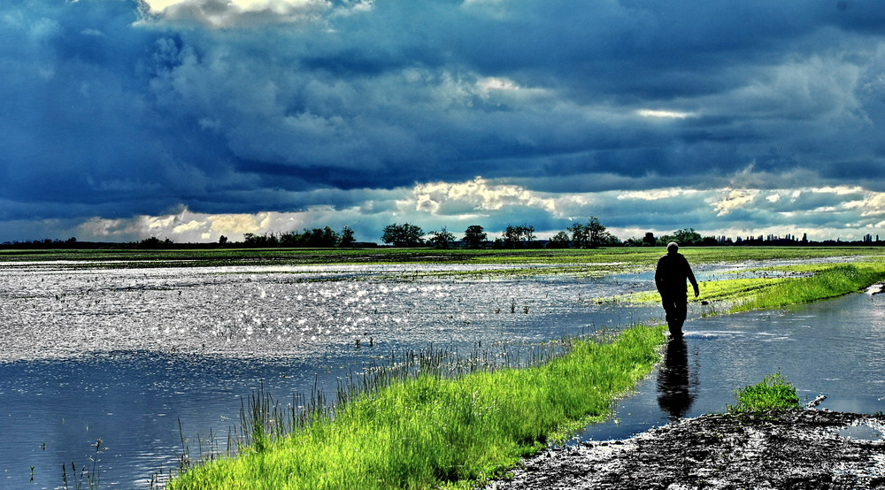
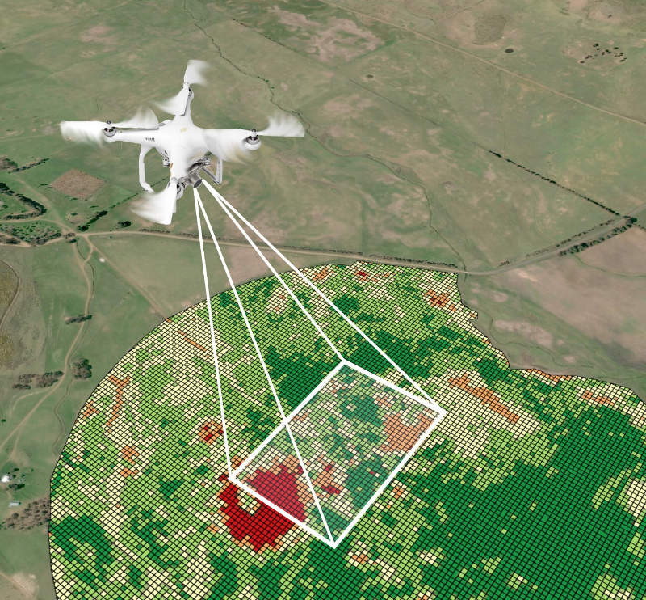
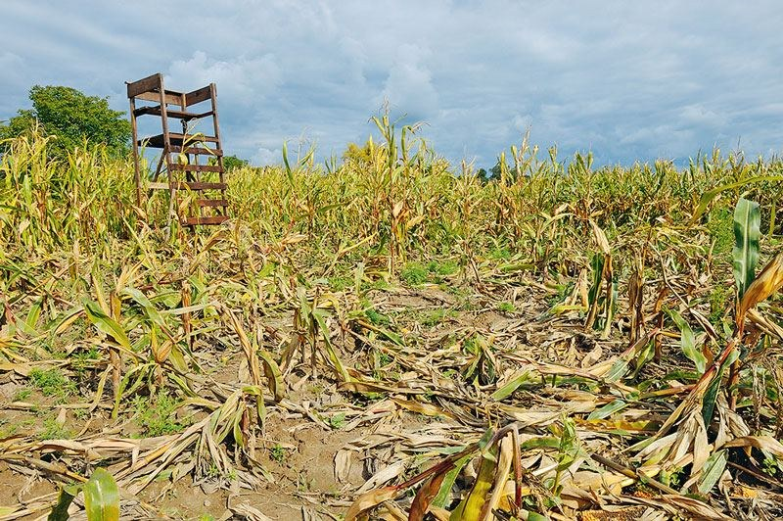
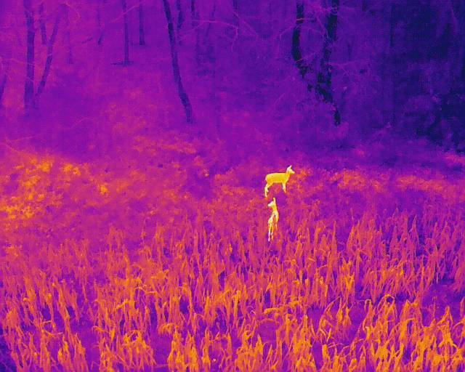
Monitoring drón
A mezőgazdasági terület szemrevételezése határszemlével történik, amely történhet ember által és drón használatával. A folyamatos ellenőrzés célja, hogy a bekövetkező változásokat időben meghatározzuk.
Konvencionális gazdálkodás
PONTOS ADATOK GYŰJTÉSE
Drónt használó gazdálkodás
Terület monitorozása/határszemle
Hatékonyság ellenőrzés
Kárfelmérés (fagykár, vadkár)
Víznyomott területek felmérése
Víznyomott területek felmérése
Notes:
Forrás: https://hu.stockfresh.com/image/1859117/3d-white-people-leaning-back-against-a-question-mark
Forrás: https://koos.hu/2011/01/28/belviz-arviz-aszaly-losz/
Forrás: https://www.omvk.hu/fejer/hir/felhivas-a-vadkarok-megelozesere
Forrás: https://go2fly.hu/hokameras-dron-megoldasok-a-vadgazdalkodasban/
A mezőgazdasági tevékenység során a területek és a rajta lévő objektumok (pl. legelő állatok) folyamatos figyelemmel követése és ellenőrzése mindig is kihívás volt a gazdálkodók számára. A megfelelően végrehajtott technológia önmagában nem elegendő, a területen egyéb tényezőknek is folyamatosan ki van téve az állomány (pl. időjárási események, vad, mikorklíma, erózió), amely nagy hatással van a jövedelemre. Az ellenőrzés célja, hogy a bekövetkező változásokat minél előbb érzékeljük, hogy szükség esetén a lehető leghamarabb - az információ birtokában - a szükséges döntést meghozzuk. A digitális lehetőségek előtt a rendszeres határszemle volt szinte az egyetlen lehetőség, amikor a területen lévő növényállományt ellenőrizzék a munkaműveleteken kívül. A határszemle során megpróbálnak a terület állapotáról teljes képet kapni, de ezt számos tényező befolyásolja:
a tábla mérete
a gazdaság mérete - a rendelkezésre álló munkaerő és szakértelme
a táblák megközelíthetősége, domborzati viszonyai
időjárás és hatásai (vízzel telített táblarészek)
A növényvédelem esetében kritikusan rövid az idő a védekezésre, ezért szükséges a rendszeres ellenőrzés. A hozamra vonatkozó információk a fejlődés bizonyos szakaszában még lehetővé teszik a beavatkozást például egy nitrogén kijuttatással. A táblán belüli károsodás (belvíz, vadkár), technológiai hiba ismerete, mint információ támogatja a szakemberek döntését, és hozzájárul a költségek csökkentéséhez. Ha egy területen alacsonyabb a növényi biomassza tömege, és annak ok például vadkár, nem érdemes többlet tápanyagot kijuttatni erre a táblarészre, mert nyilvánvalóan a hozamot nem fogja növelni, csak a költségeket.
A drónokat többféle kamerával és érzékelővel lehet felszerelni, munkavégzése rendkívül széles körű lehet. A költségeket nem csupán az eszköz beszerzési költségei jelenti, hanem a felvételek elemzése, amely szakértőt igényel.
Miért hasznos a drón?
A terület valamennyi részéről képes felvételeket készíteni, minden időszakban, célirányosan, taposási kár nélkül. A nehezen megközelíthető helyek és a talajadottságok (pl. vízzel telített talaj) sem okoz problémát. Nem szükséges felhőmentes időszak a használatához, mint Jól használható más technológiával párhozamosan, csupán ellenőrzésre. Például a műholdképen látható változás okát lehet felmérni, a terület műholdképen lehatárolt részéről pontos felvételt lehet készíteni drónnal.

Slide 57
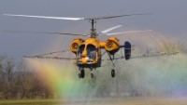
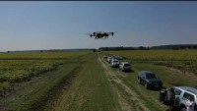
Munkavégzésre alkalmas drónok (permetező drón)
A növényvédőszer felhasználása a csomagoláson feltüntetett előírások betartása mellett történjen: •megfelelő helyen;
• megfelelő időben;
• helyes koncentrációban;
• megfelelő eszközökkel;
• szükség esetén szaktanácsadót is igénybe kell venni
A drónnal történő permetezés:
• kevesebb víz-, kevesebb üzemanyag használat,
• az alacsonyabb műtrágya vagy vegyszer felhasználás
•kisebb költség okszerű kijuttatás – csak oda, ahova kell és annyit, amennyit szükséges,
•minimalizált szennyezés
Növényvédelem
Helikopteres permetezés
A tábla egységes kezelése
Egy dózis alkalmazása tábla szinten
Repülési magasság magasabb- szersodródás nagyobb
Ember általi hibalehetőség magasabb – a repülési folyamat nem automatizálható
Drónos permetezés
A táblán belül helyspecifikus kijuttatás lehetősége
Táblán belül változtatott dózis alkalmazható
Alacsonyabb repülési magasság – kisebb szersodródás
A repülés automatizálható előre megadott kijuttatási térkép alapján
Notes:
Forrás: https://www.youtube.com/watch?v=CebfVE6uAXE
Forrás: https://www.youtube.com/watch?v=k7FL0wmyGEo
Nagy múltja van a légi növényvédelemnek Magyarországon. A légi növényvédelemmel oldották meg akkor a permetezést, amikor a növényállomány nagysága már nem tette lehetővé a területen a permetező mozgását. A kezelések hatékonysága a legtöbb esetben attól is függ, hogy a megfelelő időben megtörtént-e a permetezés. Az időben történő kezelésekkel csökkenthető a környezetterhelést, hiszen kevésbé agresszív vegyszerrel és kisebb felületen történik a védekezés, amennyiben a GPS koordináták alapján lehatárolható a fertőzött terület. A kezelés hatékonysága már az által is nő, hogy a megfelelő időben tudunk beavatkozni (pl. a gyomírtás esetében fontos a gyom megfelelő fejlődési fázisa). A vegyszerfelhasználás további csökkentésének lehetősége, ha a drón által gyűjtött adatok alapján lehatárolásra kerül a kezelést igénylő terület. Ezzel a módszerrel megvalósul a hatékony és környezetterhelést minimalizáló kezelés, hiszen csak oda került vegyszer, ahova szükséges. Az okszerű vegyszerfelhasználás a költségek csökkentésére is szolgál. További előnye, hogy csakúgy, mint a monitoring drónok esetében, itt sem korlátozó tényező a felhős időjárás. A permetezésnél a növényvédelem szempontjából kritikus időszakban sem lesz korlátozó tényező a talaj nedveségtartalma, a belvizese részek miatt elzárt terület kezelése. Ki kell azonban emelni, hogy a permetező drónok esetében a drónpilóta jogosítvány szükséges. Az ilyen típusú permetezés jelenleg Magyarországon csak kísérleti jelleggel valósulhat meg, köztermesztésben nem alkalmazható, a növényvédőszerek engedélyeztetésének hiánya miatt. A jövőben a prognózisok szerint a drónos permetezés térhódítása várható. Környezetvédelmi és költségcsökkentési okokból egyaránt kitűnő megoldás lehet.
Az Európai Unió egységes növényvédelmi keretszabályozása, a peszticidek fenntartható használatáról szóló 128/2009 irányelv tartalmazza a növényvédő szerek kijuttatásával kapcsolatos szabályozási elveket, amelyeket minden tagállamnak át kellett ültetnie a nemzeti jogszabályaiba. A rendelet értelmében „a tagállamok kötelesek gondoskodni a légi növényvédelem tiltásáról”. Ugyanakkor a direktíva lehetőséget ad arra is, hogy a tagállamok indokolt esetekben, egyedi elbírálás alapján engedélyezzék a légi növényvédelmet. a mező- és erdőgazdasági légi munkavégzésről szóló rendelet (44/2005. (V. 6.) FVM-GKM-KvVM együttes rendelet) alapján lefolytatható az engedélyezési eljárás és elvégezhető légi úton is a növényvédelmi kezelés.

Slide 58
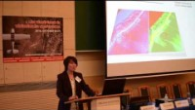
Műholdas távérzékelés
A mezőgazdasági termelés alapja a megfelelő minőségű adat és belőle keletkező információ.
A hagyományos növénytermesztés esetében a gazdálkodás során az adatgyűjtés jellemzői:
adatok minősége és mennyisége korlátozott
adatok térképi megjelenítse korlátozott
időigényes
nagy erőforrás igény
az adat helyhez való hozzárendelése csak viszonylagos
Wojtaszek Malgorzata : Távérzékelés szerepe a precíziós mezőgazdaságban
Igény a pontos, táblán belüli változatosságot megjelenítő, rendszeres (vegetációs időszakon belüli), gyors, vizualizált adatokra és információkra
Műholdas helymeghatározás, térinformatika és távérzékelés megjelenése
Műholdas távérzékelés + szlovákiai kiegészítő anyag
Notes:
Forrás: https://www.youtube.com/watch?v=-3m6owHoo4A&t=78s
A mezőgazdaság számára a termelés sikeres tervezésének alapja a megfelelő információ a gazdálkodási térről, és annak környezetállapotáról. A technológia fejlődésével a műholdas távérzékelés mind nagyobb szerepet kap a gyakorlati életben. Az adat megfelelő minősége, kritikus pont a tervezés során. Az adatgyűjtés és az adatok megfelelő megjelenítése a (GPS) műholdas helymeghatározási technológia és a térinformatika és távérzékelés előtti időszakban hosszadalmas, és jelentős ráfordítást (emberi, időbeli) igénylő tevékenység volt. A szenzorok
Az adatok nehezen befogadhatók voltak, hiszen a térképi megjelenítés nem minden folyamat – pl. táblán belüli hozam változatosság – esetében volt lehetséges, hiszen a különböző adatokat nem lehetett konkrét helyhez kötni, a hely csak viszonylagos volt (pl. a pataktól délre).
Az adatgyűjtés során a közvetlen kontaktus jött létre az érzékelő és az érzékelni kívánt objektum között, például a hozambecslés estében a területet felosztották és mintavételi keret segítségével határozták meg a termést. Ez ilyen típusú mintavételek esetében a becslés minőségéről nincs igazán információ.
Az igény megvolt már régen is, hogy a területről minél több és pontos adat kerüljön gyűjtésre, de ennek az előbb említett korlátozó tényezők miatt nem volt meg a reális lehetősége. A gazdálkodók számára a termelési folyamat során gyűjtött adatok esetében kiemelt jelentősége van, hiszen a biológiai folyamatokba való beavatkozási lehetőség korlátozott, illetve a hagyományos eljárással gyűjtött adatok a jelentős idő és erőforrás igény miatt, nem alkalmazhatók hatékonyan a termelés során. A hozambecslés egy 2500 ha-os gazdaságban pontos mintavétel mellett, nem valósítható meg. A hozambecslés alapján történő helyspecifikus nitrogén kijuttatásnak nem volt realitása. A környezetállapot folyamatos és pontos változáskövetése is a gazdálkodási kockázatokat csökkenthette volna, de kapacitás és megfelelő technológia hiányában ez sem valósulhatott meg. A hagyományos mérési módszerekkel az azonnali szükséges döntések meghozatalára és beavatkozásokra nem volt lehetőség.
A megfelelő minőségű, gyors, folyamatos és nagy területről való adatgyűjtés a műholdas távérzékelési technológiákkal valósulhatott meg.

Slide 59
Műholdas távérzékelés
Foglalja össze a műholdas távérzékelés felhasználási lehetőségeit!
Mit adhat a műholdas távérzékélés a gazdáknak?
talajról
növényállományról
állatállományról
Pontos és helyhez kapcsolt adatot, ami térinformatika segítségével megjeleníthető, így LÁTHATÓVÁ VÁLIK A TÉRBELI VÁLTOZATOSSÁG.
Mire lehet használni a műholdas távérzékelést?
A talaj több tulajdonságának térbeli változatosságának észlelésére pl. talajfoltok jól lehatárolhatók
A terület domborzati modelljének megalkotására
A növényállomány állapotfelmérésére – hozam(becslés) és egészségi állapot
A növénykultúrák elkülönítésére pl. parlagfűvel fertőzött területek lehatárolása
Környezetállapot felmérésre – pl. belvizes területek felmérése
Támogatások ellenőrzésére (pl. területalapú támogatás)
Milyen előnyei vannak?
Ingyenes és térítés ellenében is hozzáférés lehetősége
a tervezés során felhasználható információkat szolgáltat pl. tartósan alacsonyan termő részek
folyamatos adatszolgáltatás
Milyen nehézségei lehetnek használatának?
Az időjárási viszonyok befolyásolják a felvétel felhasználhatóságát – lehet a kritikus időpontban nincs megfelelő felvétel
A távérzékelt felvételek a változatosságot mutatják, de terepi adatgyűjtés nélkül felhasználásuk rejt veszélyeket, mivel a változás oka további vizsgálatokat igényel.
Bizonyos esetekben nem megfelelő a terepi felbontás
Precíziós szántóföldi növénytermesztés
Műholdas távérzékelés
Precíziós szőlőtermesztés
Notes:
A távérzékelés legfontosabb mezőgazdasági célú alkalmazásai a termésbecslésben és a precíziós mezőgazdaságban vannak. A precíziós mezőgazdaság lényege a területi változatossághoz igazodó növénytermesztés és növényvédelem. A tápanyaghiány, a túltrágyázás és a gyomok, kártevők megjelenése a haszonnövény életlehetőségeit rontja, így az károsodik (vagy legalább is a fejlődésben elmarad), ami a spektrális tulajdonságainak (fényvisszaverő képességének) változásával jár együtt. Ez alapján pedig a károsodott növényzet (táblarészlet) az egészségestől műholdképen is elkülöníthető, tehát a táblán belüli változatosság pontosan meghatározható. A változatosság okainak feltárása természetesen ez után történik, erre a műholdképek nem adnak magyarázatot.
Mit adhat a műholdas távérzékélés a gazdáknak?
talajról
növényállományról
állatállományról
Pontos és helyhez kapcsolt adatot, ami térinformatika segítségével megjeleníthető, így LÁTHATÓVÁ VÁLIK A TÉRBELI VÁLTOZATOSSÁG.
Mire lehet használni a műholdas távérzékelést?
A talaj több tulajdonságának térbeli változatosságának észlelésére pl. talajfoltok jól lehatárolhatók
A terület domborzati modelljének megalkotására
A növényállomány állapotfelmérésére – hozam(becslés) és egészségi állapot
A növénykultúrák elkülönítésére pl. parlagfűvel fertőzött területek lehatárolása
Környezetállapot felmérésre – pl. belvizes területek felmérése
Támogatások ellenőrzésére (pl. területalapú támogatás)
Az új képalkotó technológiák – például az Európai Unió tulajdonában lévő Kopernikusz Sentinel műholdak – korszakos változást jelenthetnek a közös agrárpolitika figyelemmel kísérése terén, miközben előnyökkel járhatnak a mezőgazdasági termelők és a környezet számára is. A közös agrárpolitika régóta használ műholdas és légi felvételeket a területalapú támogatások ellenőrzéséhez, amelyek manapság a mezőgazdaságnak és vidékfejlesztésnek nyújtott uniós finanszírozás csaknem 80%-át teszik ki. Minden egyes tagállam lépéseket tettek az új technológiák potenciális előnyeinek kiaknázása érdekében. a Kopernikusz Sentinel-adatoknak és más technológiáknak a területalapú támogatások ellenőrzésére való felhasználása jelentős előnyökkel járhat a mezőgazdasági termelők, a közigazgatási szervek és a környezet számára egyaránt. A Mezőgazdasági Parcella Azonosító Rendszer (MePAR) egyik nyilvánosan elérhető platformja, a sokak által ismert MePAR Böngésző weboldal 2021 elején átfogó átalakításon ment keresztül, melynek során funkcionalitásában is bővült, valamint új felhasználói felületet kapott.
Milyen előnyei vannak?
Ingyenes és térítés ellenében is hozzáférés lehetősége
a tervezés során felhasználható információkat szolgáltat pl. tartósan alacsonyan termő részek
folyamatos adatszolgáltatás
Milyen előnyei és nehézségei lehetnek használatának? A műholdas távérzékelés az aktív távérzékelés csoportjába tartozik, amely azt jelenti, hogy a műholdon elhelyezett jeladó bocsátja ki a sugárzást. A sugárzás egy része a Föld felszínéről visszaverődve a műhold érzékelőjébe jut. Előnye, hogy nem függ napszaktól, mivel a műhold maga bocsát ki sugarakat (tehát ezért nevezzük aktív távérzékelési eljárásnak). Hátránya, hogy a sugárzás kibocsátása nagy energiát igényel, ezért nem képes folyamatos működésre, általában óránként 10 percet üzemel. Az időjárási viszonyok befolyásolják a felvétel felhasználhatóságát – lehet a kritikus időpontban nincs megfelelő felvétel. A távérzékelt felvételek a változatosságot mutatják, de terepi adatgyűjtés nélkül felhasználásuk rejt veszélyeket, mivel a változás oka további vizsgálatokat igényel. Bizonyos esetekben nem megfelelő a terepi felbontás, így felhasználásuk korlátozott.

Slide 60
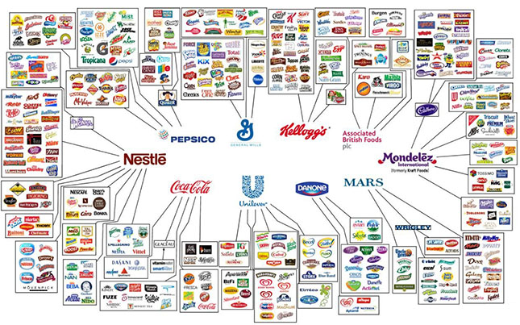
E-kereskedelem és sharing economy az agráriumban
Az élelmiszer kereskedelemben történő változások:
Az országon belüli kiskereskedelem átlépte az ország határoka.
Megjelentek a nacionális és legiinkább multinacionális kereskedelmi láncok
Az országokban, mindez egy időben történt.
Feszültség forrása:
mennyiség,
választék,
minőség - ár,
tőkeerő,
termékpálya szervezése,
logisztikai-informatikai rendszer
innováció
Kiszolgáltatott kistermelők
Globális élelmiszer kereskedelem
A világ élelmiszerpiacát néhány nagyvállalat tartja ellenőrzése alatt - terméki világon mindenhol jelen vannak
E-kereskedelem és shearing economy + szlovákiai kiegészítő anyag
Notes:
Forrás: https://www.erdekesvilag.hu/10-ceg-amely-uralja-a-vilag-elelmiszerpiacat/
Forrás: https://www.agrotrend.hu/hireink/ellenorzik-az-ostermeloket-bacs-kiskun-megyeben
A koncentráció általános tendencia, amely a kereskedelem pozíciójának megerősödéséhez vezetett szinte mindenütt a fejlett világban. A korábbi időben az országon belüli kiskereskedelem átlépte az ország határoka. Nacionális és legiinkább multinacionális kereskedelmi láncok megjelentek az országokban, mindez egy időben történt. Hatása: globális élelmiszer kereskedelem.
Ennek egyik következménye a nagyméretű kereskedelem és a kisárutermelés közötti, a méretek különbözőségéből eredő konfliktusok felerősödése a mennyiség, a választék, a minőség és az ár, továbbá a tőkeerő, a termékpálya szervezése, a logisztikai-informatikai rendszer és az innováció tekintetében. Az ellátási láncban a legkiszolgáltatottabb pozícióban kisárutermelők vannak, akik szinte súlytalanok a nagyméretű kereskedelmi láncokkal szemben. Az ágazatok közül különösen érintett a zöldség-gyümölcs ágazat - döntően kis- és törpebirtokon gazdálkodók, önálló kisárutermelők jellemzők – az összefogás hiánya az érdekérvényesítést lehetetlenné teszi. További probléma, hogy az alkupozíciójuk a termelői réteg elaprózódottsága miatt rendkívül rossz (vagy nem létezik) és az általuk termelt áru gyorsan romlik.

Slide 61
E-kereskedelem és sharing economy az agráriumban
A COVID járvány alatt megváltoztak a vásárlási szokásaink Kevesebb időt töltenek a vásárlók az élelmiszerboltokban, és céltudatosabban vásárolnak
A termelői stratégia célok:
ügyfelek elvárásait
fogyasztói trendeket, mint az ellátási lánc átláthatósága,
a szezonális és regionális élelmiszerek előnyben részesítése,
a házhoz szállítás,
kisbolt érzet,
az élelmiszer-hulladékkal kapcsolatos tudatosság, valamint a
biogazdálkodás
A COVID járvány alatt megváltoztak a vásárlási szokásaink
Kevesebb időt töltenek a vásárlók az élelmiszerboltokban, és céltudatosabban vásárolnak.
Az internetes kereskedelem szerepe folyamatosan nő - rendszeresen vásárolnak terméket vagy szolgáltatást az interneten keresztül, az értékesített termékek jelentős része élelmiszer.
A vásárlás ezen formájának legnagyobb előnye:
a rugalmasság,
a szolgáltatások otthonról bármikor igénybe vehetők.
Az online értékesítés folyamatosan fejlődik, egy vállalkozás sem engedheti meg magának, hogy ne használja ki ennek előnyét.
E-kereskedelem és shearing economy + szlovákiai kiegészítő anyag
Notes:
Bármely termelőnek stratégiai célja kell, hogy legyen az ügyfelek elvárásait és az olyan fogyasztói trendeket, mint az ellátási lánc átláthatósága, a szezonális és regionális élelmiszerek előnyben részesítése, a házhoz szállítás, kisbolt érzet, az élelmiszer-hulladékkal kapcsolatos tudatosság, valamint a biogazdálkodás.
A COVID járvány alatt megváltoztak a vásárlási szokásaink Kevesebb időt töltenek a vásárlók az élelmiszerboltokban, és céltudatosabban vásárolnak.
Az internet felhasználók többsége rendszeresen vásárol terméket vagy szolgáltatást az interneten, az értékesített termékek jelentős része élelmiszer. A vásárlás ezen formájának legnagyobb előnye a rugalmasság, hogy a szolgáltatások otthonról bármikor igénybe vehetők. A Berlini Műszaki Egyetem „Az élelmiszer-logisztika jövőbeli trendjei” című tanulmánya szerint a teljes logisztikai lánc digitalizálódik, az omnicsatornás logisztika alapjául az informatika szolgál. A „click and collect” szolgáltatás esetében az ügyfél online adja le a rendelést, majd legtöbbször meghatározhatja, hogy melyik üzletben és milyen időszakban veszi át az árut. Az online értékesítés folyamatosan fejlődik, egy vállalkozás sem engedheti meg magának, hogy ne használja ki ennek előnyét. Tovább növekszik a jelentősége a digitális marketingnek, a közösségi médiának és a helyfüggő szolgáltatásoknak. Ez jobb kommunikációt tesz lehetővé az ügyfelekkel, az ügyfelek ötletei is figyelembe vehetők. Néhány hagyományos kiskereskedő kreatívvá válik, és kiegészítő vásárlási lehetőségeket kínál online. Tehát összemosódik az online és az offline értékesítés. Az ügyfélkapcsolatok kezelése kifinomultabbá válik. Ennek oka az óriási méretű adathalmazok elemzésében. A dinamikus árkezelés révén a hagyományos élelmiszer-kiskereskedők egyre inkább módosítják az áraikat, hogy az online árakkal összhangba hozzák azokat. Fokozott figyelem fordítanak a jövőben az élelmiszer-biztonságra és a nyomon-követés, az élelmiszerbiztonság tanúsításra.
A koronavírus hatásaként prognosztizált jövőkép szerint a kiskereskedelmi forgalom növekedése rövid távon várhatóan visszaesik, addig az online kereskedelem, egyes ágai fellendülnek és várhatóan a korábbinál magasabb szinten is maradnak. Ezen ágazatok között van az élelmiszer is.

Slide 62
Élelmiszeripar, minőségbiztosítás (digitális nyomonkövetési rendszerek),
•Klímaváltozás •Népességrobbanás •Világpolitikai változások •Szabadkereskedelmi megállapodások •Feltörekvő piacok •Bizalmi válságban az élelmiszeripar •Regionalizációs igény •Népegészségügyi problémák
•Fogyasztási trendek
Globális szinten:
• Fenntartható élelmiszerellátás •Fenntartható étrend •Fenntartható növekedés •Tudatos fogyasztás
Regionális/ nemzeti szinten: •Élelmezésbiztonság •Versenyképesség
Vállalatok számára:
•Egyensúly megtalálása a gazdaságos működés, a környezet iránti felelős magatartás és a társadalmi elfogadottság között
Versenyképesség: az előrelátás és az alkalmazkodás képessége?
• Körkörös gazdaság
• Csomagolási hulladékok
• Élelmiszerpazarlás
• Származási hely jelölés
• Problémás összetevők
• Szennyezőanyagok, maradványok
• GMO & csúcstechnológia?
• Tápértékjelölés
• HFSS, ultra-processed food: reformuláció
• Reputáció javítása, bizalom helyreállítása
Tények
Célok
Kihívások
Forrás: Szöllősi (2019)
A MEZŐGAZDASÁG
DIGITALIZÁCIÓ
Notes:
Forrás: Szöllősi Réka OMÉK, 2019. Felelős Élelmiszergyártók Szövetségehttps://elelmiszerlanc.kormany.hu/download/3/ed/72000/1%20globalis%20trendek.pdf
A mezőgazdasági termelés a környezeti erőforrásokat használja termelési eszközként. Ebből adódik, hogy a környezetet ért hatások a mezőgazdasági termelésre is befolyással bírnak. A környezeti feltételek legtöbbjét a termelő nem tudja megváltoztatni, ez alól a talaj kivétel, mert a talaj termőképességre, szerkezetére bizonyos mértékig hatást gyakorol. érintő hatások. A mezőgazdaságot általában és az élelmiszer-biztonságot jelentősen veszélyezteti a szélsőséges időjárási események gyakoribbá válása és az emberi tevékenység miatt erősödő klímaváltozás más következményei. A globális mezőgazdaság és élelmiszeripar egyre kevésbé teljesíti az emberiség igényeit, sőt mi több, hozzájárul a klímaváltozás erősödéséhez.
Az utóbbi évtizedekben számos országban sikerült elérni a szó szoros értelmében vett éhezés visszaszorítását. Egyre nő a túlsúllyal, kövérséggel összefüggő megbetegedések száma, sőt, jelenleg több ember túlsúlyos, mint ahány kórosan sovány. Nagyon sok gyermek táplálkozik kalóriadús, de nyomelemhiányos módon.
Globális szinten új célokat fogalmaztak meg, mint:
Fenntartható élelmiszerellátás
Fenntartható étrend
Fenntartható növekedés
Tudatos fogyasztás
Regionális/ nemzeti szinten:
Élelmezésbiztonság
Versenyképesség
Az élelmiszeripar céljait csak a mezőgazdaságon keresztül érheti el. A mezőgazdasági termelés fenntartható irányba való elmozdulása nélkül nem lehet se a céloknak, se az élelmiszeripair kihívásoknak megfelelni. Itt is egyértelműen látszik, hogy a fenntarthatóság mellett az élelmiszerek nyomonkövethetősége – származási hely megjelölés, a minőségi élelmiszer előállítás, minőség biztosítás, és ezen keresztül a termékekkel szembeni piaci bizalom helyreállítás a kihívások fő vonala. Az élelmiszeripar versenyképességének javítását ebben látja. A mezőgazdaság a legnagyobb százalékban az élelmiszeripar számára adja el a termékeit, tehát a mezőgazdasági termelők az eladók, az élelmiszeripari szereplők a vevők, tehát a feltételeket a termék iránt ők határozzák meg. Ez a fajta piaci nyomás talán igen erősen érződik és a folyamat nem fog megállni, csak fokozódni.
Az élelmiszeripari igényeknek való megfelelés egy módon érhető el. Ez a digitalizáció…
Vállalatok számára: •Egyensúly megtalálása a gazdaságos működés, a környezet iránti felelős magatartás és a társadalmi elfogadottság között

Slide 63
Fogyasztói szokások megváltozása az élelmiszerek esetében
Változott az ellátási lánc
„Intelligensebb Élelmiszer-biztonság Új Korszaka”
műszakilag alkalmas nyomon követhetőség és élelmiszerrel terjedő járványkitörésre adott válasz:
intelligensebb eszközök és megközelítések a megelőzéshez;
új üzleti modellek és a kiskereskedelmi korszerűsítés;
és az élelmiszer-biztonsági kultúra.
2017-2019 között a fogyasztók :
több, mint 60%-a vásárol egyre több friss élelmiszert
65%-a szeretne információt az élelmiszer származásáról
Egyre több étrend jelenik meg a piacon
az élelmiszerek nyomon követhősége előtérbe kerül
Élelmiszeripar, minőségbiztosítás
Notes:
Forrás: https://gs1hu.org/rolunk/hirek-esemenyek/elelmiszer-nyomonkovetes-valtozasok-harom-mozgatorugoja-2020
Szabályozási tevékenység: Az intelligensebb élelmiszer-biztonság és az FSMA új korszaka
Az FDA széles körű kezdeményezését, az „Intelligensebb Élelmiszer-biztonság Új Korszakát” tavaly tavasszal mutatták be. A jelentés megújult energiákkal foglalkozik az élelmiszerek nyomon követhetőségével és számos támogató megjegyzést eredményezett a különböző élelmiszeripari szervezetektől a tavalyi hozzászólási időszak lezárulta előtt. Egy modern megközelítést vázol fel, amely az élelmiszer-biztonsági korszerűsítési törvényben (FSMA) 2011-ben meghatározottakra épül, ugyanakkor felismeri, hogy azóta hogyan változott az ellátási lánc.
A terv négy területen szólít fel együttműködésre és összpontosításra:
műszakilag alkalmas nyomon követhetőség és élelmiszerrel terjedő járványkitörésre adott válasz:
intelligensebb eszközök és megközelítések a megelőzéshez;
új üzleti modellek és a kiskereskedelmi korszerűsítés;
és az élelmiszer-biztonsági kultúra.
A projekt, minden egyes részében nyilvánvaló hasonlóságokkal, egyszerűen fogalmazva arra fókuszál, hogy kihasználjuk azt, ami már működik, az élelmiszerek nyomon követésére, iktassuk ki az elavult papír alapú folyamatokat, amelyek akadályozzák a nyomon követhetőséget, és derítsük fel, mi javíthatja az alap nyomon követhetőségi folyamatokat.
A GS1 szabványok már most is jelentős szerepet játszanak a kezdőponttól végpontig terjedő nyomon követhetőség elősegítésében, mivel lehetővé teszik az ellátási lánc átláthatóságát. A rendszerezett, következetesen gyűjtött és megosztott adatok nagyobb valószínűséggel lesznek eredményesek a nyomonkövetési kihívások megoldásában, és alapvető fontosságúak ahhoz, hogy valamennyi ellátási lánc partnernél meg lehessen állapítani, hová került a termék, és folyamatosan kommunikálni lehessen a visszahívásban vagy visszavonásban használt kulcsfontosságú adatokat.
Azok az élelmiszeriparban érdekelt felek, amelyek már a GS1 szabványokon alapuló rendszereket működtetik, valószínűleg a leginkább felkészültek a jövőbeli nyomonkövetési követelményekre. Az élelmiszer-biztonsági szakembereknek tisztában kell lenniük azzal, hogy ebben az évben szélesebb körű oktatásra van szükség a farmok szintjén történő nyomon követhetőség, valamint a digitális nyilvántartás tekintetében, ami a jövőbeli FSMA-szabályok várható követelménye. Az „egyet előre, egyet hátra” nyomon követhetőség már nem elég jó. Itt az ideje, hogy több automatizálást vezessünk be a nagyobb hatékonyság és a fogyasztóvédelem érdekében.
Technológiai hatás: A blockchain jobb megértése
A blockchain támogatja az élelmiszer-biztonsági kezdeményezéseket, és döntő szerepet játszhat az ellátási lánc nagyobb átláthatóságának megteremtésében, a fogyasztói bizalom kiépítése érdekében. A blockchain használata nagyobb elszámoltathatósághoz vezethet az ellátási láncban azáltal, hogy a termék eseményekről és tranzakciókról megváltoztathatatlan főkönyvet vagy ellenőrzési útvonalat hoz létre.
Sok iparági vezető stratégiai szinten tervezi a blockchain használatát ebben az évben, miután az elmúlt két év során zajlott kísérleti programokból tanult. Az ellátási láncokban tesztelteseteket aszerint értékelik, hogy mennyire játszott kritikus szerepet a blockchain egy adott kihívás megoldásában. Sokan azt kérdezik: „Adott nekünk a blockchain valami jobbat, mint amit ma használunk?” Bizonyos esetekben a válasz igen, és néhány esetben a válasz nem.
Akárhogy is, a blockchain-t tesztelő vállalatok összességében többet tanulnak a rendszerük lehetőségeiről az adatok külső megosztásával, valamint kereskedelmi partnereik adatmegosztási képességeivel kapcsolatban. A blockchain programok felfedték az adatminőségi problémákat és ellentmondásokat, amelyeket meg kell oldani. Egy nemrégiben készült Gartner-tanulmány arra a következtetésre jutott, hogy 2020 és 2022 között az ellátási láncban induló, blockchain-el kapcsolatos kezdeményezések 80 %-a kísérleti szakaszban marad, ahelyett, hogy széles körű alkalmazásba kerülne. A kutatók rámutatnak arra a tényre, hogy az ellátási lánc számos gyakorlata még mindig olyan eseményekre támaszkodik, amelyek az „analóg világban” ragadtak, mint például a fizikai termékekkel, a csomagolási rétegekkel és a szállítási eszközökkel kapcsolatban előforduló események és adatok.
A blockchain sok mindenre képes, de nem tudja varázslatos módon felkészíteni az adatokat egy szigorúbb, megváltoztathatatlan adatnyilvántartásra és kommunikációra, vagy azonnali ellátási lánc átláthatóságot biztosítani. Az idei évben egy jóval megfontoltabb megközelítést érdemes alkalmazni a blockchain bevezetési tervek kapcsán, amely a globális adatszabványokat és a szigorúbb adatirányítást is magában foglalja a bölcsebb beruházások érdekében.
A Deloitte egyik nemrégiben végzett tanulmánya megállapította, hogy az elmúlt két évben a fogyasztók több, mint 60 százaléka vásárol egyre több friss élelmiszert. A Center for Food Integrity kutatása pedig megállapította, hogy a fogyasztók 65 százaléka szeretne többet megtudni arról, hogy honnan származik az élelmiszer.
Mivel a fogyasztók továbbra is diverzifikálják étrendjüket, egyre fontosabb lesz, hogy az élelmiszer-márkák és kiskereskedők megbízható és megnyugtató tájékoztatást nyújtsanak. Az élelmiszerek nyomon követhetésének előtérbe helyezésével az iparág együttműködhet annak érdekében, hogy megszüntesse a szakadékot a fogyasztók friss, egészséges élelmiszerek iránti kereslete és az iparág azon képessége között, hogy e keresletet biztonságosan tudja kielégíteni.
Az elkövetkező évben fontos lesz keresni a kereskedelmi partnerek közötti fokozott együttműködést annak érdekében, hogy könnyebben azonosítható legyen a termék betakarításának és előállításának helye. Ez elősegíti, hogy teljes képet biztosítsanak a fogyasztók számára a nyomon követhetőségéről. A kulcsfontosságú adatszabvány, amely segíthet a hatékonyság megteremtésében, a Globális szervezet- és helyazonosító szám (GLN), amely egyedülállóan azonosítja a vállalat fizikai helyét, például egy áruházat vagy egy raktárt. Ez a szám általánosan elfogadott a kereskedelmi partnerrendszerekben, és kulcsszerepet játszik a nyomonkövetési programokban, mivel lehetővé teszi az ellátási lánc eseményeinek pontosabb rögzítését és megosztását.

Slide 64
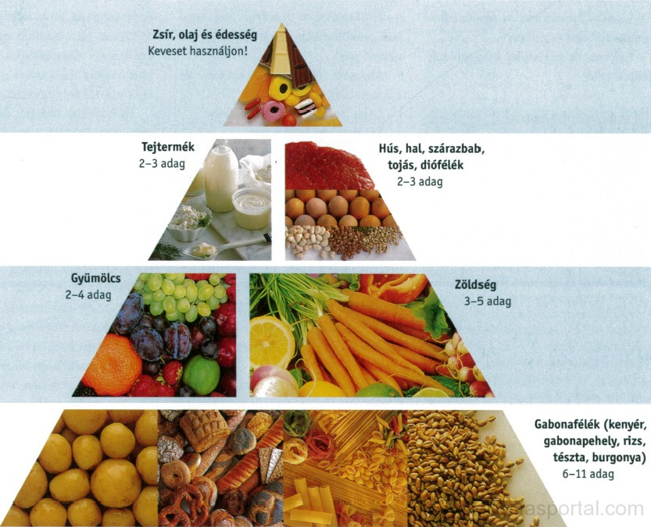
Életmód, táplálkozás
Az egészségtelen táplálkozás az elhízáson, a vérnyomás, a vércukor és a vérzsír-szint emelkedésén keresztül jelent kockázatot a krónikus megbetegedések szempontjából.
Az elhízás önmagában is jelentős népegészségügyi problémát jelent, 1980 óta világszerte
2014-ben globálisan a 18 év feletti lakosság 39%-a volt túlsúlyos, ezen belül az összlakosság 13%-a elhízott (WHO).
Az elhízás kialakulásában az energiaegyensúly meghatározó: az energiában, zsírban gazdag ételek fogyasztásának emelkedése és a fizikai aktivitás csökkenése.
A táplálkozás összetételéből is egészségügyi kockázati tényezık adódnak:
Túlzott sófogyasztás (magas vérnyomás, kardiovaszkuláris betegségek)
Kevés zöldség és gyümölcsfogyasztás (emésztıszervi megbetegedések,
vastagbél daganat)
Transzzsírsavak (szív-érrendszeri betegségek, diabetes)
Túlzott cukorfogyasztás (diabetes, köszvény, szív-érrendszer, stb.)
Mesterséges adalékanyagok (daganatok). Forrás: Szőcs-Cserháti (2017)
Életmód, táplálkozás
Notes:
Forrás: https://vitalitasportal.com/a-ferfi-egeszsege/a-helyes-taplalkozas-alapjai/
Magyarország közép- és hosszú távú élelmiszeripari fejlesztési stratégiája (2014-2020) célként megfogalmazza az egészséges életmódot támogató élelmiszer-előállítás előmozdítását, valamint a lakosság minél nagyobb hányadának magas tápértékű, kiváló minőségű, friss élelmiszerhez való jutását. A termelők feldolgozók és kereskedők ösztönzése, hogy minél nagyobb arányban az egészséges táplálkozás kialakításához és az egészséges életmód támogatásához hozzájáruló termékeket állítsanak elő és forgalmazzanak. Az élelmiszer előállítása és forgalmazása során szem előtt kell tartani azt a tényt, hogy egyre növekszik azon személyek száma, akik élelmiszerallergia vagy -intolerancia miatt speciális összetételű élelmiszer fogyasztására szorulnak. Elő kell segíteni a lakosság minőség- és egészségtudatos szemléletének, helyes táplálkozásának és életmódjának kialakulását egészségfejlesztési, oktatási, marketing és egyéb eszközökkel.

Slide 65
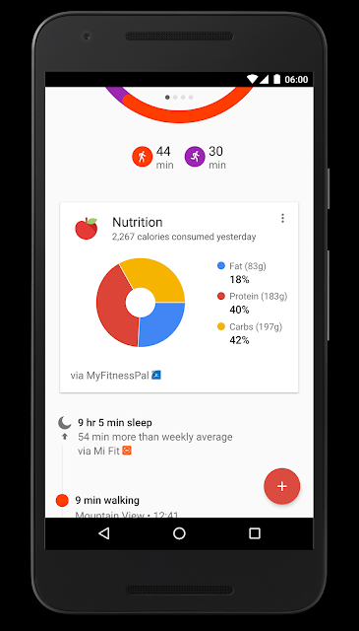
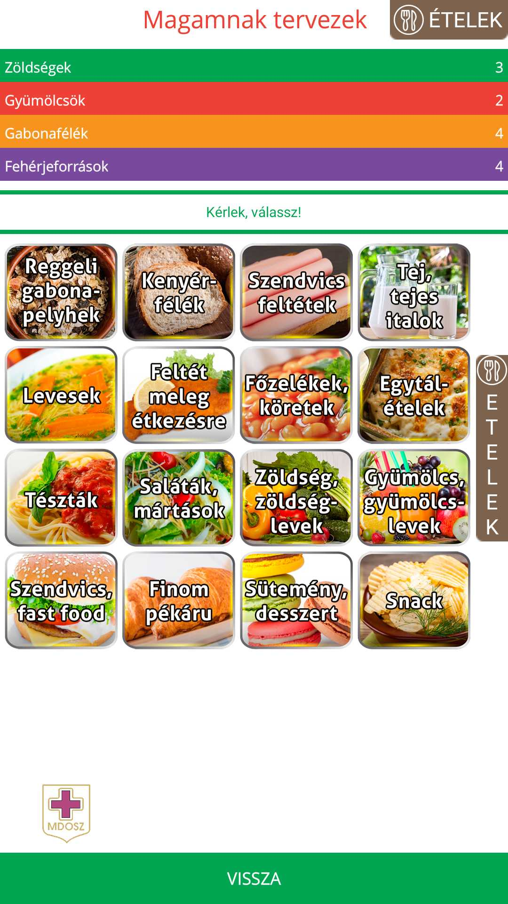
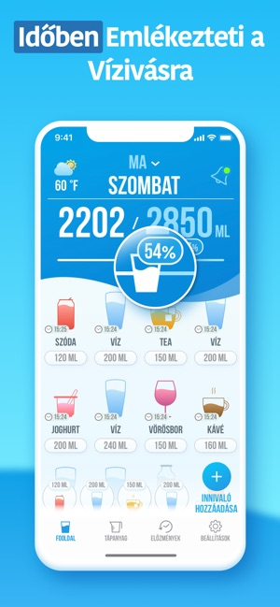
Életmód, táplálkozás
Magyarország közép- és hosszú távú élelmiszeripari fejlesztési stratégiája (2014-2020) célként megfogalmazza az egészséges életmódot támogató élelmiszer-előállítás előmozdítását, valamint a lakosság minél nagyobb hányadának magas tápértékű, kiváló minőségű, friss élelmiszerhez való jutását.
Elő kell segíteni a lakosság minőség- és egészségtudatos szemléletének, helyes táplálkozásának és életmódjának kialakulását
Keressen egy applikációt a telefonján és próbálja ki!
DIGITALIZÁCIÓ
applikációk
kalória számlálók
receptek
Életmód, táplálkozás
Notes:
Forrás: https://venturebeat.com/2015/11/19/google-fit-now-pulls-in-data-from-third-party-food-fitness-and-sleep-apps/
Forrás: https://mdosz.hu/okostanyer-mobil-applikacio-2/
Forrás: https://egy.hu/tech/heti-tech-teszt5-app-amivel-szorakozas-egeszsegesen-taplalkozni-106566
Forrás: https://apps.apple.com/us/app/water-reminder-daily-tracker/id1221965482?l=hu
Magyarország közép- és hosszú távú élelmiszeripari fejlesztési stratégiája (2014-2020) célként megfogalmazza az egészséges életmódot támogató élelmiszer-előállítás előmozdítását, valamint a lakosság minél nagyobb hányadának magas tápértékű, kiváló minőségű, friss élelmiszerhez való jutását.
Elő kell segíteni a lakosság minőség- és egészségtudatos szemléletének, helyes táplálkozásának és életmódjának kialakulását.
Magyarország közép- és hosszú távú élelmiszeripari fejlesztési stratégiája (2014-2020) célként megfogalmazza az egészséges életmódot támogató élelmiszer-előállítás előmozdítását, valamint a lakosság minél nagyobb hányadának magas tápértékű, kiváló minőségű, friss élelmiszerhez való jutását. A termelők feldolgozók és kereskedők ösztönzése, hogy minél nagyobb arányban az egészséges táplálkozás kialakításához és az egészséges életmód támogatásához hozzájáruló termékeket állítsanak elő és forgalmazzanak. Az élelmiszer előállítása és forgalmazása során szem előtt kell tartani azt a tényt, hogy egyre növekszik azon személyek száma, akik élelmiszerallergia vagy -intolerancia miatt speciális összetételű élelmiszer fogyasztására szorulnak. Elő kell segíteni a lakosság minőség- és egészségtudatos szemléletének, helyes táplálkozásának és életmódjának kialakulását egészségfejlesztési, oktatási, marketing és egyéb eszközökkel.
A digitalizáció lehetővé tette az okos eszközök használatát. Az okos eszközökre fejlesztett applikációk segítenek a megfelelő mennyiségű, minőségű és összetételű étrend összeállításában, a megfelelő mennyiségű folyadék kiválasztásában, fogyasztásunk nyomonkövetésében, és különböző funkciók segítségével – pl. riasztás - tovább segítik a megfelelő életmód kialakítását.

Slide 66
Elsődleges termelői feldolgozás higiéniája
Az Európai Bizottság 2000. júliusában vitára bocsátotta az élelmiszer-biztonság magasabb szintű garantálása szempontjából alapvető fontosságúnak tartott új élelmiszer-higiéniai jogszabályok tervezetét, az ún „Higiénia csomagot”. Ez öt jogszabályt foglalt magába a következők szerint:
• általános élelmiszer-higiénia szabályok (H1)
• az állati eredetű élelmiszerekre vonatkozó speciális előírások (H2)
• az emberi fogyasztásra szánt állati eredetű termékek hatósági ellenőrzése (H3)
• az emberi fogyasztásra szánt állati eredetű termékekre vonatkozó állat-egészségügyi szabályok (H4)
• az új jogszabályok által hatályon kívül helyezett irányelvek (H5)
Notes:
Az Európai Bizottság 2000. júliusában vitára bocsátotta az élelmiszer-biztonság magasabb szintű garantálása szempontjából alapvető fontosságúnak tartott új élelmiszer-higiéniai jogszabályok tervezetét, az ún „Higiénia csomagot”. Ez öt jogszabályt foglalt magába a következők szerint:
• általános élelmiszer-higiénia szabályok (H1)
• az állati eredetű élelmiszerekre vonatkozó speciális előírások (H2)
• az emberi fogyasztásra szánt állati eredetű termékek hatósági ellenőrzése (H3)
• az emberi fogyasztásra szánt állati eredetű termékekre vonatkozó állat-egészségügyi szabályok (H4)
• az új jogszabályok által hatályon kívül helyezett irányelvek (H5)
A rendelet alapvetően valamennyi élelmiszerre és élelmiszer-vállalkozásra vonatkozik, de bizonyos rugalmasságot enged meg a hagyományos termék-előállítási és forgalmazási módszerek tekintetében, valamint a földrajzilag nehezen megközelíthető üzemek, egységek esetében (Termékminősítés és termékhigiénia(Dr. Jávor András- Szigeti Jenő (2011): Debreceni Egyetem, Nyugat-Magyarországi Egyetem, Pannon Egyetem).

Slide 67
Fogalomtár
Applikáció: számítógépen/telefon/tableten futó alkalmazás/program
Digitális farmmenedzsment: A mezőgazdaság digitalizációja révén lehetőség nyílik a gazdálkodás irányításának digitalizálására is. Adat alapú döntéshozatalra épülő mezőgazdasági vállalatirányítási rendszer.
GDPR: z EU adatvédelmi rendelete, amely 2016. májusában lépett érvénybe, és a benne szereplő rendelkezések 2018. május 25-én válnak hatályossá. Gyakorlatilag a hazánkban jelenleg irányadó a 2011-es Infótörvény adatvédelemmel és adatkezeléssel kapcsolatos rendelkezéseinek egy részét váltja fel, egészíti ki.
Geostatisztika: földrajzi, a geográfiai és a geológiai adatokhoz kapcsolt statisztikai elemzések
Management zóna: Olyan homogénnek tekinthető egység, melyen belül az agrotechnikai módszerek és az inputanyagfelhasználás egységes. Kialakítására nem vonatkoznak szabályok, sem méretét, sem alakját tekintve. A zónák létrehozásáre többféle bemeneti adat is használható.
Management zóna: Olyan homogénnek tekinthető egység, melyen belül az agrotechnikai módszerek és az inputanyagfelhasználás egységes. Kialakítására nem vonatkoznak szabályok, sem méretét, sem alakját tekintve. A zónák létrehozásáre többféle bemeneti adat is használható.
mobil app: mobileszközökön futó számítógépes program/alkalmazás
Műveleti ablak vagy idő ablak (time window): az optimális időszak, adott technológiai művelet elvégzésére
NDVI: Normalizált Differenciált Vegetációs Index, széles körben alkalmazott távérzékelési mutató, mely az állomány biomasszatömegére utal. Dimnzió nélküli szám, értéke -1 és 1 között változik. Aszámításához közeli infravörös és vörös hullámhosszban készített adathalmaz szükséges
Off-line munkaművelet: adat gyűjtés – adatfeldolgozás – elemzés – helyspecifikus dózis javaslat meghatározása időben eltér a kijuttatástól
Notes:
Applikáció: számítógépen/telefon/tableten futó alkalmazás/program
Digitális farmmenedzsment: A mezőgazdaság digitalizációja révén lehetőség nyílik a gazdálkodás irányításának digitalizálására is. Adat alapú döntéshozatalra épülő mezőgazdasági vállalatirányítási rendszer.
GDPR: z EU adatvédelmi rendelete, amely 2016. májusában lépett érvénybe, és a benne szereplő rendelkezések 2018. május 25-én válnak hatályossá. Gyakorlatilag a hazánkban jelenleg irányadó a 2011-es Infótörvény adatvédelemmel és adatkezeléssel kapcsolatos rendelkezéseinek egy részét váltja fel, egészíti ki.
Geostatisztika: földrajzi, a geográfiai és a geológiai adatokhoz kapcsolt statisztikai elemzések
Management zóna: Olyan homogénnek tekinthető egység, melyen belül az agrotechnikai módszerek és az inputanyagfelhasználás egységes. Kialakítására nem vonatkoznak szabályok, sem méretét, sem alakját tekintve. A zónák létrehozásáre többféle bemeneti adat is használható.
Management zóna: Olyan homogénnek tekinthető egység, melyen belül az agrotechnikai módszerek és az inputanyagfelhasználás egységes. Kialakítására nem vonatkoznak szabályok, sem méretét, sem alakját tekintve. A zónák létrehozásáre többféle bemeneti adat is használható.
mobil app: mobileszközökön futó számítógépes program/alkalmazás
Műveleti ablak vagy idő ablak (time window): az optimális időszak, adott technológiai művelet elvégzésére
NDVI: Normalizált Differenciált Vegetációs Index, széles körben alkalmazott távérzékelési mutató, mely az állomány biomasszatömegére utal. Dimnzió nélküli szám, értéke -1 és 1 között változik. Aszámításához közeli infravörös és vörös hullámhosszban készített adathalmaz szükséges
Off-line munkaművelet: adat gyűjtés – adatfeldolgozás – elemzés – helyspecifikus dózis javaslat meghatározása időben eltér a kijuttatástól

Slide 68
Fogalomtár
On-line munkaművelet: adat gyűjtés – adatfeldolgozás – elemzés – helyspecifikus dózis javaslat és a kijuttatás egy időben történik
Podcast: digitális hang-, videó- és más állományok sorozatszerű közzététele az interneten, úgy, hogy a felhasználók feliratkozhatnak az adott műsor epizódjait tartalmazó csatornákra.
Precíz gazdálkodás: (földrajzilag vagy időben) pontosan végzett munkafolyamat (pl. GPS vezérelt erőgépek)
Precíziós gazdálkodás: A gazdálkodás minden szakaszában - adatgyűjtés, adatfeldolgozás, döntéshozatal, beavatkozás – kiemeleten szerepet kapnak az infokommunikációs technológiák, a pontos mérések, a szabályozás és a számítógépes vezérlés során. Figyelembe veszi az adott termelési egységen belüli eltérő körülményeket, és azok alapján változtatja a kezelések jellemzőit.
Smart farming (intelligens gazdálkodás): A precíziós gazdálkodás szinonimájaként is értelmezhető. A legújabb technológiák használatával pontosan meghatározhatókká válnak a növények és állatok igényei, így végrehajtható a kívánt kezelés. Az új technológiák segítenek a gazdaságok szintjén történő stratégiai döntéshozatalban, valamint az üzemszerű operatív intézkedések végrehajtásában is. Így segítve a termelés optimalizálását, amely a fenntartható termelés alapját képezi. A hagyományos mezőgazdálkodáshoz képest lehetővé válik a helyspecifikus/egyedspecifikus döntések és hozzájuk kapcsolódó munkafolyamatok végrehajtása.
Távérzékelés: A távérzékelés azon adatgyűjtési és feldolgozási technikák összessége, amelyek segítségével különböző módszerekkel, eszközökkel, különböző távolságból szerezhetünk információt a megfigyelés tárgyáról anélkül, hogy azzal közvetlen fizikai érintkezésbe kerülnénk.
Térinformatika: A térinformatika térbeli objektumok és jelenségek kapcsolatrendszerének feltárásával és elemzésével foglalkozó tudomány és módszer. A térinformatika magába foglalja a térbeli adatok gyűjtésének, adatok digitális előállításnak, integrálásának és elemzésnek folyamatát, illetve az elemzések megjelenítését.

Slide 69
Felhasznált irodalom
Balogh Zs. Gy.Kiss A., Polyák G., Szádeczky T., Szőke G-L.(2008):Technológia a jog szolgálatában? – kísérletek az adatvédelem területén, Pro futuro 2014/1
Desai Parag, Potia Ali, Salsberg B., Retail 4.0 – The future of retail grocery in a digital world (2017), McKinsey & Company, New York
Jávor A., Szigeti J. (2011): Termékminősítés és termékhigiénia, Debreceni Egyetem, Nyugat-Magyarországi Egyetem, Pannon Egyetem
Jóri A. (2009):Az adatvédelmi jog generációi és egy második generációs szabályozás részletes elemzése PhD disszertáció, Pécsi Tudományegyetem, Állam- és Jogtudományi Kar Doktori Iskola
Juhász, A.; Kürti, A.; Seres, A.; Stauder, M. (2008): Working Paper A kereskedelem koncentrációjának hatása a kisárutermelésre és a zöldség-gyümölcs kisárutermelők alkalmazkodása: Helyzetelemzés IEHAS Discussion Papers, No. MT-DP - 2008/2 Provided in Cooperation with: Institute of Economics, Centre for Economic and Regional Studies, Hungarian Academy of Sciences
Székely, Cs. Agrár-gazdaságtan 8, Vállalati tervezés és fejlesztés, Nyugat-magyarországi Egyetem Geoinformatikai Kar, Elérhetőség: (2010) https://dtk.tankonyvtar.hu/xmlui/bitstream/handle/123456789/7950/0027_AGAT8.pdf?sequence=1&isAllowed=y
Tóth J. Mezőgazdasági vállalatok automatizált tervezése Mezőgazdasági Kiadó, 1981 - http://mek.oszk.hu/05200/05296/pdf/mezogazd1.pdf
Fogarassy Cs. – Villányi L. (2004): Agrárgazdaságtan I. SZIE ARGI Agrárpolitikai Tanszék, Gödöllő
Hadfalvi (2018) Precíziós megoldások a baromfitartás napi gyakorlatában. PREGA Konferencia és Kiállítás, Budapest
Halas (2017) Precíziós Állattartás és Takarmányozás, Állattenyésztés és Takarmányozás, 66:1pp. 24-43.

Slide 70
Felhasznált irodalom
http://www.oee.hu/upload/html/2016-02/Magyar%20erd%C5%91k%20-%20A%20magyar%20erd%C5%91gazd%C3%A1lkod%C3%A1s.pdf Mezőgazdasági Technika, 2018. október
https://digitalisjoletprogram.hu/hu/tartalom/das-magyarorszag-digitalis-agrar-strategiaja
https://ec.europa.eu/commission/presscorner/detail/hu/MEMO_18_3974
https://ec.europa.eu/info/food-farming-fisheries/key-policies/common-agricultural-policy/cap-glance_hu
https://elelmiszerlanc.kormany.hu/a-termofoldtol-az-asztalig-felugyeli-az-elelmiszerlancot-az-uj-hivatal
https://elelmiszerlanc.kormany.hu/a-termofoldtol-az-asztalig-felugyeli-az-elelmiszerlancot-az-uj-hivatal
https://eur-lex.europa.eu/legal-content/HU/ALL/?uri=COM%3A2017%3A0713%3AFIN
https://europa.eu/european-union/about-eu/figures/living_hu
https://halaszat.kormany.hu/download/d/f5/f0000/2015_03_30_NAS_4%201_program%25C3%25ADr%25C3%25B3i%20verzi%25C3%25B3_v%25C3%25A9lem%25C3%25A9nyez%25C3%25A9sre.pdf
https://magyarnemzet.hu/gazdasag/ujabb-lokest-kaphat-az-agrardigitalizacio-8588406/
https://newtechnology.hu/kuszobon-a-mezogazdasag-5-0-vagyis-az-agrardigitalizacio/
https://regi.tankonyvtar.hu/hu/tartalom/tamop425/0032_fenntarthato_mg_rendszerek_es_kornyezettechnologia/ch17s02.html
https://www.agrarszektor.hu/allat/itt-az-rtl-egykori-agrarcapajanak-legujabb-huzasa-allattartoknak-fejlesztett-szoftvert.16715.html
https://www.bito.com/hu-hu/szakvelemeny/artikel/az-elelmiszer-kereskedelem-joevoje/
https://www.econstor.eu/bitstream/10419/108119/1/MTDP0802.pdf
https://www.erdekesvilag.hu/10-ceg-amely-uralja-a-vilag-elelmiszerpiacat/
https://www.europarl.europa.eu/hungary/hu/aktualis/2020-hirek/2020-oktober/uj-unios-agrarpolitika-a-kornyezetvedelem-a-meltanyossag-es-a-hatekonysag-jegyeben.html
ISBN 963 9483 39 7

Slide 71
TAG-ek
Precíziós gazdálkodás
Szenzorok
Precíziós állattenyésztés
Precíziós kertészet
Zöld megállapodás
Fenntarthatóság
Drón technológia
Adatalapú döntés
Smart farming

